Slide 1
标准课件 · 节级精细讲解（教师用）
生物学
初中 · 每章每节精细讲解课件 ｜ 人教版（2022年版课标新修订教材）
4
59
59
分步例题
册
节
节级教案
每节配齐
核心素养：生命观念 · 科学思维 · 探究实践 · 态度责任
练习答案仅存教师手册（course.json），放映页零答案 ｜ 制作依据：九科教辅规范包 v1.0

Slide 2
学科身份与课件结构
人教版（2022年版课标新修订教材）
学科身份
每节页面组
教材
1
① 讲解页 导入情境 → 讲解正文（可直接照讲）→ 核心术语与易错提示。
人教版（2022年版课标新修订教材）（四册（七年级上/下、八年级上/下））
依据
2022 年版义务教育课程标准
2
② 例题页 典型例题分步解析，每步注明依据；教师带学生逐步揭示。
核心素养
生命观念、科学思维、探究实践、态度责任
3
③ 练习页 独立练习（答案在教师手册）；可先作答再对照自评。
课件定位
每节四页组：讲解→例题→练习→（图示）
4
④ 图示页 本章学科专业图示，按原始比例嵌入，标注教学示意。
答案隔离
练习答案仅存教师手册，放映页零答案
生物学 · 节级精细课件 ｜ 九科教辅规范包 v1.0 ｜ 2 / 261

Slide 3
知识体系总览
先见森林，再进细节
七年级上
八年级下
第一章 生物和细胞
第一章 生物的生殖和发育
第二章 生物体的结构层次
第二章 生物的遗传与变异
第三章 生物与环境
第三章 生命起源和生物进化
第四章 被子植物的一生
第四章 健康地生活
七年级下
第一章 人的生殖与发育
第二章 人体的营养与消化
第三章 人体的呼吸
第四章 人体内物质的运输
第五章 人体内废物的排出
第六章 人体生命活动的调节
八年级上
第一章 动物的主要类群
第二章 动物的运动和行为
第三章 生物的分类与多样性
第四章 细菌、真菌和病毒
生物学 · 节级精细课件 ｜ 九科教辅规范包 v1.0 ｜ 3 / 261

Slide 4
01
七年级上 · 生物体的结构层次 ｜ 考查：显微镜操作与成像判断、动植物细胞结构的区分、细胞各部分功能是考查重点。
第一章 生物和细胞
以显微镜为工具打开微观世界，建立“细胞是生命活动基本单位”的观念。
1.1 学习使用显微镜
1.2 细胞的结构
1.3 细胞的生活
本章 3 节 ｜ 每节：讲解 → 例题 → 练习

Slide 5
1.1 学习使用显微镜 · 讲解
七年级上 第一章
导入 传说中的“显微镜用反了，物像就跑反了”——先把对光和观察两步练成肌肉记忆，再玩转倒像。
核心术语
· 显微镜的结构
· 对光
显微镜操作分两大步。对光：转动转换器使低倍物镜对准通光孔，选大光圈，左眼注视目镜，转动反光镜，直到看到明亮的圆形视野——光线弱用凹面镜聚光，光线强用平面镜。观察：把玻片正对通光孔压好，先转动粗准焦螺旋使镜筒缓缓下降，此时眼睛一定要从侧面看着物镜，防止压碎玻片；再左眼看目镜，反向转动粗准焦螺旋找到物像，最后用细准焦螺旋调清晰。牢记“先低倍后高倍”：换高倍镜后视野变暗、细胞变大、数目变少，可改用大光圈和凹面镜增亮。
成像特点从“观察写有字母 p 的玻片”得出：显微镜成的是倒像——上下倒、左右也倒，相当于把物像旋转 180 度，看到 p 实际玻片上是 d。由此推出移动规律：物像偏向哪个方向，玻片就往哪个方向移动。例如物像在视野右下方，要把它移到视野中央，玻片应向右下方移动。放大倍数＝目镜倍数×物镜倍数，放大的是长度或宽度而不是面积。
视野中出现污点，用三步排除法定位：先转动目镜，污点动则在目镜上；再换物镜，污点变化则在物镜上；移动玻片，污点动则在玻片上；三步都不动，污点在目镜内。这是“控制条件、逐一排查”的推理训练，学会方法比记结论更重要。
· 倒像
· 放大倍数
易错警示
✗ 显微镜放大倍数等于目镜与物镜倍数之积，放大的是长度不是面积
✗ 物像偏向哪侧，玻片就向哪侧移动，才能移到视野中央
生物学 · 节级精细课件 ｜ 九科教辅规范包 v1.0 ｜ 5 / 261

Slide 6
1.1 学习使用显微镜 · 例题
分步解析（教师带练）
例题 某同学在显微镜视野的左上方观察到一个清晰的细胞。要将它移到视野中央，玻片应向哪个方向移动？说明理由。
1
先明确成像规律：显微镜成倒像，物像移动方向与玻片移动方向相反。
2
物像位于视野左上方，要移到视野中央，物像需要向右下方移动一段距离。
3
由“方向相反”的规律：物像要向右下方移动，玻片就应向左上方移动。
4
用口诀验证：物像偏向哪侧，玻片就向哪侧移动——偏左上，就往左上移。
解答 玻片应向左上方移动。判定标准：会用“倒像—方向相反”推理，或直接使用“物像偏向哪侧、玻片往哪侧移”口诀。
生物学 · 节级精细课件 ｜ 九科教辅规范包 v1.0 ｜ 6 / 261

Slide 7
1.1 学习使用显微镜 · 独立练习
先独立完成，再对照教师手册自评
练习 1 从低倍镜换到高倍镜后，视野中的细胞数目、大小和明暗如何变化？
练习 2 下降镜筒时眼睛为什么要从侧面注视物镜？
完成后对照教师手册自评；答案与判定标准见 course.json · answer_text（不在放映页）
生物学 · 节级精细课件 ｜ 九科教辅规范包 v1.0 ｜ 7 / 261

Slide 8
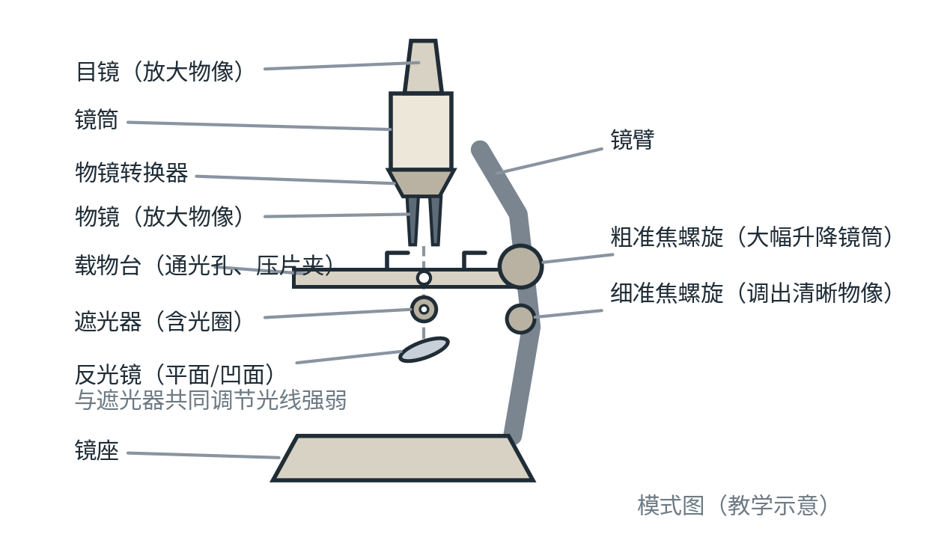
1.1 学习使用显微镜 · 图示
学科专业图示（教学示意）
复合显微镜的结构
画复合显微镜侧面简图并标注部件：目镜、镜筒、物镜转换器、物镜、载物台（含通光孔与压片夹）、遮光器（含光圈）、反光镜（平面与凹面）、粗准焦螺旋、细准焦螺旋、镜臂、镜座。
生物学 · 节级精细课件 ｜ 九科教辅规范包 v1.0 ｜ 8 / 261

Slide 9
1.2 细胞的结构 · 讲解
七年级上 第一章
导入 洋葱表皮和口腔上皮在显微镜下长得很不一样——先看图认结构，再让每个结构对上它的“工作”。
核心术语
· 细胞壁
· 细胞膜
先看图认结构：植物细胞从外到内依次是细胞壁（最外层，起保护和支持作用）、紧贴其内的细胞膜、细胞质、细胞核；细胞质里还有液泡（内含细胞液，切开西瓜、番茄流出的汁液就来自液泡）和叶绿体（光合作用的场所，植物的绿色部分才有）。动物细胞只有细胞膜、细胞质、细胞核，没有细胞壁、液泡和叶绿体。制作洋葱表皮细胞临时装片滴清水，制作人的口腔上皮细胞装片滴 0.9% 的生理盐水，都是为了维持细胞的正常形态。
功能与结构一一对应：细胞壁像围墙，保护和支持细胞维持形态；细胞膜控制物质进出，让有用的进来、有害的挡在外面、废物排出去；细胞核内含遗传物质，是遗传信息库，控制细胞的生命活动；叶绿体把光能转变成化学能储存在有机物中；线粒体把有机物中的化学能释放出来供细胞利用。染色用碘液，染色后最深的是细胞核，因为它容易被碱性染料染成深色。
三个易错点当场纠正：叶绿体只存在于植物体绿色部分的细胞中，洋葱鳞片叶表皮细胞、根细胞都没有叶绿体；动植物细胞共有的能量转换器是线粒体；植物细胞特有的结构是细胞壁、液泡、叶绿体三件，判断细胞图先找细胞壁。
· 细胞质
· 细胞核
· 液泡
易错警示
✗ 叶绿体只存在于植物体绿色部分的细胞中，表皮细胞和根细胞没有
✗ 动植物细胞共有的能量转换器是线粒体
生物学 · 节级精细课件 ｜ 九科教辅规范包 v1.0 ｜ 9 / 261

Slide 10
1.2 细胞的结构 · 例题
分步解析（教师带练）
例题 某同学制作了洋葱鳞片叶内表皮细胞临时装片，却怎么也找不到叶绿体。请解释原因，并说明染色后哪个结构最清晰。
1
先核对观察材料：洋葱鳞片叶内表皮是植物的非绿色部位，其细胞不含叶绿体；只有见光的绿色部位（如叶肉）的细胞才有叶绿体。
2
再判断染色后最清晰的结构：用碘液染色后，细胞核被染成深色，最容易观察清楚。
3
由此得出：找不到叶绿体不是操作失误，而是材料本身没有该结构。
解答 洋葱鳞片叶内表皮细胞不含叶绿体，因为叶绿体只存在于植物绿色部分的细胞中；碘液染色后细胞核着色最深、最清晰。判定标准：能区分植物的绿色部位与透明表皮部位。
生物学 · 节级精细课件 ｜ 九科教辅规范包 v1.0 ｜ 10 / 261

Slide 11
1.2 细胞的结构 · 独立练习
先独立完成，再对照教师手册自评
练习 1 动植物细胞共有的结构有哪些？植物细胞特有的结构有哪些？
练习 2 细胞壁和细胞膜的功能有什么不同？
完成后对照教师手册自评；答案与判定标准见 course.json · answer_text（不在放映页）
生物学 · 节级精细课件 ｜ 九科教辅规范包 v1.0 ｜ 11 / 261

Slide 12
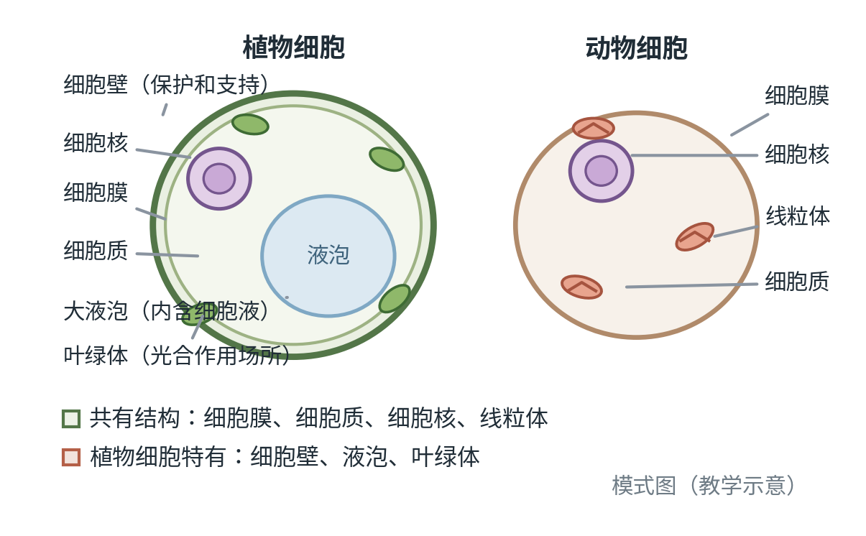
1.2 细胞的结构 · 图示
学科专业图示（教学示意）
植物细胞与动物细胞结构对比
左右并排两个细胞模式图。左：植物细胞，从外到内画细胞壁（标注“保护和支持”）、紧贴其内的细胞膜、细胞质、大液泡（标注“内含细胞液”）、叶绿体（标注“光合作用场所”）、细胞核。
生物学 · 节级精细课件 ｜ 九科教辅规范包 v1.0 ｜ 12 / 261

Slide 13
1.3 细胞的生活 · 讲解
七年级上 第一章
导入 细胞这么小，它要“吃饭”、要“发电”、还要“传家谱”——物质、能量、信息三件大事怎么安排？
核心术语
· 线粒体
· 叶绿体
细胞的生活需要物质和能量。物质分两类：分子较小、一般不含碳、不能燃烧的如水、氧、无机盐是无机物；分子较大、含碳、能燃烧的如糖类、脂质、蛋白质、核酸是有机物。能量方面用汽车类比：有机物好比燃料，线粒体好比发动机——叶绿体把光能转变成化学能储存在光合作用制造的有机物中，线粒体再把有机物中的化学能释放出来供细胞生命活动利用。两种能量转换器分工不同，不能混。
细胞的生活还需要信息。遗传信息储存在细胞核中。证据来自克隆羊多莉：多莉的长相与提供细胞核的白色绵羊一致，而不是与提供去核卵细胞的黑面绵羊或代孕羊一致，说明遗传信息的中心是细胞核。细胞核中有染色体，染色体上的 DNA 记载着遗传信息——这条线索到八年级遗传章节还会展开。
收束成一句话：细胞是物质、能量和信息的统一整体，各结构分工合作、缺一不可——细胞膜控制进出、细胞质流动加速物质交换、线粒体供能、细胞核指挥。理解了“细胞的整体性”，就为理解“多细胞生物体层层构建”铺好了路。
· 遗传信息
易错警示
✗ 叶绿体把光能转变成化学能，线粒体把有机物中的化学能释放供细胞利用，两者不能混
✗ 遗传信息储存在细胞核中，不是储存在液泡里
生物学 · 节级精细课件 ｜ 九科教辅规范包 v1.0 ｜ 13 / 261

Slide 14
1.3 细胞的生活 · 例题
分步解析（教师带练）
例题 克隆羊多莉的培育过程中，甲羊提供去核卵细胞，乙羊提供乳腺细胞核，丙羊代孕。多莉的长相与哪只羊最相似？说明判断依据。
1
先定位变量：三只羊分别提供细胞质、细胞核、发育场所，唯一与“长相”相关的是遗传信息。
2
再定遗传信息的位置：遗传信息储存在细胞核中。
3
推理：多莉的细胞核来自乙羊，所以遗传物质主要来自乙羊，长相与乙羊最相似。
解答 与提供细胞核的乙羊最相似，因为遗传信息储存在细胞核中。判定标准：能把“长相相似”归因到“细胞核含遗传物质”这一关键结构。
生物学 · 节级精细课件 ｜ 九科教辅规范包 v1.0 ｜ 14 / 261

Slide 15
1.3 细胞的生活 · 独立练习
先独立完成，再对照教师手册自评
练习 1 叶绿体和线粒体都是能量转换器，它们的功能有何不同？
练习 2 细胞膜完全封闭细胞吗？它对物质进出起什么作用？
完成后对照教师手册自评；答案与判定标准见 course.json · answer_text（不在放映页）
生物学 · 节级精细课件 ｜ 九科教辅规范包 v1.0 ｜ 15 / 261

Slide 16
第一章 · 生物和细胞 · 小结与出口
先复述小结，再独立完成出口题
本节小结（学生能复述）
1.1 对光找白亮视野、先降后升找物像；倒像规律“物像偏向哪、玻片往哪移”；污点用目镜—物镜—玻片…
1.2 植物细胞三件套细胞壁、液泡、叶绿体是特有结构；细胞膜控制进出、细胞核是遗传信息库；表皮没有…
1.3 细胞需要物质、能量和信息：叶绿体储光能、线粒体释化学能，细胞核是遗传信息库，各结构分工合作…
章出口自检
学生总认为“洋葱表皮细胞有叶绿体”，你如何用观察事实纠正？
生物学 · 节级精细课件 ｜ 九科教辅规范包 v1.0 ｜ 16 / 261

Slide 17
02
七年级上 · 生物体的结构层次 ｜ 考查：细胞分裂与分化的区别、动植物体结构层次的对比是概念辨析高频点。
第二章 生物体的结构层次
从细胞分裂、分化到组织、器官、系统，建立多细胞生物体层层构建的结构观。
2.1 细胞通过分裂产生新细胞
2.2 细胞的分化形成组织
2.3 器官、系统与个体
本章 3 节 ｜ 每节：讲解 → 例题 → 练习

Slide 18
2.1 细胞通过分裂产生新细胞 · 讲解
七年级上 第二章
导入 从一颗受精卵长到几万亿个细胞的你，靠的不是细胞无限变大，而是一变二、二变四的“细胞分裂”。
核心术语
· 细胞分裂
· 染色体复制
细胞分裂的过程以洋葱根尖细胞为例：先是细胞核一分为二，接着细胞质分成两份、各含一个细胞核，最后植物细胞在原来细胞的中央形成新的细胞膜和细胞壁，动物细胞则是细胞膜从细胞中部向内凹陷，缢裂成两个细胞。一次分裂的结果是细胞数目增加、每个细胞的体积基本不变。
分裂中最关键的事件是染色体的变化：分裂前染色体会进行复制（数量加倍），分裂时复制后的染色体完全均分到两个新细胞中。这保证了新细胞与原细胞的染色体形态和数目相同，遗传物质保持稳定——好比复印两份完整的图纸分别交给两个新车间。如果分裂失控，细胞会无限增殖形成肿瘤；恶性肿瘤（癌）细胞还能侵入周围组织并转移，所以防癌要远离致癌因素、定期体检。
生物体由小长大，一方面靠细胞分裂增加细胞数目，另一方面靠细胞生长增大细胞体积，两个因素共同起作用，答题不能只说其一。刚分裂产生的细胞体积较小，需要从外界吸收营养物质长大一些，再进行下一次分裂。
· 癌细胞
易错警示
✗ 分裂产生的新细胞染色体形态和数目与原细胞相同，靠复制后均分保证
✗ 细胞分裂不是细胞简单地一分为二变两个更小的细胞
生物学 · 节级精细课件 ｜ 九科教辅规范包 v1.0 ｜ 18 / 261

Slide 19
2.1 细胞通过分裂产生新细胞 · 例题
分步解析（教师带练）
例题 某人体细胞中染色体数目为 23 对。该细胞分裂产生的新细胞中染色体数目是多少？简述分裂中染色体如何变化以保证数目不变。
1
先记变化主线：分裂前染色体复制加倍，分裂时复制后的染色体平均分配到两个新细胞中。
2
推理：复制使染色体数目加倍，均分使每个新细胞得到其中一半，正好恢复为原细胞的数目。
3
结论：新细胞染色体形态和数目与原细胞相同，即仍为 23 对（46 条）。
解答 新细胞中染色体数目为 23 对。判定标准：能说出“先复制、后均分”两个关键步骤及其对遗传物质稳定的意义。
生物学 · 节级精细课件 ｜ 九科教辅规范包 v1.0 ｜ 19 / 261

Slide 20
2.1 细胞通过分裂产生新细胞 · 独立练习
先独立完成，再对照教师手册自评
练习 1 生物体由小长大主要依靠什么？
练习 2 细胞分裂时，若染色体没有复制就平均分开，会出现什么后果？
完成后对照教师手册自评；答案与判定标准见 course.json · answer_text（不在放映页）
生物学 · 节级精细课件 ｜ 九科教辅规范包 v1.0 ｜ 20 / 261

Slide 21
2.2 细胞的分化形成组织 · 讲解
七年级上 第二章
导入 同一颗受精卵发育出的细胞，最后有的变成神经细胞、有的变成肌肉细胞——分工是怎么定下来的？
核心术语
· 细胞分化
· 组织
先观察图：分裂产生的细胞起初形态结构相似，随着发育，一部分细胞的形态、结构、功能发生了定向变化，这个过程叫细胞分化。分化的结果是形成组织——由形态相似，结构、功能相同的细胞联合在一起形成的细胞群。类比班级分工：同一批同学担任不同职务，人没变、职责变了；分化中细胞的遗传物质没有改变，改变的只是“执行哪段指令”。
人体的四种基本组织对图辨认：上皮组织——细胞排列紧密，覆盖体表和体内腔面，起保护和分泌作用，如皮肤表皮；肌肉组织——由肌细胞构成，能收缩舒张，如骨骼肌、心肌；神经组织——由神经细胞构成，感受刺激、传导兴奋，如脑和脊髓；结缔组织——种类多，起支持、连接、保护、营养等作用，如骨组织、血液、脂肪。注意血液也属于结缔组织，这是常见判断题。
植物的主要组织与功能对应：保护组织（表皮，保护内部柔嫩部分）、营养组织（叶肉，储藏营养物质、进行光合作用）、输导组织（导管运输水和无机盐、筛管运输有机物）、分生组织（根尖分生区，分裂产生新细胞）。动物体有四大基本组织，植物体没有上皮组织、神经组织这些类别，两者的组织系统不同。
· 上皮组织
· 肌肉组织
· 神经组织
易错警示
✗ 分化是细胞形态、结构、功能的定向变化，遗传物质没有改变
✗ 组织由形态相似、结构和功能相同的细胞联合形成，不是任意细胞堆叠
生物学 · 节级精细课件 ｜ 九科教辅规范包 v1.0 ｜ 21 / 261

Slide 22
2.2 细胞的分化形成组织 · 例题
分步解析（教师带练）
例题 判断下列结构各属于人体的哪种基本组织并说明依据：①皮肤的表皮；②心脏的大部分；③血液；④大脑皮层。
1
①表皮细胞排列紧密，位于体表起保护作用，属于上皮组织。
2
②心脏大部分由心肌细胞构成，能自动有节律地收缩，属于肌肉组织。
3
③血液由血浆和血细胞构成，具有营养、运输、防御等功能，属于结缔组织——注意不要因为它是液体就排除。
4
④大脑皮层由神经元胞体集中构成，能感受刺激、传导兴奋，属于神经组织。
解答 ①上皮组织；②肌肉组织；③结缔组织；④神经组织。判定标准：按细胞形态与功能归类，牢记血液是结缔组织这一特例。
生物学 · 节级精细课件 ｜ 九科教辅规范包 v1.0 ｜ 22 / 261

Slide 23
2.2 细胞的分化形成组织 · 独立练习
先独立完成，再对照教师手册自评
练习 1 细胞分化后，细胞的遗传物质改变了吗？
练习 2 导管的细胞上下相连、壁增厚，运输水和无机盐，它属于植物体的什么组织？叶肉呢？
完成后对照教师手册自评；答案与判定标准见 course.json · answer_text（不在放映页）
生物学 · 节级精细课件 ｜ 九科教辅规范包 v1.0 ｜ 23 / 261

Slide 24
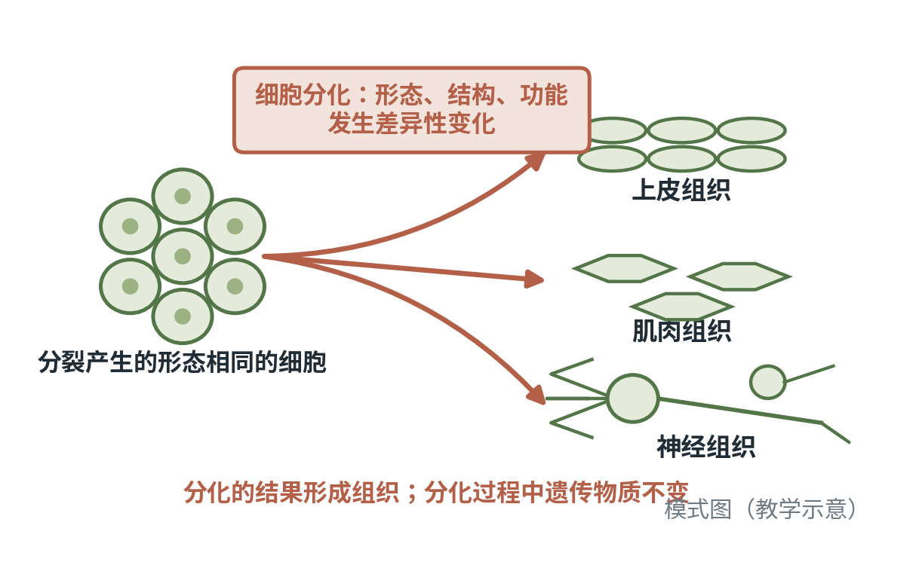
2.2 细胞的分化形成组织 · 图示
学科专业图示（教学示意）
细胞分化形成组织
左侧画一团形态相同的细胞，三条箭头指向右侧三群形态功能不同的细胞群：扁平的上皮细胞群、纤维状的肌肉细胞群、带突起的神经细胞群。
生物学 · 节级精细课件 ｜ 九科教辅规范包 v1.0 ｜ 24 / 261

Slide 25
2.3 器官、系统与个体 · 讲解（讲解 1/2）
七年级上 第二章
导入 心脏是一块肌肉吗？番茄是一个细胞吗？把“器官”这个词立稳，生物体的结构层次就通了。
核心术语
· 器官
· 系统
先看图认层次：细胞是生物体结构和功能的基本单位；细胞分化形成组织；不同的组织按照一定的次序组合在一起构成器官。以心脏为例：心脏主要由肌肉组织构成，同时含有神经组织（调节心跳）、结缔组织（血液、瓣膜等）和上皮组织（腔面），多种组织按次序组合、协同完成泵血功能，所以心脏是器官。解剖观察鸡翅（或番茄）验证：能观察到皮肤（上皮）、肌肉、骨（结缔）、神经等多种组织，鸡翅整体就是一个器官。
器官再组成系统：能够共同完成一种或几种生理功能的多个器官按照一定的次序组合在一起构成系统。例如口腔、咽、食道、胃、小肠、大肠、肛门共同完成食物的消化和吸收，组成消化系统。人体有运动、消化、呼吸、循环、泌尿、神经、内分泌、生殖八大系统，它们在神经系统和激素的调节下协调配合，使人体成为统一的整体。
· 结构层次
易错警示
✗ 植物体没有系统层次，由器官直接构成个体
✗ 一块完整的皮肤由多种组织构成，属于器官而不是组织
生物学 · 节级精细课件 ｜ 九科教辅规范包 v1.0 ｜ 25 / 261

Slide 26
2.3 器官、系统与个体 · 讲解（讲解 2/2）
七年级上 第二章
动植物层次对比是必考点：动物体的结构层次是细胞→组织→器官→系统→动物体；植物体没有系统，由六大器官（根、茎、叶、花、果实、种子）直接构成植物体，层次是细胞→组织→器官→植物体。一块完整的皮肤由多种组织构成、有保护等功能，属于器官而不是组织——这一判断几乎逢考必现。
生物学 · 节级精细课件 ｜ 九科教辅规范包 v1.0 ｜ 26 / 261

Slide 27
2.3 器官、系统与个体 · 例题
分步解析（教师带练）
例题 将下列结构层次按动物体从微观到宏观排序：系统、细胞、动物体、组织、器官；并指出植物体缺少哪一层次。
1
先定起点：细胞是生物体结构和功能的基本单位，是最微观层次。
2
再按“细胞→分化成组织→组织构成器官→器官组成系统→系统构成动物体”排序。
3
最后对照植物体：植物由器官直接构成个体，没有系统这一层次。
解答 细胞→组织→器官→系统→动物体；植物体没有系统层次。判定标准：层次不乱序，能说出植物六大器官直接构成个体。
生物学 · 节级精细课件 ｜ 九科教辅规范包 v1.0 ｜ 27 / 261

Slide 28
2.3 器官、系统与个体 · 独立练习
先独立完成，再对照教师手册自评
练习 1 皮肤是组织还是器官？为什么？
练习 2 人体八大系统怎样使人成为统一整体？
完成后对照教师手册自评；答案与判定标准见 course.json · answer_text（不在放映页）
生物学 · 节级精细课件 ｜ 九科教辅规范包 v1.0 ｜ 28 / 261

Slide 29
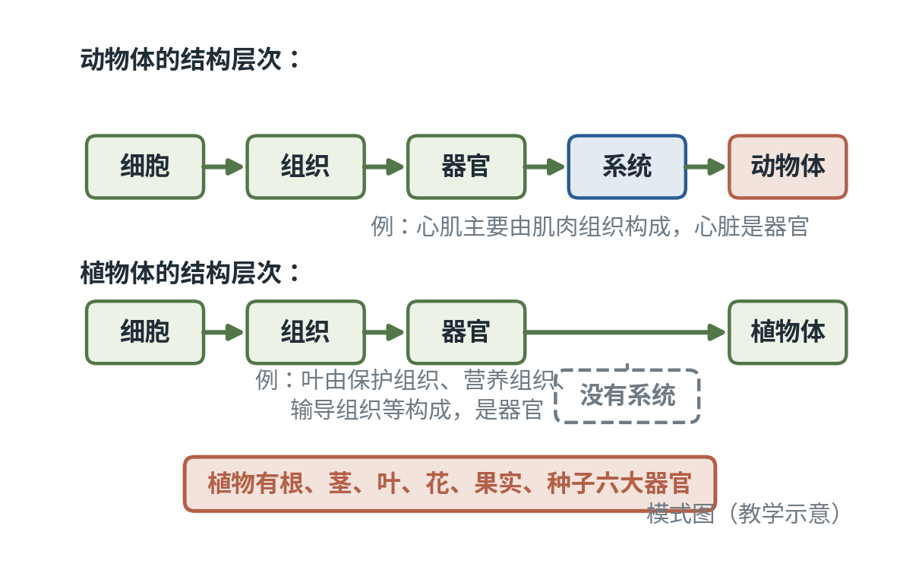
2.3 器官、系统与个体 · 图示
学科专业图示（教学示意）
动物体与植物体结构层次对比
画两条并列的层次链：动物体——细胞→组织→器官→系统→动物体；植物体——细胞→组织→器官→植物体（无系统，用虚线框标“没有系统”）。
生物学 · 节级精细课件 ｜ 九科教辅规范包 v1.0 ｜ 29 / 261

Slide 30
第二章 · 生物体的结构层次 · 小结与出口
先复述小结，再独立完成出口题
本节小结（学生能复述）
2.1 分裂顺序核先分、质再分、最后形成新膜壁；染色体先复制后均分，保证新细胞遗传物质与原细胞相同。
2.2 分化＝形态结构功能定向变化、遗传物质不变，结果形成组织；人体四大组织是上皮、肌肉、神经、结…
2.3 层次链动物体为细胞→组织→器官→系统→个体，植物体无系统；心脏、皮肤都是器官——多种组织按…
章出口自检
学生认为“心脏是一种组织”，你如何引导其辨析结构层次？
生物学 · 节级精细课件 ｜ 九科教辅规范包 v1.0 ｜ 30 / 261

Slide 31
03
七年级上 · 生物与环境的相互关系 ｜ 考查：生态因素辨析、生态系统组成与食物链书写、生态平衡与人类活动影响是常见考点。
第三章 生物与环境
从生态因素到生态系统再到生物圈，建立环境与生物相互依存的系统观。
3.1 生物与环境的关系
3.2 生态系统的组成
3.3 生态系统的自动调节
3.4 人类活动对生态环境的影响
本章 4 节 ｜ 每节：讲解 → 例题 → 练习

Slide 32
3.1 生物与环境的关系 · 讲解
七年级上 第三章
导入 花盆里的鼠妇一翻土就四散奔逃——它们是在躲避光吗？设计一个实验来证明。
核心术语
· 生态因素
· 对照实验
环境中影响生物生活和分布的因素叫生态因素，分两类：非生物因素包括光、温度、水、空气、土壤等；生物因素指影响某种生物生活的其他生物（同种或异种），如竞争、捕食、合作关系。判断某因素属于哪类，先问“它是不是生物”：阳光是非生物因素，而蜜蜂采蜜对花来说是生物因素。
“光对鼠妇生活的影响”是对照实验的范本：设计明、暗两种环境，各放等量的鼠妇（如各 10 只，数量多一些可减少偶然性），其余条件如湿度、温度完全相同且适宜——唯一不同的变量是光照，这就是单一变量原则。观察记录每分钟两种环境中的鼠妇数量，重复几次取平均值；若鼠妇大多集中在黑暗处，就说明光影响鼠妇的分布。实验结束后要把鼠妇放回适合它们生存的自然环境。
生物与环境是相互的，两个方向都要会举例：生物适应环境——仙人掌叶退化成刺、茎肥厚储水以适应干旱，骆驼刺根系发达吸收深层水；生物也影响环境——蚯蚓松土提高土壤肥力，植被保持水土。答题只写“生物适应环境”单向是不完整的。
· 适应
· 生物影响环境
易错警示
✗ 阳光、温度、水分属于非生物因素；同种或异种生物之间的关系是生物因素
✗ 对照实验只能有一个变量，其余条件保持相同
生物学 · 节级精细课件 ｜ 九科教辅规范包 v1.0 ｜ 32 / 261

Slide 33
3.1 生物与环境的关系 · 例题
分步解析（教师带练）
例题 某小组探究“湿度对鼠妇生活的影响”，设计了两个盒子：甲盒放干燥土壤，乙盒放潮湿土壤，并只在乙盒上遮光。该设计有什么缺陷？如何改进？
1
先找变量：探究湿度，唯一变量应是湿度，其余条件应相同且适宜。
2
查设计：甲、乙盒土壤湿度不同，符合变量要求；但乙盒遮光、甲盒不遮光，光照也成了变量——出现了两个变量，无法判断结果由湿度还是光照引起。
3
改进：两盒都用同样的暗盒（鼠妇适宜黑暗环境），只保留湿度差异。
解答 缺陷是光照未被控制、出现两个变量；改进为两盒均遮光、只改变土壤湿度。判定标准：能指出多变量问题并按单一变量原则修正。
生物学 · 节级精细课件 ｜ 九科教辅规范包 v1.0 ｜ 33 / 261

Slide 34
3.1 生物与环境的关系 · 独立练习
先独立完成，再对照教师手册自评
练习 1 “螳螂捕蝉，黄雀在后”中，螳螂、黄雀对蝉的生活来说属于什么因素？
练习 2 举一例说明“生物影响环境”。
完成后对照教师手册自评；答案与判定标准见 course.json · answer_text（不在放映页）
生物学 · 节级精细课件 ｜ 九科教辅规范包 v1.0 ｜ 34 / 261

Slide 35
3.2 生态系统的组成 · 讲解
七年级上 第三章
导入 一方池塘里，水草、水蚤、小鱼、淤泥里的细菌——谁生产、谁消费、谁回收？给每个角色发“工牌”。
核心术语
· 生产者
· 消费者
生态系统由生物部分和非生物部分组成，缺一不可。生物部分按营养功能分三类：生产者——绿色植物，通过光合作用制造有机物，是生态系统的能量源头；消费者——动物，直接或间接以植物为食；分解者——营腐生生活的细菌和真菌，把动植物遗体分解成无机物归还环境。非生物部分包括阳光、空气、水、温度、土壤等，为生物提供物质和能量。纠正误区：“生态系统＝生物”是错的，非生物部分同样是组成成分。
食物链与食物网是物质和能量的“运输线”。书写食物链三查：一查起点是不是生产者——不能从动物或非生物开始；二查有没有混入分解者和非生物部分；三查箭头方向是否指向捕食者——箭头表示物质和能量流动的方向。例如“草→兔→狐”正确；“阳光→草→兔”混入非生物部分、“草→兔→分解者”混入分解者，都错。
判断某种生物是生产者、消费者还是分解者，看营养方式：能自己制造有机物的（含叶绿体、能进行光合作用）是生产者；以现成有机物为食的动物是消费者；靠分解动植物遗体和遗物生活的腐生细菌、真菌是分解者。多数细菌和真菌是分解者，但要看营养方式具体分析，不能一刀切。
· 分解者
· 食物链
· 食物网
易错警示
✗ 食物链必须从生产者开始，不能包含分解者和非生物部分
✗ 箭头表示物质和能量流动方向，指向捕食者，不能画反
生物学 · 节级精细课件 ｜ 九科教辅规范包 v1.0 ｜ 35 / 261

Slide 36
3.2 生态系统的组成 · 例题
分步解析（教师带练）
例题 找出下列“食物链”的错误并改正：①阳光→草→兔→狐；②草→兔→狐→分解者；③兔→草→狐。
1
①混入了非生物部分，食物链不能从阳光开始，应删去“阳光”。
2
②混入了分解者，食物链中不含分解者，应删去“分解者”。
3
③起点不是生产者且箭头方向画反了，应为草→兔→狐。
解答 ①删去阳光；②删去分解者；③改为草→兔→狐。判定标准：起点生产者、不含分解者和非生物部分、箭头指向捕食者，三条全过才算正确。
生物学 · 节级精细课件 ｜ 九科教辅规范包 v1.0 ｜ 36 / 261

Slide 37
3.2 生态系统的组成 · 独立练习
先独立完成，再对照教师手册自评
练习 1 写出包含“草、兔、鹰”的一条食物链（鹰捕食兔）。
练习 2 在“草→兔→狐”中，若大量捕杀狐，兔的数量将如何变化？这体现了什么？
完成后对照教师手册自评；答案与判定标准见 course.json · answer_text（不在放映页）
生物学 · 节级精细课件 ｜ 九科教辅规范包 v1.0 ｜ 37 / 261

Slide 38
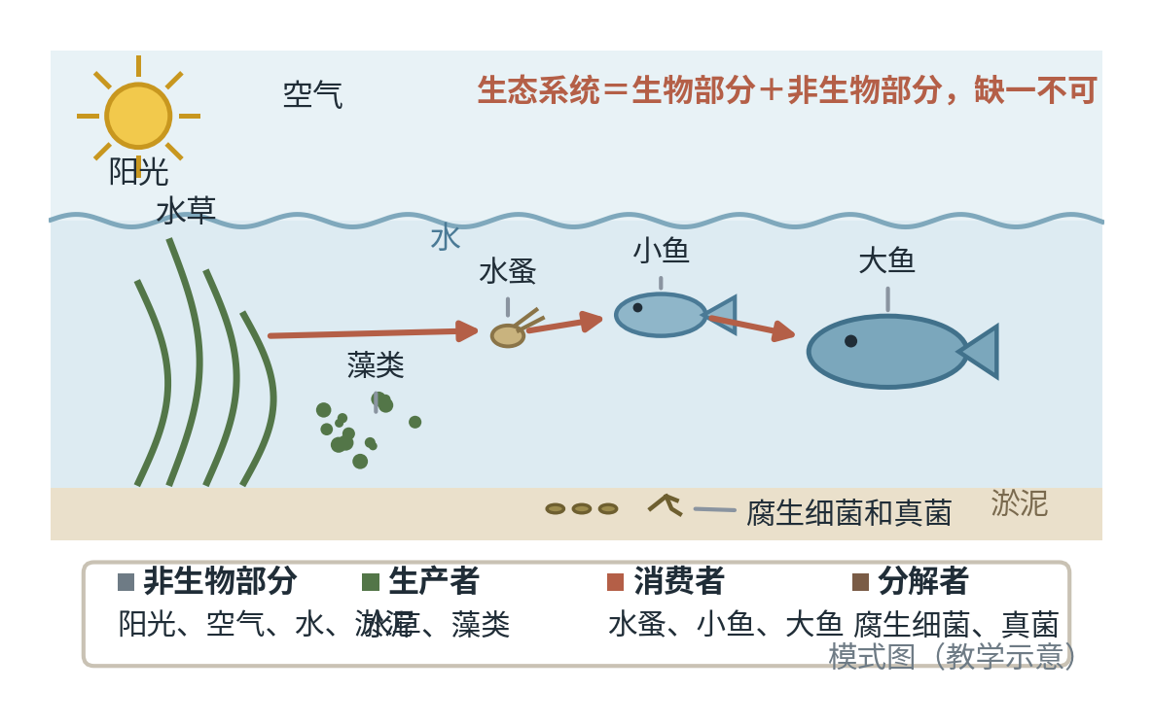
3.2 生态系统的组成 · 图示
学科专业图示（教学示意）
池塘生态系统的组成
画池塘场景简图：阳光、水、空气、淤泥等标注为“非生物部分”；水草和藻类标注“生产者”；水蚤、小鱼、大鱼标注“消费者”；腐生细菌和真菌标注“分解者”。
生物学 · 节级精细课件 ｜ 九科教辅规范包 v1.0 ｜ 38 / 261

Slide 39
3.3 生态系统的自动调节 · 讲解
七年级上 第三章
导入 草多→兔多→狐多→兔少→草回——一条看不见的“恒温器”让草原年复一年地波动在平衡线上。
核心术语
· 生态平衡
· 自动调节能力
看曲线讲因果链：雨量充沛时草增多，兔食物充足数量上升，兔增多使狐也增多；狐多了大量捕食兔，兔减少，草因被啃食减少而逐渐恢复……三种生物数量沿“先增先减、依次滞后”的节奏周期波动。生态平衡不是数量恒定不变，而是各种生物的数量和比例维持相对稳定的动态平衡。
自动调节能力有大小之分，取决于生物种类和数量的多少：生物种类多、营养结构复杂的生态系统（如森林）调节能力强；种类少、结构简单的（如农田、北极苔原）调节能力弱。农田生态系统中作物种类单一，一旦虫害爆发，调节跟不上，必须人为管理——这就解释了为什么农田要防虫、施肥。
调节能力是有限度的：外来物种入侵、过度捕杀某物种、环境污染超过限度，平衡就会被破坏且难以恢复。如水葫芦入侵挤占水面，使本地水生生物锐减。这提醒我们：尊重生态规律，不随意引入外来物种、不过度干预自然。
易错警示
✗ 生态平衡不是数量恒定不变，而是相对稳定的动态平衡
✗ 自动调节能力有限，外来物种入侵可能破坏原有平衡
生物学 · 节级精细课件 ｜ 九科教辅规范包 v1.0 ｜ 39 / 261

Slide 40
3.3 生态系统的自动调节 · 例题
分步解析（教师带练）
例题 某草原生态系统中草、兔、狐的数量曲线显示：兔的数量在第一年增多，第二年到第三年明显减少，随后又回升。用食物链解释这一波动的原因。
1
先列食物链：草→兔→狐。
2
解释增多：最初草充足，兔食物丰富、天敌狐还不多，兔数量上升。
3
解释减少：兔增多带动狐增多，狐大量捕食兔；同时兔增多使草被过度啃食，食物短缺，兔数量下降。
4
解释回升：狐因食物（兔）减少而减少，草逐渐恢复，兔数量又回升。
解答 食物链上“先增先减、滞后波动”的因果循环造成数量起伏，说明生态系统的自动调节使各种生物的数量维持动态平衡。判定标准：因果链完整、体现滞后关系。
生物学 · 节级精细课件 ｜ 九科教辅规范包 v1.0 ｜ 40 / 261

Slide 41
3.3 生态系统的自动调节 · 独立练习
先独立完成，再对照教师手册自评
练习 1 森林生态系统和农田生态系统哪个自动调节能力强？为什么？
练习 2 为什么不能随意把国外观赏植物引入本地河流？
完成后对照教师手册自评；答案与判定标准见 course.json · answer_text（不在放映页）
生物学 · 节级精细课件 ｜ 九科教辅规范包 v1.0 ｜ 41 / 261

Slide 42
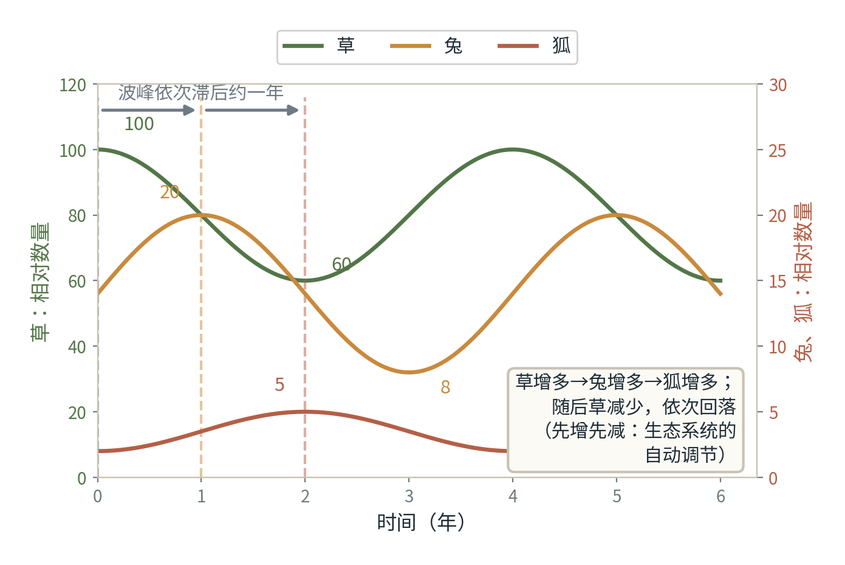
3.3 生态系统的自动调节 · 图示
学科专业图示（教学示意）
草、兔、狐种群数量的周期波动（示意数据）
坐标图：横轴时间（年），纵轴相对数量。
生物学 · 节级精细课件 ｜ 九科教辅规范包 v1.0 ｜ 42 / 261

Slide 43
3.4 人类活动对生态环境的影响 · 讲解
七年级上 第三章
导入 一条上升的二氧化碳浓度曲线，和一个恢复的藏羚羊种群——人类既能破坏也能修复，数据不会说谎。
核心术语
· 温室效应
· 可持续发展
先看数据：近几十年大气二氧化碳浓度持续上升，与化石燃料大量燃烧、森林面积减少相对应，温室效应增强导致全球气候变暖。分析人类活动影响时先摆数据再下判断，避免情绪化结论。同时注意：二氧化碳不属于空气污染物，但过量排放会增强温室效应——两句话不矛盾，分别说的是“是否属于污染物”与“是否影响气候”。
影响分正反两面举例：破坏性的有滥伐森林（水土流失、物种减少）、工业排污（水污染）、过度捕捞（渔业资源枯竭）、围湖造田；改善性的有植树造林、退耕还林还草、治理污染、建立自然保护区、限塑和禁渔期制度。答题要能从两面各举至少一例，说明人类活动的影响具有双向性。
落点是可持续发展：既满足当代人的需求，又不损害后代人满足其需求的能力。具体到行动：节约用水用电、绿色出行、垃圾分类、不食用野生动物。可设计一条校园环保建议（如光盘行动、纸张双面使用）作为本节的出口任务。
· 生态环境保护
易错警示
✗ 人类活动对环境的影响既有破坏也有改善，不能只谈负面
✗ 二氧化碳不属于空气污染物，但过多排放会增强温室效应
生物学 · 节级精细课件 ｜ 九科教辅规范包 v1.0 ｜ 43 / 261

Slide 44
3.4 人类活动对生态环境的影响 · 例题
分步解析（教师带练）
例题 判断下列人类活动各属于破坏还是改善生态环境，并说出其影响路径：①大量燃烧煤炭发电；②建立大熊猫自然保护区；③农田大量使用化肥农药。
1
①燃烧煤炭排放大量二氧化碳和污染物，使温室效应增强、大气污染加剧，属于破坏（应以清洁能源替代）。
2
②保护区为野生生物提供栖息地和食物条件，使种群恢复，属于改善（就地保护）。
3
③过量使用会使土壤板结、水体富营养化，属于破坏；但合理使用能增产——措施本身要讲“度”。
解答 ①破坏；②改善；③过量使用破坏、合理使用无害有益。判定标准：能指出活动的具体影响路径，并区分合理与过度的边界。
生物学 · 节级精细课件 ｜ 九科教辅规范包 v1.0 ｜ 44 / 261

Slide 45
3.4 人类活动对生态环境的影响 · 独立练习
先独立完成，再对照教师手册自评
练习 1 “二氧化碳是空气污染物，必须禁止排放”这句话错在哪里？
练习 2 提出两条适合中学生的环保行动，并说明其意义。
完成后对照教师手册自评；答案与判定标准见 course.json · answer_text（不在放映页）
生物学 · 节级精细课件 ｜ 九科教辅规范包 v1.0 ｜ 45 / 261

Slide 46
第三章 · 生物与环境 · 小结与出口
先复述小结，再独立完成出口题
本节小结（学生能复述）
3.1 生态因素分非生物（光温水）与生物两类；对照实验一次只变一个条件；生物与环境相互影响，适应与…
3.2 生态系统＝生物部分（生产者、消费者、分解者）＋非生物部分；食物链从生产者出发、箭头指向捕食…
3.3 生态平衡是动态平衡，靠自动调节维持；种类越多结构越复杂调节越强，但超过限度平衡就会被破坏。
3.4 人类活动对环境的影响有正有反；先数据后判断；可持续发展要求合理利用资源而非禁止利用。
章出口自检
学生写食物链“草→兔→狐→分解者”，你如何纠正并归纳书写规则？
生物学 · 节级精细课件 ｜ 九科教辅规范包 v1.0 ｜ 46 / 261

Slide 47
04
七年级上 · 植物的生活 ｜ 考查：种子结构与萌发条件、根尖结构与生长、花的结构与果实形成是重点。
第四章 被子植物的一生
依“种子—幼苗—成株—开花结果”的生命周期，讲绿色开花植物的生长史。
4.1 种子的萌发
4.2 植株的生长
4.3 开花和结果
本章 3 节 ｜ 每节：讲解 → 例题 → 练习

Slide 48
4.1 种子的萌发 · 讲解
七年级上 第四章
导入 同一批菜豆种子，有的浇水就发芽、有的泡烂在水里、有的冻在冰箱里一动不动——发芽到底需要什么条件？
核心术语
· 种子的结构
· 胚
先解剖认结构：菜豆种子由种皮和胚组成，胚包括胚芽（发育成茎和叶）、胚轴（连接茎和根）、胚根（发育成根）、子叶（两片肥厚，储存营养）；玉米种子还多了胚乳，营养主要储存在胚乳中，子叶只有一片。共同点：胚是新植物体的幼体，是种子最重要的部分。“单子叶、双子叶”就按子叶数目区分。
萌发的自身条件：胚是完整的、活的（有生命力），且不处于休眠期。外界条件：适量的水分、充足的空气和适宜的温度，三者缺一不可。用三组对照实验逐一验证：一组不加水（变量水）、一组放低温处（变量温度）、一组种子完全浸没水中（变量空气），其余条件相同且适宜。特别注意光照不是种子萌发的必需条件，黑暗中种子照样萌发。
萌发过程串起结构与功能：种子吸水胀大，子叶或胚乳中的营养转运给胚根、胚轴、胚芽；胚根最先突破种皮发育成根，胚轴伸长，胚芽发育成茎和叶。幼苗出土前不能进行光合作用，全靠种子储存的营养——这也解释了为什么播种要选粒大饱满的种子。
· 萌发的条件
· 单子叶植物
· 双子叶植物
易错警示
✗ 胚是新植物体的幼体，由胚芽、胚轴、胚根、子叶组成
✗ 萌发的外界条件是适量的水分、适宜的温度和充足的空气，光照不是必需
生物学 · 节级精细课件 ｜ 九科教辅规范包 v1.0 ｜ 48 / 261

Slide 49
4.1 种子的萌发 · 例题
分步解析（教师带练）
例题 某小组设计了三组实验探究种子萌发条件（每组种子均为 20 粒、饱满且胚完整）：甲组 25℃、适量水、通气；乙组 25℃、无水、通气；丙组 25℃、适量水、种子完全浸没水中无空气。预测实验结果并说明结论。
1
先核对变量：乙组与甲组唯一差异是水，丙组与甲组唯一差异是空气，符合单一变量原则。
2
预测：甲组条件适宜，种子萌发；乙组因缺水不萌发；丙组因缺氧不萌发。
3
得出结论：种子萌发需要适量的水分和充足的空气；再配一组低温实验（低温不萌发），可归纳出适宜的温度也是必需条件。
解答 甲组萌发，乙、丙组不萌发；说明适量的水分和充足的空气是必需条件（再配低温组可证适宜温度必需）。判定标准：变量唯一、对照组设置正确、结论由结果支撑。
生物学 · 节级精细课件 ｜ 九科教辅规范包 v1.0 ｜ 49 / 261

Slide 50
4.1 种子的萌发 · 独立练习
先独立完成，再对照教师手册自评
练习 1 菜豆种子和玉米种子储存营养的部位分别是什么？
练习 2 播种时为什么要选用粒大饱满的种子？
完成后对照教师手册自评；答案与判定标准见 course.json · answer_text（不在放映页）
生物学 · 节级精细课件 ｜ 九科教辅规范包 v1.0 ｜ 50 / 261

Slide 51
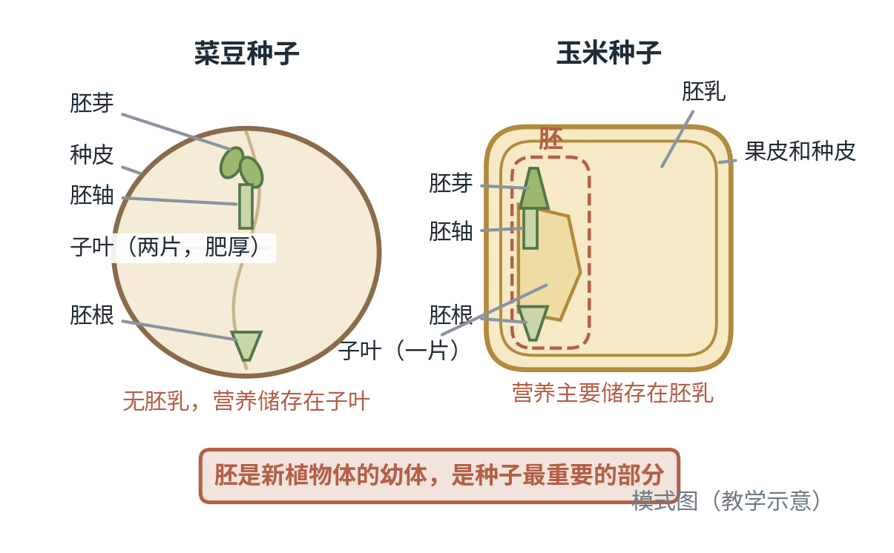
4.1 种子的萌发 · 图示
学科专业图示（教学示意）
菜豆种子与玉米种子结构对比
左右并排剖面图。左：菜豆种子，标注种皮、胚（胚芽、胚轴、胚根、两片肥厚的子叶），旁注“无胚乳，营养储存在子叶”。
生物学 · 节级精细课件 ｜ 九科教辅规范包 v1.0 ｜ 51 / 261

Slide 52
4.2 植株的生长 · 讲解
七年级上 第四章
导入 一棵小苗几个月长成大树，根往深处扎、芽往高处发——生长的秘密藏在根尖和芽的结构里。
核心术语
· 根尖
· 分生区
根尖从下到上分四区：根冠——保护分生区；分生区——细胞小、排列紧密、分裂能力强，不断产生新细胞；伸长区——细胞迅速伸长，是根生长最快的部位；成熟区——表皮细胞向外突起形成大量根毛，是吸收水分和无机盐的主要部位。根的生长原因有两方面：分生区细胞分裂增加细胞数量，伸长区细胞体积增大——两个部位分工，缺一不可。
枝芽是未发育的枝条：生长点（分生组织）使芽轴不断伸长，幼叶发育成叶，芽轴发育成茎，芽原基发育成侧芽——芽的结构与枝条的结构一一对应。植物需要量最多的无机盐是含氮、含磷、含钾的无机盐，缺乏症对应记牢：缺氮时植株矮小瘦弱、叶片发黄；缺磷时植株特别矮小、叶片暗绿；缺钾时茎秆软弱、容易倒伏、叶片边缘发黄。
施肥的原理就是补充无机盐，但一次施肥过多会造成“烧苗”：土壤溶液浓度大于根毛细胞液的浓度，根不但吸不到水反而失水，植株萎蔫甚至死亡。合理灌溉与合理施肥都要按需供给，这是“结构与功能相适应、供给与需求相匹配”的体现。
· 伸长区
· 成熟区
· 芽
易错警示
✗ 根的生长一方面靠分生区细胞分裂增加数量，一方面靠伸长区细胞体积增大
✗ 成熟区生有大量根毛，是吸收水分和无机盐的主要部位
生物学 · 节级精细课件 ｜ 九科教辅规范包 v1.0 ｜ 52 / 261

Slide 53
4.2 植株的生长 · 例题
分步解析（教师带练）
例题 将下列缺乏症与所缺无机盐配对并说明依据：①茎秆软弱易倒伏；②植株矮小、叶片发黄；③植株特别矮小、叶片暗绿。备选：氮肥、磷肥、钾肥。
1
抓每种无机盐的主要功能：氮肥促进细胞的分裂和生长，使枝叶繁茂、叶色浓绿；磷肥促进幼苗的发育和花的开放，使果实种子提早成熟；钾肥使茎秆粗壮，增强抗倒伏能力。
2
配对：①缺钾——茎秆支持力差；②缺氮——叶绿素合成不足叶发黄、生长矮小；③缺磷——发育迟缓、叶色暗绿。
3
检验易错点：“叶片发黄”与“叶片暗绿”是区分缺氮与缺磷的关键词。
解答 ①钾肥；②氮肥；③磷肥。判定标准：功能—缺乏症对应准确，能抓住叶色与茎秆状态两个判据。
生物学 · 节级精细课件 ｜ 九科教辅规范包 v1.0 ｜ 53 / 261

Slide 54
4.2 植株的生长 · 独立练习
先独立完成，再对照教师手册自评
练习 1 根尖中吸收水分和无机盐的主要部位是哪里？其结构特点是什么？
练习 2 一次施肥过多为什么会“烧苗”？
完成后对照教师手册自评；答案与判定标准见 course.json · answer_text（不在放映页）
生物学 · 节级精细课件 ｜ 九科教辅规范包 v1.0 ｜ 54 / 261

Slide 55
4.3 开花和结果 · 讲解
七年级上 第四章
导入 一朵花凋谢后结出果实，“花瓣去哪儿了、果实从哪儿来”——跟着花粉管走一遍受精之路。
核心术语
· 花的结构
· 传粉
先认花的结构：花柄、花托、花萼、花瓣，雄蕊（花丝和花药，花药里有花粉）、雌蕊（柱头、花柱、子房，子房里有胚珠）。花的主要结构是雄蕊和雌蕊（合称花蕊），因为它们与果实和种子的形成直接有关；花瓣的艳丽和香味只是招引昆虫传粉的“广告”。
传粉与受精的流程按方向走：花药成熟散出花粉，花粉落到柱头上（传粉）；花粉受柱头黏液刺激萌发出花粉管，穿过花柱进入子房、到达胚珠；花粉管里的精子与卵细胞结合形成受精卵，完成受精。受精完成后，花萼、花瓣、雄蕊以及柱头和花柱纷纷凋落，只有子房继续发育。
果实形成的对应关系表必须背牢：子房→果实；子房壁→果皮；胚珠→种子；珠被→种皮；受精卵→胚。判断“吃的是哪部分”要具体分析：西瓜子是种子（由胚珠发育来），玉米粒是果实（果皮和种皮愈合，由子房发育来），我们吃的西瓜瓤主要是果皮。
· 受精
· 果实和种子的形成
易错警示
✗ 花的主要结构是雄蕊和雌蕊，不是花瓣
✗ 子房发育成果实，胚珠发育成种子，珠被发育成种皮
生物学 · 节级精细课件 ｜ 九科教辅规范包 v1.0 ｜ 55 / 261

Slide 56
4.3 开花和结果 · 例题
分步解析（教师带练）
例题 连线并说明依据：①子房壁 ②珠被 ③受精卵 分别发育成 A. 种皮 B. 胚 C. 果皮。
1
按发育对应关系分析：子房壁是子房的外层组织，发育成果皮（我们吃的桃肉部分）；珠被发育成种皮（包裹种子的“外衣”）；受精卵发育成胚（新植物体的幼体）。
2
对应：①—C，②—A，③—B。
3
检验层级：整个子房发育成果实，胚珠发育成种子，局部对应关系与大框架一致。
解答 ①子房壁→果皮；②珠被→种皮；③受精卵→胚。判定标准：对应关系逐级吻合“子房→果实、胚珠→种子”的大框架。
生物学 · 节级精细课件 ｜ 九科教辅规范包 v1.0 ｜ 56 / 261

Slide 57
4.3 开花和结果 · 独立练习
先独立完成，再对照教师手册自评
练习 1 花的主要结构是什么？为什么？
练习 2 向日葵籽粒常出现空瘪，主要原因是什么？如何提高结实率？
完成后对照教师手册自评；答案与判定标准见 course.json · answer_text（不在放映页）
生物学 · 节级精细课件 ｜ 九科教辅规范包 v1.0 ｜ 57 / 261

Slide 58
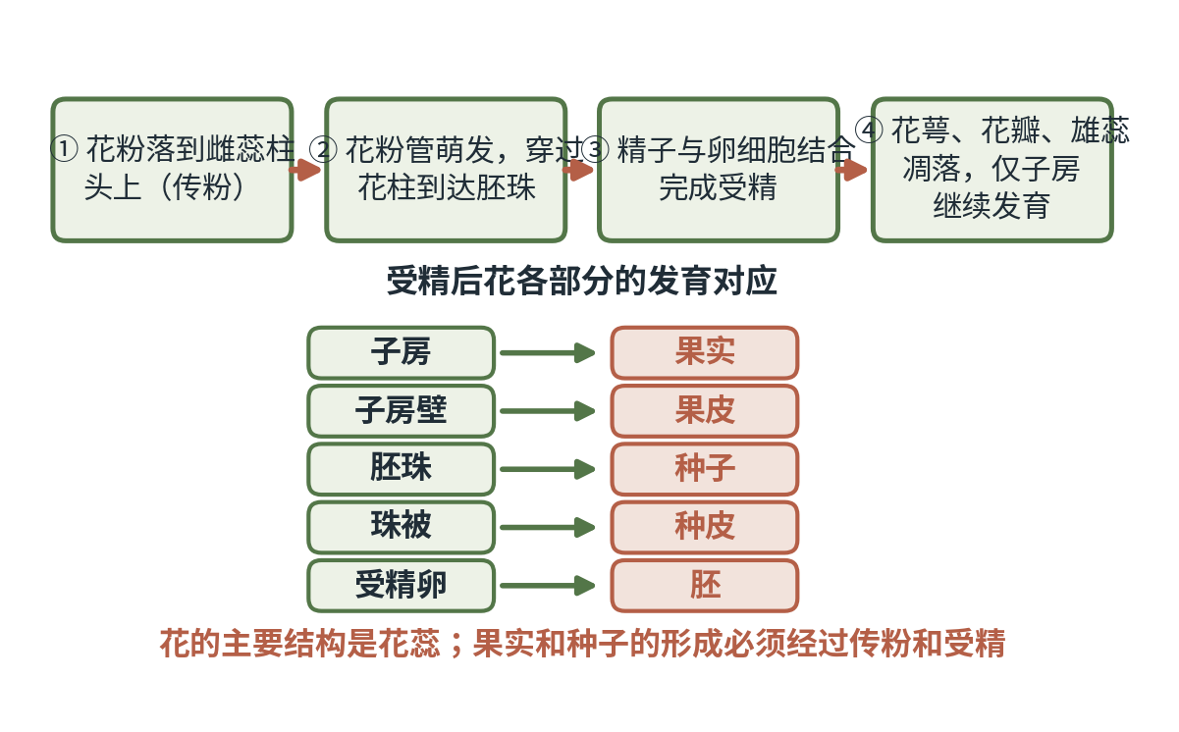
4.3 开花和结果 · 图示
学科专业图示（教学示意）
从传粉到果实形成的发育流程
画步骤流程：①花粉落到雌蕊柱头上（传粉）；②花粉管萌发，穿过花柱到达胚珠；③精子与卵细胞结合，完成受精；④受精完成后花萼、花瓣、雄蕊等凋落，仅子房继续发育。
生物学 · 节级精细课件 ｜ 九科教辅规范包 v1.0 ｜ 58 / 261

Slide 59
第四章 · 被子植物的一生 · 小结与出口
先复述小结，再独立完成出口题
本节小结（学生能复述）
4.1 胚是新植物体的幼体；萌发需适量水分、充足空气、适宜温度（光照不是必需），自身条件是胚完整、…
4.2 根靠分生区增数、伸长区增长，成熟区根毛吸水吸盐；芽是未发育的枝条；缺氮叶黄、缺磷矮小、缺钾…
4.3 花蕊是花的主要结构；传粉→花粉管→受精→子房发育成果实、胚珠发育成种子；玉米粒是果实、西瓜…
章出口自检
如何引导学生自主解释“向日葵籽粒空瘪”的现象？
生物学 · 节级精细课件 ｜ 九科教辅规范包 v1.0 ｜ 59 / 261

Slide 60
05
七年级下 · 人体生理与健康 ｜ 考查：生殖系统结构与功能的对应、胚胎发育过程与营养来源、青春期发育特征。
第一章 人的生殖与发育
从生殖系统到胚胎发育再到青春期，科学认识生命的由来与成长。
1.1 生殖系统的组成
1.2 从受精到分娩
1.3 青春期
本章 3 节 ｜ 每节：讲解 → 例题 → 练习

Slide 61
1.1 生殖系统的组成 · 讲解
七年级下 第一章
导入 男女生殖系统的模式图上，有两个器官身兼两职——既生产生殖细胞又分泌性激素，先找到它们。
核心术语
· 睾丸
· 卵巢
男性生殖系统：睾丸是最主要的性器官，产生精子并分泌雄性激素——双重功能；附睾储存和输送精子；输精管输送精子；精囊腺和前列腺分泌黏液；阴茎是排出精液的通道。女性生殖系统：卵巢产生卵细胞并分泌雌性激素，也是双重功能；输卵管输送卵细胞，同时是受精的场所；子宫是胚胎和胎儿发育的场所；阴道是精子进入和胎儿产出的通道。
两个易混点辨析：受精在输卵管内完成，不在子宫——子宫是胚胎发育的场所；输精管与输卵管一字之差，前者输送精子、后者输送卵细胞，功能不能互换。用科学的态度讨论生殖知识是健康教育的正常内容：用图指认、用术语表达，不回避也不玩笑。
把“结构—功能”配对做成习惯：提到每个器官就问它管什么——产细胞？输细胞？孕育？分泌激素？这样考试中的结构填图题就是送分题。
· 输卵管
· 子宫
易错警示
✗ 受精在输卵管内完成，不是在子宫内
✗ 睾丸既产生精子又分泌雄性激素，卵巢既产生卵细胞又分泌雌性激素
生物学 · 节级精细课件 ｜ 九科教辅规范包 v1.0 ｜ 61 / 261

Slide 62
1.1 生殖系统的组成 · 例题
分步解析（教师带练）
例题 将结构与功能配对并说明依据：①睾丸 ②卵巢 ③输卵管 ④子宫。备选功能：A. 胚胎发育的场所 B. 产生卵细胞并分泌雌性激素 C. 产生精子并分泌雄性激素 D. 输送卵细胞（受精场所）。
1
按“双重功能”定位腺体：睾丸、卵巢分别产生生殖细胞并分泌性激素。
2
按“通道与场所”定位：输卵管是卵细胞的通道且为受精场所；子宫壁厚、肌肉发达，是胚胎发育的场所。
3
逐一对应：①—C，②—B，③—D，④—A。
解答 ①睾丸—C；②卵巢—B；③输卵管—D；④子宫—A。判定标准：区分“产生生殖细胞”“输送”“发育场所”三类功能，注意睾丸、卵巢的双重角色。
生物学 · 节级精细课件 ｜ 九科教辅规范包 v1.0 ｜ 62 / 261

Slide 63
1.1 生殖系统的组成 · 独立练习
先独立完成，再对照教师手册自评
练习 1 受精的场所和胚胎发育的场所分别是哪里？
练习 2 睾丸和卵巢的共同点是什么？
完成后对照教师手册自评；答案与判定标准见 course.json · answer_text（不在放映页）
生物学 · 节级精细课件 ｜ 九科教辅规范包 v1.0 ｜ 63 / 261

Slide 64
1.2 从受精到分娩 · 讲解
七年级下 第一章
导入 从一粒比针尖还小的受精卵，到约三千克的婴儿——280 天里走完了一条怎样的路？
核心术语
· 受精卵
· 植入子宫内膜
按时间轴串讲：精子进入阴道，缓缓通过子宫，在输卵管内与卵细胞结合形成受精卵——生命的起点；受精卵一边进行细胞分裂、一边沿输卵管向子宫移动，逐渐发育成胚泡；胚泡最终植入子宫内膜，好比“种子种进土壤”，怀孕从此开始；胚泡中的细胞继续分裂和分化，约第 8 周末发育成胎儿；胎儿在子宫内生活约 38 周（常说“十月怀胎约 280 天”）后发育成熟，经阴道产出，即分娩。
营养来源分两段讲清：受精卵分裂和胚泡植入的初期，营养由卵黄提供；植入子宫内膜后，胎儿通过胎盘和脐带从母体获得营养物质和氧气、排出二氧化碳等废物。胎盘是胎儿与母体进行物质交换的器官，脐带只是运输通道——两者功能要分清。胎儿生活在子宫内半透明的羊水中，但胎儿不是用肺呼吸，气体交换通过胎盘完成。
易错点打包辨析：发育场所是子宫、受精场所是输卵管；“胎儿用嘴进食”是误解——母体与胎儿从不共享消化道，物质交换全靠胎盘；分娩时胎儿和胎盘都从阴道娩出。这节课也让我们体会母亲孕育的付出：一次妊娠母体要承担巨大的生理负担，感恩不是空话。
· 胎盘
· 脐带
· 分娩
易错警示
✗ 胚胎发育的主要场所是子宫，受精的场所是输卵管
✗ 胎儿通过胎盘与母体交换营养物质和气体，脐带是运输通道
生物学 · 节级精细课件 ｜ 九科教辅规范包 v1.0 ｜ 64 / 261

Slide 65
1.2 从受精到分娩 · 例题
分步解析（教师带练）
例题 将下列事件按时间先后排序并注明关键场所：A. 分娩；B. 受精卵形成；C. 胚泡植入子宫内膜；D. 胎儿通过胎盘与母体交换物质；E. 受精卵分裂形成胚泡。
1
起点是受精：精子与卵细胞在输卵管结合，形成受精卵（B，场所：输卵管）。
2
受精卵边分裂边移向子宫，形成胚泡（E）；胚泡植入子宫内膜，怀孕开始（C，场所：子宫）。
3
胎儿期通过胎盘、脐带与母体交换物质约 38 周（D），最后胎儿和胎盘娩出（A）。
4
排序：B→E→C→D→A。
解答 B（输卵管）→E→C（子宫）→D→A。判定标准：时间轴方向正确，场所标注准确。
生物学 · 节级精细课件 ｜ 九科教辅规范包 v1.0 ｜ 65 / 261

Slide 66
1.2 从受精到分娩 · 独立练习
先独立完成，再对照教师手册自评
练习 1 胎儿与母体进行物质交换的结构是什么？脐带起什么作用？
练习 2 胎儿在母体内是如何“呼吸”的？
完成后对照教师手册自评；答案与判定标准见 course.json · answer_text（不在放映页）
生物学 · 节级精细课件 ｜ 九科教辅规范包 v1.0 ｜ 66 / 261

Slide 67
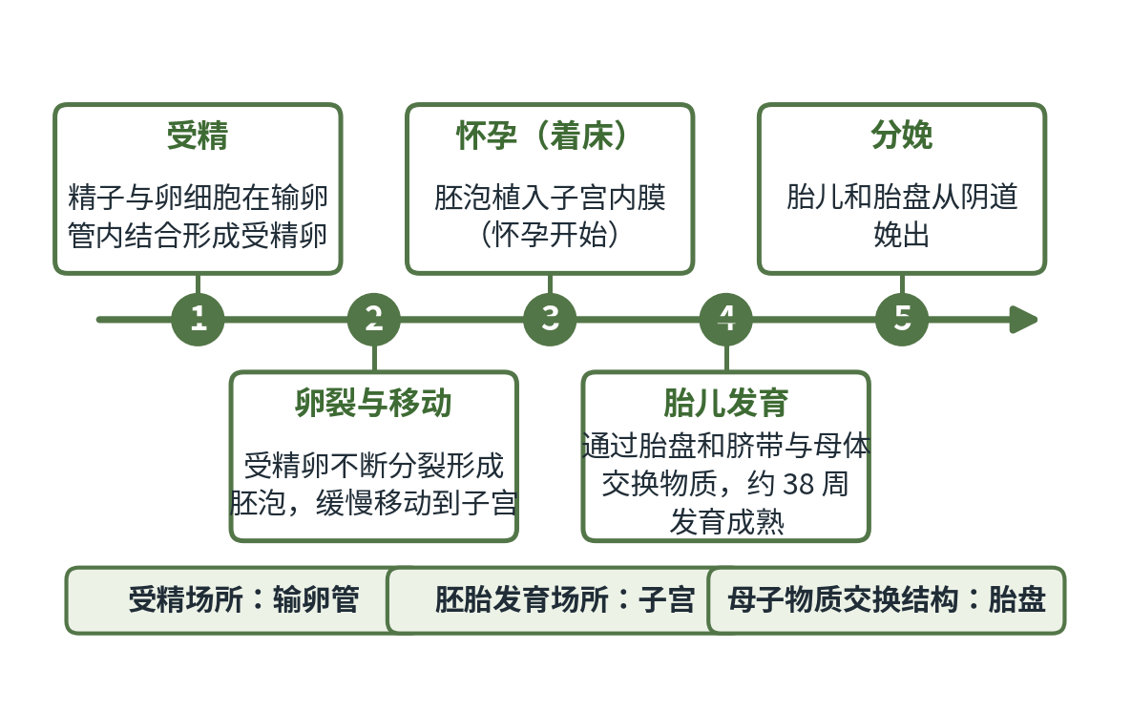
1.2 从受精到分娩 · 图示
学科专业图示（教学示意）
受精与胚胎发育过程
画步骤时间轴：①精子与卵细胞在输卵管内结合形成受精卵；②受精卵不断分裂，形成胚泡并缓慢移动到子宫；③胚泡植入子宫内膜（怀孕开始）；④胎儿在子宫内通过胎盘和脐带从母体获得营养和氧、排出废物，约 38 周发育成熟；⑤胎儿和胎盘从阴道娩出（分…
生物学 · 节级精细课件 ｜ 九科教辅规范包 v1.0 ｜ 67 / 261

Slide 68
1.3 青春期 · 讲解
七年级下 第一章
导入 身高猛蹿、嗓音变了、心里也开始有自己的小秘密——青春期这部“成长加速器”是怎么运转的？
核心术语
· 青春期
· 第二性征
形态发育的显著特点是身高突增，其次是体重增加。读身高增长曲线：青春期前每年增长约 4–6 厘米，进入青春期增速明显加大，女生一般比男生早两年进入突增期，之后增速回落。性发育和性成熟是青春期的突出特征：性器官迅速发育，男生出现遗精、女生出现月经。
第二性征是在性激素作用下出现的：男生长胡须、喉结突出、声音变粗；女生乳房发育、声调较高、骨盆变宽。第一性征指男女生殖器官的差异，出生就有；第二性征进入青春期后才出现，由睾丸分泌的雄性激素、卵巢分泌的雌性激素引发。
心理变化要正确对待：独立性增强、性意识萌动是正常的心理发展，应多与父母老师沟通，把精力放在学习和运动上。明确两点科学认识：遗精和月经都是正常生理现象，不是疾病，不必羞耻；同时注意经期卫生与运动适度。以科学态度面对身体变化，就是对自己负责。
· 月经
· 遗精
易错警示
✗ 身高突增是青春期形态发育的显著特点，性发育和性成熟是突出特征
✗ 男女第二性征的差异是由性激素引起的
生物学 · 节级精细课件 ｜ 九科教辅规范包 v1.0 ｜ 68 / 261

Slide 69
1.3 青春期 · 例题
分步解析（教师带练）
例题 读某男、女生身高生长速度曲线：女生在 10 岁左右、男生在 12 岁左右出现身高年增长峰值。①这说明了什么规律？②身高突增与性发育，哪个是青春期的“突出特征”？
1
①从曲线读出：女生突增开始的时间早于男生约两年，说明女生进入青春期比男生早；两者峰值过后增速都回落。
2
②区分两个表述：“身高突增”是形态发育的显著特点，“性发育和性成熟”是青春期的突出特征——两个术语不能互换。
解答 ①女生进入青春期比男生约早两年；②性发育和性成熟是青春期的突出特征。判定标准：曲线读取准确，“显著特点”与“突出特征”不混淆。
生物学 · 节级精细课件 ｜ 九科教辅规范包 v1.0 ｜ 69 / 261

Slide 70
1.3 青春期 · 独立练习
先独立完成，再对照教师手册自评
练习 1 男生出现遗精、女生来月经，是否说明身体出了问题？
练习 2 第二性征的出现与什么有关？举两例男生第二性征。
完成后对照教师手册自评；答案与判定标准见 course.json · answer_text（不在放映页）
生物学 · 节级精细课件 ｜ 九科教辅规范包 v1.0 ｜ 70 / 261

Slide 71
第一章 · 人的生殖与发育 · 小结与出口
先复述小结，再独立完成出口题
本节小结（学生能复述）
1.1 睾丸与卵巢都是“产细胞＋分泌激素”双重功能；输卵管是受精场所、子宫是发育场所。
1.2 受精在输卵管、发育在子宫，营养早期靠卵黄、后期靠胎盘和脐带；十月怀胎约 280 天。
1.3 身高突增是显著特点、性发育性成熟是突出特征；第二性征由性激素引起；遗精月经是正常生理现象。
章出口自检
学生误以为“胎儿在母体内用嘴进食”，你如何用结构图纠正？
生物学 · 节级精细课件 ｜ 九科教辅规范包 v1.0 ｜ 71 / 261

Slide 72
06
七年级下 · 人体生理与健康 ｜ 考查：三大营养物质的消化过程、小肠结构与吸收功能相适应、合理膳食是高频考点。
第二章 人体的营养与消化
从食物成分到消化吸收，理解营养物质如何进入人体并被利用。
2.1 食物中的营养物质
2.2 消化和吸收
2.3 合理营养与食品安全
本章 3 节 ｜ 每节：讲解 → 例题 → 练习

Slide 73
2.1 食物中的营养物质 · 讲解
七年级下 第二章
导入 同一张食品标签上，蛋白质、脂肪、碳水化合物排成一队——它们谁供能、谁调节、谁构建身体？
核心术语
· 糖类
· 脂肪
六类营养物质按功能分两组：供能物质——糖类（最主要的供能物质，由主食提供）、脂肪（备用能源物质，储存在体内）、蛋白质（构建和修复细胞的原料，生长发育期尤其重要）；非供能物质——水（细胞的主要成分、运输介质）、无机盐（构成组织、调节生理功能，如钙磷构成骨骼、铁构成血红蛋白）、维生素（需要量小、不供能、调节生命活动）。
维生素缺乏症对照速记，四组对应不能错位：缺乏维生素 A 易患夜盲症、皮肤干燥（动物肝脏、胡萝卜提供）；缺乏维生素 B₁ 易患脚气病、神经炎（糙米、瘦肉）；缺乏维生素 C 易患坏血病、抵抗力下降（新鲜蔬菜水果）；缺乏维生素 D 易患佝偻病、骨质疏松（与钙吸收相关，蛋黄、肝脏提供）。记忆诀窍：“A 夜 C 坏 D 骨 B₁ 脚气”。
膳食纤维虽不能被人体消化吸收，但能促进胃肠蠕动、帮助排便，被称为“第七类营养素”，粗粮、蔬菜、水果中含量丰富。判断食物营养要防两类绝对化：不是“吃得越油越有劲”——脂肪过多引发肥胖和心血管问题；也不是“脂肪无用”——它是备用能源，还有保温、缓冲作用。
· 蛋白质
· 维生素
· 膳食纤维
易错警示
✗ 供能物质主要是糖类、脂肪、蛋白质，水、无机盐、维生素不供能
✗ 糖类是主要供能物质，脂肪是备用能源物质
生物学 · 节级精细课件 ｜ 九科教辅规范包 v1.0 ｜ 73 / 261

Slide 74
2.1 食物中的营养物质 · 例题
分步解析（教师带练）
例题 某同学牙龈经常出血、皮肤干燥且傍晚视物不清：①判断他可能缺乏哪两种维生素；②提出两条膳食改进建议。
1
抓症状关键词：牙龈出血、易患坏血病对应缺乏维生素 C；傍晚视物不清即夜盲症对应缺乏维生素 A。
2
核对易混点：佝偻病对应维生素 D、脚气病对应维生素 B₁，均与本例症状不符。
3
提出建议：多吃新鲜蔬菜水果补充维生素 C；适量食用动物肝脏、胡萝卜补充维生素 A（胡萝卜中的胡萝卜素可在体内转化为维生素 A）。
解答 ①缺乏维生素 C 和维生素 A；②多吃新鲜蔬果、适量摄入动物肝脏或胡萝卜等。判定标准：症状与缺乏症对应准确、建议具体可操作。
生物学 · 节级精细课件 ｜ 九科教辅规范包 v1.0 ｜ 74 / 261

Slide 75
2.1 食物中的营养物质 · 独立练习
先独立完成，再对照教师手册自评
练习 1 糖类、脂肪、蛋白质都能供能，谁是最主要的供能物质？谁是备用能源？
练习 2 长期饥饿时，人体先消耗哪类供能物质？
完成后对照教师手册自评；答案与判定标准见 course.json · answer_text（不在放映页）
生物学 · 节级精细课件 ｜ 九科教辅规范包 v1.0 ｜ 75 / 261

Slide 76
2.2 消化和吸收 · 讲解（讲解 1/2）
七年级下 第二章
导入 细嚼馒头会越嚼越甜——唾液里到底发生了什么？顺着这条甜味，我们把消化的全过程走一遍。
核心术语
· 消化酶
· 物理性消化
“馒头在口腔的变化”实验：馒头碎屑加唾液在 37℃ 水浴后加碘液不变蓝，说明淀粉被唾液淀粉酶分解成了麦芽糖（麦芽糖遇碘不变蓝、有甜味）；对照装置（加清水、不搅拌、不水浴）遇碘变蓝。这说明消化分两类：牙齿咀嚼、舌的搅拌是物理性消化——只改变食物形态；唾液淀粉酶分解淀粉是化学性消化——物质结构改变。37℃ 正是酶活性最适温度。
三大营养物质的消化路线对照记牢：淀粉的消化从口腔开始——唾液淀粉酶把部分淀粉分解为麦芽糖，进入小肠后在胰液和肠液中酶的作用下最终分解为葡萄糖；蛋白质的消化从胃开始（胃蛋白酶），在小肠内最终分解为氨基酸；脂肪的消化只在小肠进行——先由胆汁把脂肪乳化成微粒（胆汁不含消化酶，乳化属物理性消化），再被脂肪酶最终分解为甘油和脂肪酸。三条路线的终点都在小肠——小肠是消化食物和吸收营养物质的主要场所。
· 化学性消化
· 小肠绒毛
易错警示
✗ 淀粉在口腔开始消化，蛋白质在胃开始消化，脂肪只在小肠消化
✗ 胆汁不含消化酶，但能把脂肪乳化成微粒
生物学 · 节级精细课件 ｜ 九科教辅规范包 v1.0 ｜ 76 / 261

Slide 77
2.2 消化和吸收 · 讲解（讲解 2/2）
七年级下 第二章
小肠的结构与功能相适应，抓四点：长——约 5–6 米；内表面有环形皱襞和小肠绒毛，大大增加消化和吸收的面积；绒毛壁和毛细血管壁都很薄，只由一层上皮细胞构成，利于营养物质吸收；绒毛内分布着丰富的毛细血管。吸收方面：葡萄糖、氨基酸、甘油和脂肪酸、水、无机盐、维生素等主要由小肠吸收；胃只能吸收少量水、无机盐和酒精；大肠吸收少量水和无机盐。
生物学 · 节级精细课件 ｜ 九科教辅规范包 v1.0 ｜ 77 / 261

Slide 78
2.2 消化和吸收 · 例题
分步解析（教师带练）
例题 将下列物质与其在消化道内的消化终产物连线：①淀粉 ②蛋白质 ③脂肪。备选：A. 氨基酸 B. 甘油和脂肪酸 C. 葡萄糖。
1
先定消化起点：淀粉从口腔开始，蛋白质从胃开始，脂肪只在小肠。
2
再定终点：淀粉最终在小肠分解为葡萄糖（①—C）；蛋白质最终分解为氨基酸（②—A）；脂肪先乳化后分解为甘油和脂肪酸（③—B）。
3
核对易错点：麦芽糖是淀粉消化的中间产物，不是终产物；胆汁只乳化、不消化脂肪。
解答 ①—C 葡萄糖；②—A 氨基酸；③—B 甘油和脂肪酸。判定标准：起点、场所、终产物三者对应无错位。
生物学 · 节级精细课件 ｜ 九科教辅规范包 v1.0 ｜ 78 / 261

Slide 79
2.2 消化和吸收 · 独立练习
先独立完成，再对照教师手册自评
练习 1 胆汁不含消化酶，为什么对脂肪消化很重要？
练习 2 为什么说小肠是消化和吸收的主要场所？从结构上说出两点依据。
完成后对照教师手册自评；答案与判定标准见 course.json · answer_text（不在放映页）
生物学 · 节级精细课件 ｜ 九科教辅规范包 v1.0 ｜ 79 / 261

Slide 80
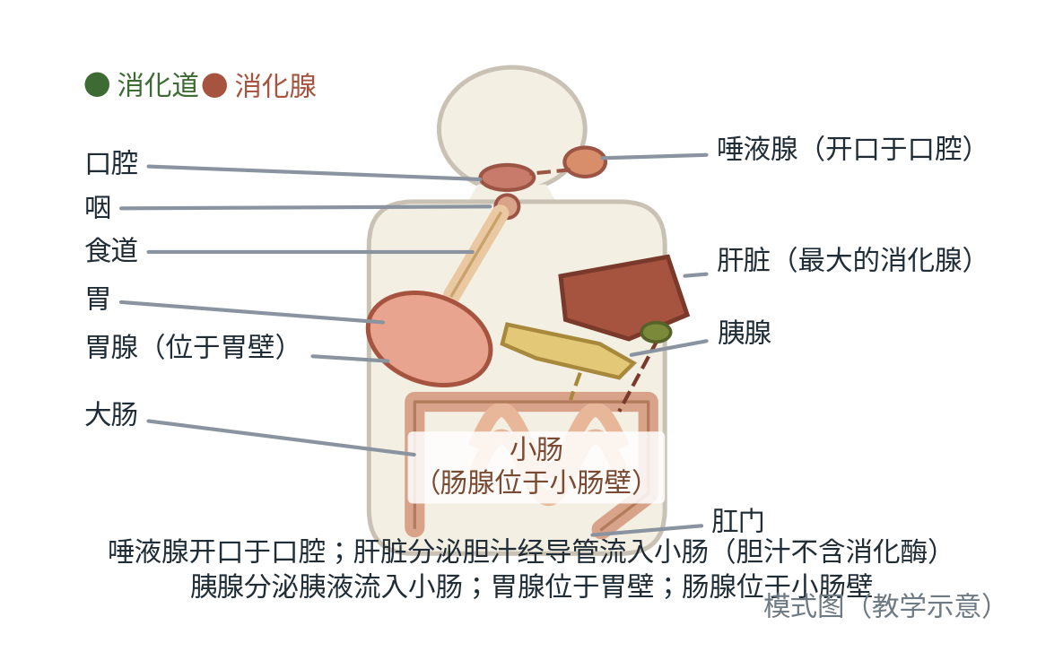
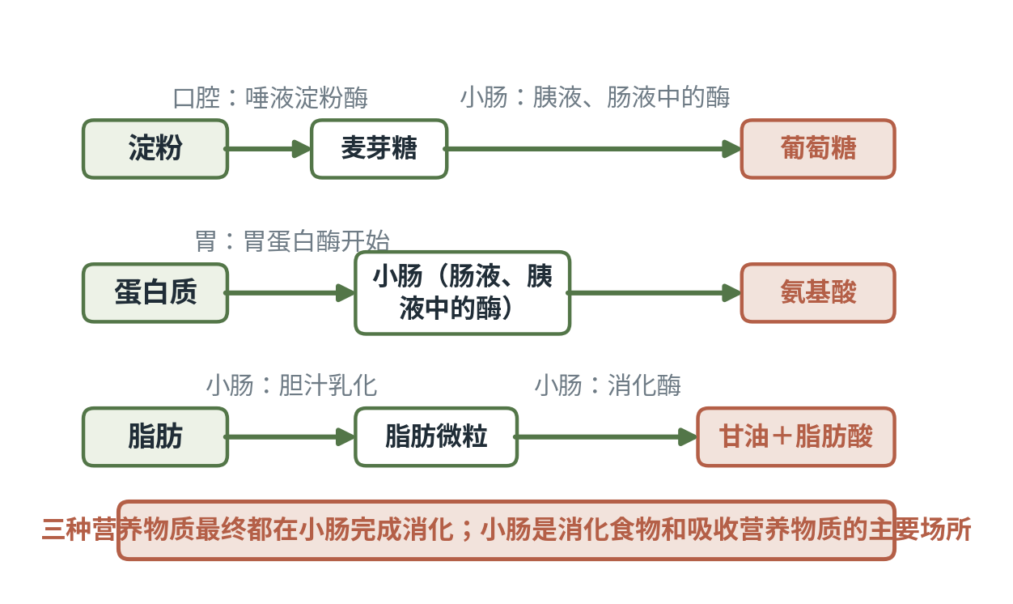
2.2 消化和吸收 · 图示
学科专业图示（教学示意）
消化系统的组成
画人体正中剖面简图，标注消化道与消化腺：消化道依次为口腔、咽、食道、胃、小肠、大肠、肛门；消化腺标注位置与导管去向——唾液腺（开口于口腔）、肝脏（人体最大的消化腺，分泌胆汁经导管进入小肠）、胰腺（分泌胰液进入小肠）、胃腺（位于胃壁）、肠…
三大营养物质的消化过程
画三条并列流程：①淀粉：口腔（唾液淀粉酶）→麦芽糖→小肠（胰液、肠液中的酶）→葡萄糖；②蛋白质：胃（胃蛋白酶）开始→小肠→氨基酸；③脂肪：只在小肠消化，先经胆汁乳化，再经酶分解→甘油和脂肪酸。
生物学 · 节级精细课件 ｜ 九科教辅规范包 v1.0 ｜ 80 / 261

Slide 81
2.3 合理营养与食品安全 · 讲解
七年级下 第二章
导入 同样是午饭，一碗方便面加可乐和一份荤素搭配的套餐，营养差距有多大？用“宝塔”来称一称。
核心术语
· 合理营养
· 平衡膳食
中国居民平衡膳食宝塔从下到上依次是谷薯类（主食，糖类为主，吃得最多）、蔬菜水果类（维生素、膳食纤维）、鱼禽肉蛋类（蛋白质）、奶豆类（蛋白质、钙）、油盐类（吃得最少）。“合理营养”的含义就是全面（六类营养素齐全）、平衡（各种营养素比例适当）、适量（与身体需要相称）。按宝塔比例设计一日三餐，能量分配可参考早 30%、午 40%、晚 30%。
食品安全“三查”：一查包装信息——生产许可信息、生产日期和保质期、配料表；二查感官状态——包装是否漏气胀袋、食物是否霉变（发芽的马铃薯含毒素、霉变的花生含强致癌物黄曲霉毒素，都不能吃）；三查卫生习惯——生熟分开存放和切割，防止交叉污染，蔬菜水果要清洗干净。
把知识变成方案：为家人设计一日食谱时，先定主食量，再配蛋白质来源（蛋、奶、肉、豆），最后补蔬菜水果；评价他人食谱时用“全面、平衡、适量”三条标准逐条对照。绿色食品等标识也要能辨认。
· 食品安全
易错警示
✗ 主食主要提供糖类，肉蛋奶主要提供蛋白质，不能只吃肉不吃饭
✗ 发芽的马铃薯和霉变的花生含毒素，不能食用
生物学 · 节级精细课件 ｜ 九科教辅规范包 v1.0 ｜ 81 / 261

Slide 82
2.3 合理营养与食品安全 · 例题
分步解析（教师带练）
例题 评价这份早餐：两个油炸鸡腿、一杯可乐。按平衡膳食标准指出问题并给出改进方案。
1
用“全面”检验：缺蔬菜水果——维生素和膳食纤维不足；缺谷物主食——糖类供能比例不合理。
2
用“平衡”检验：油炸食品脂肪过多、可乐含糖高，供能结构失衡，长期易导致肥胖。
3
改进：以谷类主食（如全麦面包或米粥）打底，加一个鸡蛋和一杯牛奶保证蛋白质，搭配蔬果补充维生素；油炸食品和含糖饮料限量。
解答 问题：缺主食、缺蔬果、高油高糖；改进为“主食＋优质蛋白＋蔬果”结构。判定标准：能按全面、平衡、适量三条逐项评价并给出具体替代食物。
生物学 · 节级精细课件 ｜ 九科教辅规范包 v1.0 ｜ 82 / 261

Slide 83
2.3 合理营养与食品安全 · 独立练习
先独立完成，再对照教师手册自评
练习 1 为什么发芽的马铃薯不能食用？
练习 2 购买包装食品时应查看哪些信息？
完成后对照教师手册自评；答案与判定标准见 course.json · answer_text（不在放映页）
生物学 · 节级精细课件 ｜ 九科教辅规范包 v1.0 ｜ 83 / 261

Slide 84
第二章 · 人体的营养与消化 · 小结与出口
先复述小结，再独立完成出口题
本节小结（学生能复述）
2.1 糖类主供能、脂肪备用、蛋白质构建身体；“A 夜 C 坏 D 骨 B₁ 脚气”；膳食纤维虽不…
2.2 淀粉口腔始、蛋白质胃始、脂肪只在小肠消化，终产物分别是葡萄糖、氨基酸、甘油和脂肪酸；小肠长…
2.3 合理营养＝全面＋平衡＋适量，按宝塔比例三餐约 3:4:3；食品安全查标签、防霉变、生熟分开。
章出口自检
学生常答“脂肪在胃内开始消化”，你如何用实验与图示纠正？
生物学 · 节级精细课件 ｜ 九科教辅规范包 v1.0 ｜ 84 / 261

Slide 85
07
七年级下 · 人体生理与健康 ｜ 考查：呼吸运动与气体交换的原理、肺泡结构与功能相适应、空气质量与呼吸健康。
第三章 人体的呼吸
顺呼吸道到肺再到组织细胞，讲清气体如何进出人体并被利用。
3.1 呼吸道对空气的处理
3.2 肺内的气体交换
3.3 空气质量与健康
本章 3 节 ｜ 每节：讲解 → 例题 → 练习

Slide 86
3.1 呼吸道对空气的处理 · 讲解
七年级下 第三章
导入 同样是吸入空气，用鼻子吸进来是“精加工”过的，用嘴直接吸就是“毛坯”——呼吸道的加工车间在哪几站？
核心术语
· 呼吸道
· 会厌软骨
呼吸系统由呼吸道和肺组成，呼吸道是气体进出的通道，从上到下依次是鼻、咽、喉、气管、支气管，逐站处理空气：鼻毛阻挡灰尘（清洁）；鼻黏膜分泌黏液，粘住灰尘细菌并湿润空气；鼻黏膜内丰富的毛细血管温暖空气——所以鼻腔能对空气做清洁、湿润、温暖三重处理，用鼻呼吸优于用口呼吸。
两处巧妙结构要会讲“为什么”：会厌软骨在吞咽时盖住喉口，防止食物进入气管——吃饭时大声说笑，会厌软骨来不及盖严，食物容易呛入气管引发剧烈咳嗽；气管和支气管内表面的纤毛向咽喉方向不停摆动，把裹住灰尘细菌的黏液推向喉部形成痰——痰中含有大量病菌，不能随地吐痰。
呼吸道对空气的处理能力是有限的：雾霾、沙尘天气中大量颗粒物仍会进入呼吸道深部引发疾病，所以污染天气要减少户外活动、戴口罩。哮喘是支气管感染或过敏引起的一种疾病，患者气道变窄、呼吸困难；肺炎则发生在肺部。这些疾病都提示我们要保护呼吸道健康。
· 纤毛和黏液
易错警示
✗ 呼吸道对空气的处理能力有限，不能完全避免污染空气的伤害
✗ 用鼻呼吸优于用口呼吸，鼻腔能加温、湿润、清洁空气
生物学 · 节级精细课件 ｜ 九科教辅规范包 v1.0 ｜ 86 / 261

Slide 87
3.1 呼吸道对空气的处理 · 例题
分步解析（教师带练）
例题 吃饭时说笑为什么容易呛咳？从结构上解释。
1
先定位结构：咽是食物和气体的共同通道，向下既通喉（气管入口）又通食道。
2
再讲正常机制：吞咽时会厌软骨像盖子一样盖住喉口，食物顺利进入食道。
3
推理：说笑时呼吸与吞咽冲突，会厌软骨未能及时盖住喉口，食物碎屑误入气管，刺激气管黏膜引起剧烈咳嗽。
解答 咽是食物与气体的共同通道，说笑使会厌软骨来不及封闭喉口，食物误入气管引起呛咳。判定标准：结构（会厌软骨、咽）与过程（吞咽时机）都答到。
生物学 · 节级精细课件 ｜ 九科教辅规范包 v1.0 ｜ 87 / 261

Slide 88
3.1 呼吸道对空气的处理 · 独立练习
先独立完成，再对照教师手册自评
练习 1 为什么用鼻呼吸比用口呼吸好？
练习 2 痰是怎样形成的？为什么要不随地吐痰？
完成后对照教师手册自评；答案与判定标准见 course.json · answer_text（不在放映页）
生物学 · 节级精细课件 ｜ 九科教辅规范包 v1.0 ｜ 88 / 261

Slide 89
3.2 肺内的气体交换 · 讲解（讲解 1/2）
七年级下 第三章
导入 把一只倒扣的瓶子往下压，里面的气球就瘪、往上提气球就鼓——肺吸气的动力原来不在肺自己。
核心术语
· 呼吸运动
· 肺的通气
呼吸运动实现肺的通气（肺与外界的气体交换），动力来自呼吸肌。吸气时：肋间肌和膈肌收缩，胸廓前后左右径和上下径扩大，肺随之扩张，肺内气压低于外界大气压，气体经呼吸道进入肺；呼气时：肋间肌和膈肌舒张，胸廓缩小，肺回缩，肺内气压高于外界，气体排出。模型实验中，橡皮膜相当于膈，小气球相当于肺：向下拉橡皮膜（膈顶下降），“气球”鼓起代表吸气。纠正说法：不是肺主动“吸”气，而是胸廓变化造成气压差。
肺泡与血液、血液与组织细胞之间的气体交换靠气体的扩散作用：气体总是由浓度高的地方向浓度低的地方扩散。肺泡内氧浓度高于血液，氧扩散进入血液，血液中的二氧化碳扩散进入肺泡；经过肺部毛细血管，静脉血变成动脉血。在组织处，组织细胞不断消耗氧，氧由血液扩散进入组织细胞，二氧化碳反向进入血液，动脉血变成静脉血。两处交换方向刚好相反，抓住“浓度差是动力”就不会乱。
· 气体扩散
· 肺泡
易错警示
✗ 吸气时膈肌收缩下降、胸廓扩大，肺随之扩张，不是肺主动“吸”气
✗ 肺泡内氧气浓度高于血液，氧气才能扩散入血
生物学 · 节级精细课件 ｜ 九科教辅规范包 v1.0 ｜ 89 / 261

Slide 90
3.2 肺内的气体交换 · 讲解（讲解 2/2）
七年级下 第三章
肺泡的结构与功能相适应：肺泡数目极多，总面积大；肺泡壁和毛细血管壁都很薄，只由一层扁平的上皮细胞构成，气体透过两层壁即可完成交换；肺泡外面包绕着丰富的毛细血管和弹性纤维。判断吸气还是呼气，就看膈顶位置：膈顶下降是吸气，膈顶上升是呼气。
生物学 · 节级精细课件 ｜ 九科教辅规范包 v1.0 ｜ 90 / 261

Slide 91
3.2 肺内的气体交换 · 例题
分步解析（教师带练）
例题 人体吸气时膈肌收缩、膈顶部下降。判断此时肺内气压与外界大气压的关系，并说明胸廓和肺的变化。
1
膈肌收缩使膈顶部下降，同时肋间肌收缩使胸廓前后左右径扩大，胸廓容积增大。
2
肺随胸廓扩张而扩张，肺容积增大使肺内气压下降。
3
气体由高压流向低压：外界大气压高于肺内气压，外界气体经呼吸道进入肺，完成吸气。
解答 肺内气压低于外界大气压；胸廓扩大、肺随之扩张，外界气体进入肺。判定标准：按“呼吸肌→胸廓→肺→气压差”的因果链作答。
生物学 · 节级精细课件 ｜ 九科教辅规范包 v1.0 ｜ 91 / 261

Slide 92
3.2 肺内的气体交换 · 独立练习
先独立完成，再对照教师手册自评
练习 1 肺泡内的氧气进入血液、血液中的二氧化碳进入肺泡，这一过程依靠什么原理？
练习 2 深呼气末再用力呼气，膈肌处于什么状态？
完成后对照教师手册自评；答案与判定标准见 course.json · answer_text（不在放映页）
生物学 · 节级精细课件 ｜ 九科教辅规范包 v1.0 ｜ 92 / 261

Slide 93
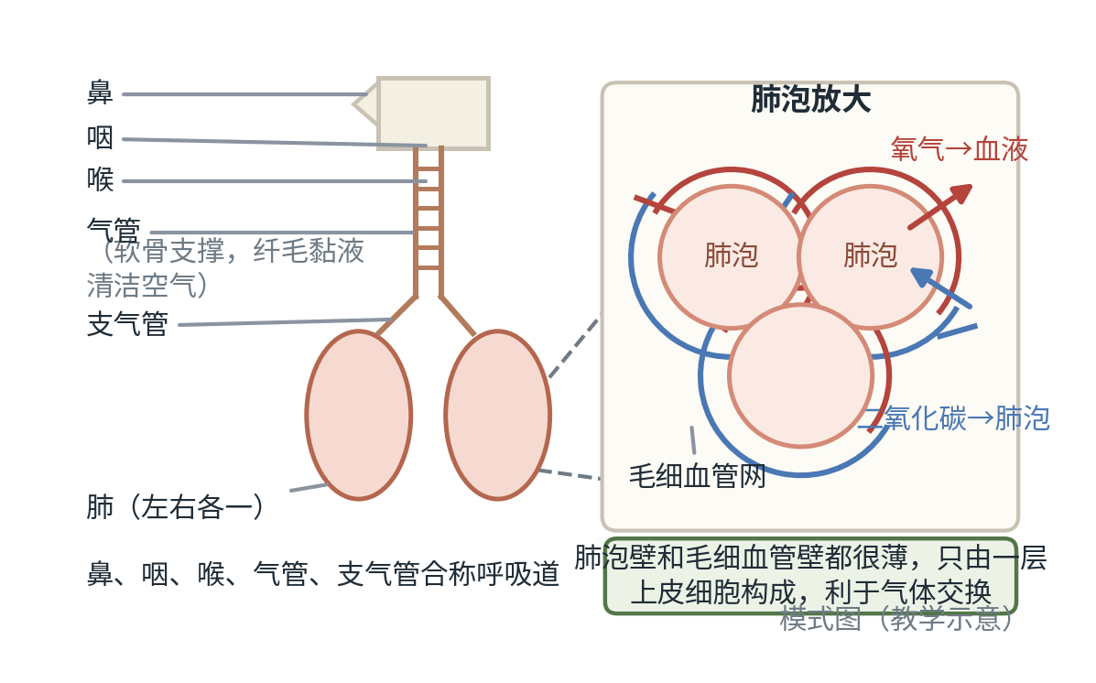
3.2 肺内的气体交换 · 图示
学科专业图示（教学示意）
呼吸系统与肺泡结构
左侧画呼吸道与肺简图：鼻、咽、喉、气管、支气管（合称呼吸道）与左右肺相连，气管标注“软骨支撑、纤毛黏液清洁空气”。
生物学 · 节级精细课件 ｜ 九科教辅规范包 v1.0 ｜ 93 / 261

Slide 94
3.3 空气质量与健康 · 讲解
七年级下 第三章
导入 在教室里贴一张涂了凡士林的载玻片，几小时后数一数上面的小黑点——空气的“脏”是可以测量的。
核心术语
· 空气质量指数
· PM2.5
“采集和测算空气中的尘埃粒子”实验：在载玻片上均匀涂一层凡士林，分别放在教室和室外绿地等不同地点、相同高度，放置相同时间后用放大镜观察、计数方格内的尘埃粒子数。设计要点：设置对照（不同地点）、控制时间相同、多点重复计数取平均值以减小误差。粒子数多说明空气质量差。
空气污染影响健康的典型是吸烟：烟草烟雾中含有尼古丁（成瘾）、焦油（附着在肺部诱发肺部疾病和癌症）、一氧化碳等。一氧化碳与血红蛋白的结合能力远强于氧气，一旦结合就抢占运氧“座位”，造成人体缺氧，这是煤气中毒的原理。吸烟对被动吸烟者（吸二手烟的人）同样有害，青少年呼吸系统正在发育，受害更深。
空气质量指数把二氧化硫、二氧化氮、一氧化碳、臭氧、PM10、PM2.5 等监测指标折算成一个数，数值越大空气越差。PM2.5 指直径小于等于 2.5 微米的颗粒物，能进入肺泡甚至进入血液，危害大。防护要选对工具：普通棉布口罩挡不住 PM2.5，应选择与颗粒物粒径匹配的防护口罩；污染天减少户外运动、关闭门窗。
· 吸烟的危害
易错警示
✗ 一氧化碳与血红蛋白的结合能力远强于氧气，导致人体缺氧
✗ 吸烟对被动吸烟者同样有害
生物学 · 节级精细课件 ｜ 九科教辅规范包 v1.0 ｜ 94 / 261

Slide 95
3.3 空气质量与健康 · 例题
分步解析（教师带练）
例题 某同学测得教室内采样点的尘埃粒子数明显多于室外绿地：①得出什么结论？②该结论有什么局限？如何改进？
1
①结论：该时段教室内的尘埃粒子数多于室外绿地，空气质量相对较差，与人员活动、通风状况有关。
2
②局限：只测了一个时段、一个采样点，样本量小，存在偶然性，不能代表全天的空气质量。
3
改进：多时段（早中晚）、多地点重复测量并取平均值，同时记录通风与人数等条件，使结论更可靠。
解答 ①教室尘埃粒子多于室外，空气质量较差；②单一时段、单一地点的测量存在偶然性，应多点多时段重复测量取平均。判定标准：结论不超过数据范围、能指出样本与重复性问题。
生物学 · 节级精细课件 ｜ 九科教辅规范包 v1.0 ｜ 95 / 261

Slide 96
3.3 空气质量与健康 · 独立练习
先独立完成，再对照教师手册自评
练习 1 一氧化碳为什么会导致人体缺氧中毒？
练习 2 PM2.5 为什么危害特别大？
完成后对照教师手册自评；答案与判定标准见 course.json · answer_text（不在放映页）
生物学 · 节级精细课件 ｜ 九科教辅规范包 v1.0 ｜ 96 / 261

Slide 97
第三章 · 人体的呼吸 · 小结与出口
先复述小结，再独立完成出口题
本节小结（学生能复述）
3.1 呼吸道对空气做清洁、湿润、温暖三重处理但能力有限；会厌软骨防呛、纤毛黏液成痰；用鼻呼吸更健…
3.2 呼吸运动（呼吸肌收缩舒张→胸廓变化→气压差）实现肺通气；气体交换靠扩散作用；肺泡数目多、壁…
3.3 尘埃粒子可测、空气质量有据可查；吸烟三害尼古丁、焦油、一氧化碳，二手烟同样有害；PM2.5…
章出口自检
学生认为“是人主动把空气吸进肺里”，你如何用模型实验讲清呼吸的动力？
生物学 · 节级精细课件 ｜ 九科教辅规范包 v1.0 ｜ 97 / 261

Slide 98
08
七年级下 · 人体生理与健康 ｜ 考查：三种血细胞的功能与异常、三类血管的判别、心脏结构与血液循环路线是必考点。
第四章 人体内物质的运输
以血液、血管、心脏三位一体讲运输系统，血液循环路线是全章主干。
4.1 流动的组织——血液
4.2 血流的管道——血管
4.3 输送血液的泵——心脏
本章 3 节 ｜ 每节：讲解 → 例题 → 练习

Slide 99
4.1 流动的组织——血液 · 讲解
七年级下 第四章
导入 抽出的血液静置在抗凝管里，一会儿就“分了层”——上层淡黄、下层深红，中间还有薄薄一层白。三层各是什么？
核心术语
· 血浆
· 红细胞
血液分层实验（加抗凝剂静置）：上层淡黄色半透明的液体是血浆，主要成分是水，功能是运载血细胞、运输维持人体生命活动所需的营养物质和体内产生的废物；下层深红色的是红细胞；两层交界处的白色薄层是白细胞和血小板。血液就是由血浆和血细胞构成的组织——结缔组织，“流动的组织”由此得名。
三种血细胞列表对比记牢：红细胞数量最多、两面凹的圆饼状、成熟后无细胞核，含血红蛋白（含铁的蛋白质，在氧浓度高的地方与氧结合、在氧浓度低的地方与氧分离），功能是运输氧；数量过少或血红蛋白过少都导致贫血（面色苍白、乏力），应补铁和蛋白质。白细胞最大、有细胞核，能穿过毛细血管壁吞噬病菌，起防御保护作用，增多常提示体内有炎症。血小板最小、无细胞核、形状不规则，功能是止血和加速凝血。
读血常规化验单训练从数据到判断：红细胞计数或血红蛋白含量低于参考值提示贫血；白细胞高于参考值提示可能有炎症；血小板过少会出血不易止住、过多易形成血栓。血液化验是医生诊断的重要依据，会对照参考值范围就能读出身体信号。
· 白细胞
· 血小板
· 血红蛋白
易错警示
✗ 红细胞含血红蛋白运输氧，数量过少或血红蛋白过少都表现为贫血
✗ 白细胞增多常提示有炎症，白细胞是免疫防御细胞不是“坏细胞”
生物学 · 节级精细课件 ｜ 九科教辅规范包 v1.0 ｜ 99 / 261

Slide 100
4.1 流动的组织——血液 · 例题
分步解析（教师带练）
例题 一张血常规化验单显示：红细胞计数为 3.0×10¹² 个/L（参考值 4.0–5.5×10¹² 个/L），白细胞计数 14×10⁹ 个/L（参考值 4–10×10⁹ 个/L）。请判断该患者可能的情况并提出初步建议。
1
先读数据：红细胞计数低于参考值下限，白细胞计数高于参考值上限。
2
按功能推理：红细胞少或血红蛋白少→运氧不足→贫血表现（乏力、面色苍白）；白细胞多→体内可能有炎症。
3
初步建议：结合症状就医查明炎症部位；同时注意补充含铁和蛋白质丰富的食物（如瘦肉、肝脏）改善贫血；具体治疗遵医嘱。
解答 患者可能同时存在贫血和炎症；应就医查明原因，并注意补铁补蛋白。判定标准：数据与参考值对照、由血细胞功能推出健康状况。
生物学 · 节级精细课件 ｜ 九科教辅规范包 v1.0 ｜ 100 / 261

Slide 101
4.1 流动的组织——血液 · 独立练习
先独立完成，再对照教师手册自评
练习 1 三种血细胞中，哪些没有细胞核？
练习 2 血小板过少的病人受伤后会出现什么情况？
完成后对照教师手册自评；答案与判定标准见 course.json · answer_text（不在放映页）
生物学 · 节级精细课件 ｜ 九科教辅规范包 v1.0 ｜ 101 / 261

Slide 102
4.2 血流的管道——血管 · 讲解
七年级下 第四章
导入 血从小鱼尾鳍的血管里缓缓流过，有的血管里红细胞排成单行通过——三条“管道”各有什么本事？
核心术语
· 动脉
· 静脉
观察小鱼尾鳍内血液流动时辨认血管的判据：把血液从心脏输送到身体各部分去的血管是动脉——管壁厚、弹性大、管腔较小、血流速度快，血流由主干流向分支；把血液从身体各部分送回心脏的血管是静脉——管壁较薄、弹性小、管腔大、血流速度慢，血流由分支汇合流向主干；四肢静脉的内表面通常具有防止血液倒流的静脉瓣。把脉（切脉）把的是桡动脉的搏动，因为动脉随心跳搏动明显。
毛细血管是连通最小的动脉与静脉之间的血管：管径极细，只允许红细胞单行通过；管壁最薄，只由一层上皮细胞构成；血流速度最慢；数量多、分布广。这些特点都为了“充分进行物质交换”——结构与功能相适应的又一范例。
最大的易混点要显式辨析：动脉与静脉是按“血流方向”（离心还是回心）划分的，动脉血与静脉血是按“含氧量与颜色”（含氧丰富、颜色鲜红为动脉血；含氧较少、颜色暗红为静脉血）划分的，两者没有必然对应。肺动脉里流的是静脉血，肺静脉里流的是动脉血——名称与血色的错位恰恰出现在肺循环。判断血管类型看血流方向和管壁特点，不能只看位置深浅。
· 毛细血管
· 静脉瓣
易错警示
✗ 动脉里不一定流动脉血，肺动脉里流的是静脉血
✗ 判断血管类型看血流方向与管壁特点，不能只看位置深浅
生物学 · 节级精细课件 ｜ 九科教辅规范包 v1.0 ｜ 102 / 261

Slide 103
4.2 血流的管道——血管 · 例题
分步解析（教师带练）
例题 显微镜下观察到某血管中血流由分支汇合流向主干，血流速度较慢。判断该血管类型并说明依据。
1
先看血流方向：血流由分支汇合流向主干，是把血液送回心脏的血管——这是静脉的判据；动脉则由主干流向分支。
2
再辅助核对：该血管血流速度较慢，与静脉血流慢的特点相符；毛细血管连通最小动脉与最小静脉、管径极细。
3
结论：该血管为静脉。
解答 静脉。判定依据：血流由分支汇流向主干是静脉的判据（动脉由主干流向分支，毛细血管连通两者）。判定标准：以血流方向为主要判据，辅以管壁和流速。
生物学 · 节级精细课件 ｜ 九科教辅规范包 v1.0 ｜ 103 / 261

Slide 104
4.2 血流的管道——血管 · 独立练习
先独立完成，再对照教师手册自评
练习 1 毛细血管有哪些与其交换功能相适应的特点？
练习 2 手臂上看到的“青筋”是什么血管？它里面流的一定是静脉血吗？
完成后对照教师手册自评；答案与判定标准见 course.json · answer_text（不在放映页）
生物学 · 节级精细课件 ｜ 九科教辅规范包 v1.0 ｜ 104 / 261

Slide 105
4.3 输送血液的泵——心脏 · 讲解（讲解 1/2）
七年级下 第四章
导入 你的心脏一天要跳十万次左右、泵出的血液能装满一辆油罐车——认识这台“永不停车的水泵”的四腔两路。
核心术语
· 心脏四腔
· 房室瓣
心脏四腔定位口诀“上房下室、房连静、室连动”：上面两个腔是左心房、右心房，下面是左心室、右心室；心房连通静脉——左心房连肺静脉、右心房连上腔静脉和下腔静脉；心室连通动脉——左心室连主动脉、右心室连肺动脉。注意观察者视角与解剖图的左右相反。瓣膜保证血液单向流动：房室瓣位于心房与心室之间，动脉瓣位于心室与动脉之间，血液只能由心房流向心室、再流向动脉，不能倒流。
心室壁比心房壁厚，左心室壁最厚——因为体循环路径最长、要把血液泵送到全身各处，需要的推力最大，结构与功能相适应。血液循环分两条路线：体循环——左心室→主动脉→全身各级动脉→全身毛细血管网（氧气和养料进入组织细胞，二氧化碳等废物进入血液，动脉血变成静脉血）→各级静脉→上、下腔静脉→右心房。肺循环——右心室→肺动脉→肺部毛细血管网（二氧化碳排出、氧气进入，静脉血变成动脉血）→肺静脉→左心房。两条循环同时进行、在心脏处汇合。
· 动脉瓣
· 体循环
· 肺循环
易错警示
✗ 左心室壁最厚，因为体循环路径最长、需要的推力最大
✗ 血液流经肺部毛细血管后由静脉血变成动脉血，流经组织处毛细血管后变成静脉血
生物学 · 节级精细课件 ｜ 九科教辅规范包 v1.0 ｜ 105 / 261

Slide 106
4.3 输送血液的泵——心脏 · 讲解（讲解 2/2）
七年级下 第四章
最大易混点显式辨析：判断动脉血还是静脉血只看含氧量和颜色，与血管名称无关。血液流经肺部毛细血管后由静脉血变成动脉血——所以肺动脉里流静脉血、肺静脉里流动脉血；血液流经组织处毛细血管后由动脉血变成静脉血。画血液循环图时，颜色只随“经过哪处毛细血管”而变，不随血管名而变。
生物学 · 节级精细课件 ｜ 九科教辅规范包 v1.0 ｜ 106 / 261

Slide 107
4.3 输送血液的泵——心脏 · 例题
分步解析（教师带练）
例题 请按顺序写出血液从左心室出发流经全身回到右心房、再经肺循环回到左心房的完整路径，并标注两处物质交换后血液性质的变化。
1
体循环：左心室→主动脉→各级动脉→全身毛细血管网（组织细胞获得氧和养料、排出二氧化碳等废物；血液由动脉血变成静脉血）→各级静脉→上、下腔静脉→右心房。
2
肺循环：右心室→肺动脉→肺部毛细血管网（排出二氧化碳、获得氧气；血液由静脉血变成动脉血）→肺静脉→左心房。
3
核对易错点：肺动脉流静脉血、肺静脉流动脉血；两条循环在心脏处衔接成一条完整回路。
解答 路径如上；两处交换分别使血液“动脉血→静脉血”（组织处）与“静脉血→动脉血”（肺部）。判定标准：路线顺序、血管名称、血液性质变化三要素全对。
生物学 · 节级精细课件 ｜ 九科教辅规范包 v1.0 ｜ 107 / 261

Slide 108
4.3 输送血液的泵——心脏 · 独立练习
先独立完成，再对照教师手册自评
练习 1 心脏四个腔中哪个腔壁最厚？为什么？
练习 2 血液流经小肠绒毛内毛细血管后，血液性质与成分有什么变化？
完成后对照教师手册自评；答案与判定标准见 course.json · answer_text（不在放映页）
生物学 · 节级精细课件 ｜ 九科教辅规范包 v1.0 ｜ 108 / 261

Slide 109
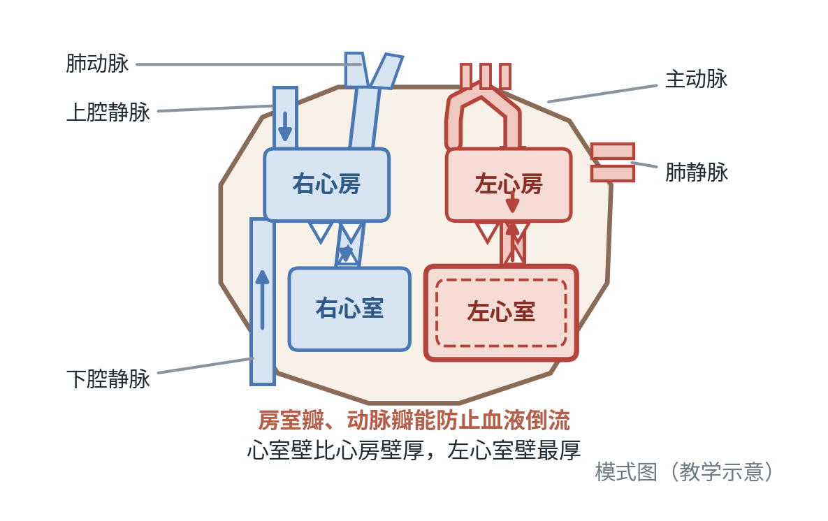
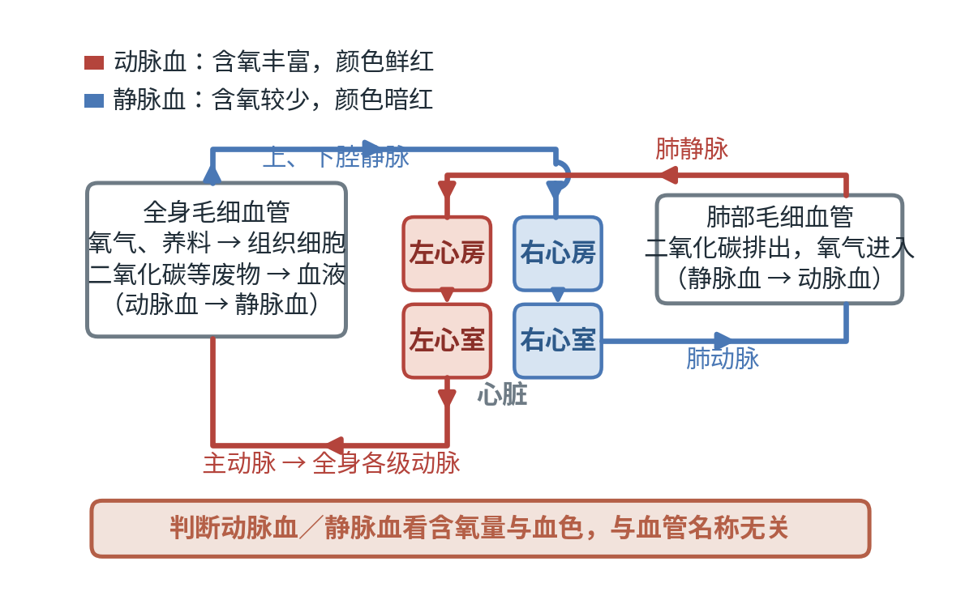
4.3 输送血液的泵——心脏 · 图示
学科专业图示（教学示意）
心脏的结构
画心脏正面剖视图：四个腔——左心房、左心室、右心房、右心室；相连血管——主动脉连左心室、肺动脉连右心室、上下腔静脉连右心房、肺静脉连左心房；房室瓣（心房与心室之间）和动脉瓣（心室与动脉之间）用小箭头标注“防止血液倒流”。
血液循环的路线
画两条闭环路径并用箭头连接成完整循环图。
生物学 · 节级精细课件 ｜ 九科教辅规范包 v1.0 ｜ 109 / 261

Slide 110
第四章 · 人体内物质的运输 · 小结与出口
先复述小结，再独立完成出口题
本节小结（学生能复述）
4.1 血液＝血浆（运载运输）＋红细胞（运氧，少则贫血）＋白细胞（防御，多则炎症）＋血小板（止血凝…
4.2 动脉离心快、静脉回心慢带瓣、毛细血管单行慢壁薄最利于交换；动脉静脉按方向分、动脉血静脉血按…
4.3 房连静、室连动、瓣膜防倒流，左心室壁最厚；体循环变静脉血、肺循环变动脉血，血液颜色只认含氧…
章出口自检
学生画血液循环常把肺动脉标成红色（动脉血），你如何纠正？
生物学 · 节级精细课件 ｜ 九科教辅规范包 v1.0 ｜ 110 / 261

Slide 111
09
七年级下 · 人体生理与健康 ｜ 考查：肾单位结构与尿液形成的两步过程、血浆原尿尿液成分对比是重点。
第五章 人体内废物的排出
顺肾单位结构讲尿液的形成，兼顾皮肤排汗，建立排泄与排遗的区分。
5.1 泌尿系统的组成
5.2 尿液的形成和排出
本章 2 节 ｜ 每节：讲解 → 例题 → 练习

Slide 112
5.1 泌尿系统的组成 · 讲解
七年级下 第五章
导入 喝下去的水大部分变成尿排走了——这套“下水道系统”的核心部件小到 100 万个肾单位挤在一颗肾脏里。
核心术语
· 肾脏
· 肾单位
泌尿系统由肾脏、输尿管、膀胱、尿道组成，分工是“形成—输送—储存—排出”：肾脏形成尿液，是泌尿系统的主要器官；输尿管把尿液输送到膀胱；膀胱暂时储存尿液；尿道排出尿液。注意膀胱只储存、不形成尿液。肾位于腰部脊柱的两侧，左右各一个。
肾脏内部结构分层：外层是皮质、内层是髓质，再往下放大才是基本单位——肾单位。每个肾大约有 100 万个肾单位，肾单位是肾脏结构和功能的基本单位。肾单位“三件套”：肾小球（毛细血管球，两端分别连入球小动脉和出球小动脉——两端都是动脉，这是独特之处）、肾小囊（双层壁，套在肾小球外面）、肾小管（细长弯曲，外面包绕着毛细血管网）。
认图要练层级定位：先找到肾脏，再分辨皮质和髓质，最后放大看肾单位。血流方向要能独立标注：入球小动脉→肾小球→出球小动脉→肾小管外的毛细血管网→汇合成肾静脉。“小球两端皆动脉”决定了肾小球内的血压较高，为滤过作用提供了条件——结构与功能相适应。
· 肾小球
· 肾小囊
· 肾小管
易错警示
✗ 泌尿系统的主要器官是肾脏，尿液在肾单位的肾小球和肾小管处形成
✗ 膀胱只暂时储存尿液，不形成尿液
生物学 · 节级精细课件 ｜ 九科教辅规范包 v1.0 ｜ 112 / 261

Slide 113
5.1 泌尿系统的组成 · 例题
分步解析（教师带练）
例题 指出肾单位的组成，并写出血液流经肾单位的路径（从入球小动脉开始）。
1
组成：肾单位由肾小球、肾小囊、肾小管三部分构成，是肾脏结构和功能的基本单位。
2
血流路径：入球小动脉→肾小球（毛细血管球，发生滤过作用）→出球小动脉→肾小管周围的毛细血管网（与肾小管进行物质交换，重吸收在此完成）→汇合成肾静脉流出肾脏。
3
核对特殊点：肾小球两端都是动脉；出球小动脉再次分支形成毛细血管网包绕肾小管。
解答 肾单位＝肾小球＋肾小囊＋肾小管；路径：入球小动脉→肾小球→出球小动脉→肾小管外毛细血管→肾静脉。判定标准：三件套齐全、“两端皆动脉”无误。
生物学 · 节级精细课件 ｜ 九科教辅规范包 v1.0 ｜ 113 / 261

Slide 114
5.1 泌尿系统的组成 · 独立练习
先独立完成，再对照教师手册自评
练习 1 泌尿系统中形成尿液的器官是什么？膀胱的功能是什么？
练习 2 肾小球两端连接的血管各是什么？有什么特别之处？
完成后对照教师手册自评；答案与判定标准见 course.json · answer_text（不在放映页）
生物学 · 节级精细课件 ｜ 九科教辅规范包 v1.0 ｜ 114 / 261

Slide 115
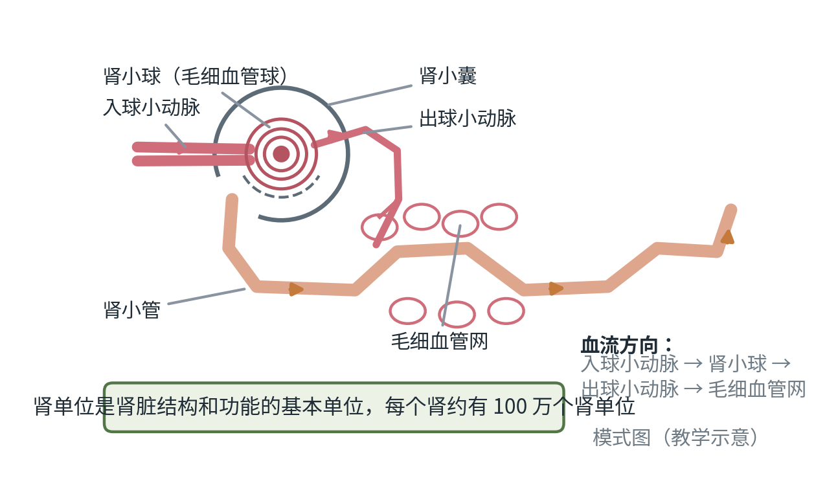
5.1 泌尿系统的组成 · 图示
学科专业图示（教学示意）
肾单位的结构
画肾单位模式图：肾小球（毛细血管球，两端分别连入球小动脉和出球小动脉）外面包着肾小囊（内层紧贴肾小球），肾小囊连接细长弯曲的肾小管，肾小管外缠绕毛细血管网。
生物学 · 节级精细课件 ｜ 九科教辅规范包 v1.0 ｜ 115 / 261

Slide 116
5.2 尿液的形成和排出 · 讲解（讲解 1/2）
七年级下 第五章
导入 每天流经肾脏的血液形成的原尿有约 150 升，最后排出的尿却只有 1.5 升——消失的 148.5 升去哪了？
核心术语
· 滤过作用
· 重吸收作用
尿液的形成分两步，方向要沿结构走：第一步是肾小球和肾小囊内壁的滤过作用——血液流经肾小球时，除血细胞和大分子的蛋白质外，血浆中的一部分水、无机盐、葡萄糖和尿素等物质都可以滤过到肾小囊腔中，形成原尿。第二步是肾小管的重吸收作用——原尿流经肾小管时，其中对人体有用的物质，如全部的葡萄糖、大部分的水和部分无机盐，被肾小管重新吸收回血液；剩下的物质形成尿液，经输尿管流入膀胱。
用数据表做成分鉴定（单位 g/100 mL，教材常用数据）：水——血浆 90、原尿 98、尿液 96；蛋白质——7.9、微量、0；葡萄糖——0.1、0.1、0；无机盐——0.72、0.72、1.1；尿素——0.03、0.03、1.8。判断口诀：含葡萄糖的是原尿；不含葡萄糖、尿素浓度特别高的是尿液；含大分子蛋白质（和血细胞）的是血浆。尿素浓度从 0.03 升到 1.8，正是因为大部分水被重吸收、溶质被浓缩。数量核对：每天形成原尿约 150 升、排出尿液约 1.5 升，重吸收的水约 148.5 升。
· 原尿
· 尿液
易错警示
✗ 原尿含葡萄糖而正常尿液不含，因为葡萄糖被肾小管全部重吸收
✗ 尿液中尿素浓度远高于血浆，是大部分水被重吸收浓缩的结果
生物学 · 节级精细课件 ｜ 九科教辅规范包 v1.0 ｜ 116 / 261

Slide 117
5.2 尿液的形成和排出 · 讲解（讲解 2/2）
七年级下 第五章
区分两组概念：排泄是人体将二氧化碳、尿素以及多余的水和无机盐等代谢废物排出体外的过程，途径包括排尿（主要途径）、呼吸排出二氧化碳、出汗；排遗是排出未消化的食物残渣（粪便），不属于排泄。若尿液中出现葡萄糖或蛋白质，可能提示肾小管重吸收功能异常或肾小球滤过异常，应就医检查。
生物学 · 节级精细课件 ｜ 九科教辅规范包 v1.0 ｜ 117 / 261

Slide 118
5.2 尿液的形成和排出 · 例题
分步解析（教师带练）
例题 医生检测某人尿液中出现了葡萄糖。请结合尿液形成过程分析可能的原因，并解释为什么正常人的尿液中检测不到葡萄糖。
1
回顾两步过程：原尿在肾小囊中形成时含有葡萄糖（0.1 g/100 mL，与血浆相同）。
2
正常情况：原尿流经肾小管时，葡萄糖被肾小管全部重吸收回血液，所以正常尿液中葡萄糖为 0。
3
推理异常原因：若尿中出现葡萄糖，可能是肾小管病变导致重吸收功能下降，也可能是血糖浓度过高、超过了肾小管的重吸收能力，多余葡萄糖随尿排出，应就医检查。
解答 原尿含葡萄糖，正常时被肾小管全部重吸收；尿中出现葡萄糖提示肾小管重吸收能力下降或血糖过高，应就医。判定标准：以“滤过—重吸收”两步为分析框架、引用成分数据佐证。
生物学 · 节级精细课件 ｜ 九科教辅规范包 v1.0 ｜ 118 / 261

Slide 119
5.2 尿液的形成和排出 · 独立练习
先独立完成，再对照教师手册自评
练习 1 原尿与血浆相比缺少什么？原尿与尿液相比多什么？
练习 2 排尿和排遗有什么不同？
完成后对照教师手册自评；答案与判定标准见 course.json · answer_text（不在放映页）
生物学 · 节级精细课件 ｜ 九科教辅规范包 v1.0 ｜ 119 / 261

Slide 120
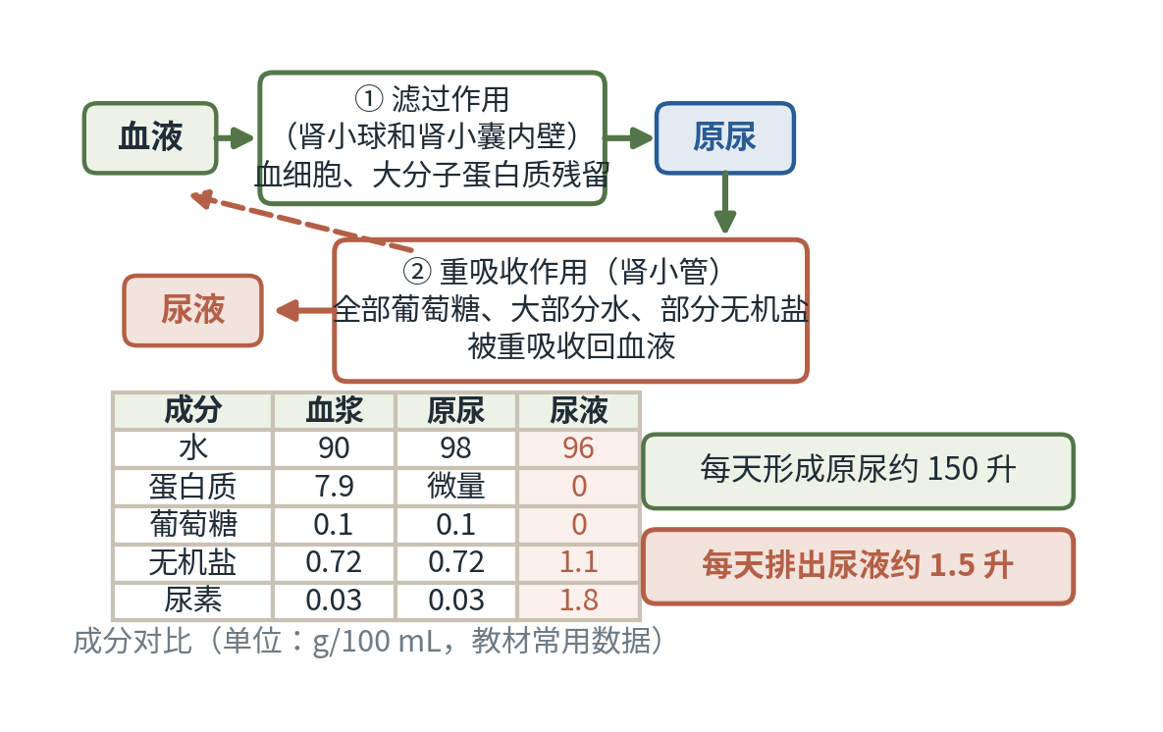
5.2 尿液的形成和排出 · 图示
学科专业图示（教学示意）
尿液的形成过程（附成分对比数据）
画两步流程：①肾小球和肾小囊内壁的滤过作用：血液流经肾小球，除血细胞和大分子蛋白质外，水、无机盐、葡萄糖、尿素等滤过到肾小囊中形成原尿；②肾小管的重吸收作用：全部葡萄糖、大部分水和部分无机盐被重新吸收回血液，剩下的形成尿液。
生物学 · 节级精细课件 ｜ 九科教辅规范包 v1.0 ｜ 120 / 261

Slide 121
第五章 · 人体内废物的排出 · 小结与出口
先复述小结，再独立完成出口题
本节小结（学生能复述）
5.1 肾脏形成尿、输尿管输送、膀胱储存、尿道排出；肾单位三件套是肾小球、肾小囊、肾小管，小球两端…
5.2 尿液两步形成：肾小球（和肾小囊内壁）滤过出原尿（含葡萄糖）、肾小管重吸收（葡萄糖全部回收）…
章出口自检
如何引导学生用数据表解释“正常尿液中不含葡萄糖”？
生物学 · 节级精细课件 ｜ 九科教辅规范包 v1.0 ｜ 121 / 261

Slide 122
10
七年级下 · 人体生理与健康 ｜ 考查：反射弧的结构分析、眼球耳的结构与视觉听觉形成、激素分泌异常症是高频考点。
第六章 人体生命活动的调节
从神经系统到激素系统，建立人体协调统一的调节观。
6.1 神经系统的组成
6.2 神经调节的基本方式
6.3 眼与视觉、耳与听觉
6.4 激素调节
本章 4 节 ｜ 每节：讲解 → 例题 → 练习

Slide 123
6.1 神经系统的组成 · 讲解
七年级下 第六章
导入 一位老人脑溢血后突然说不出话但能听懂，另一位摔伤腰部后下肢失去知觉——病灶不同、症状不同，神经系统怎么分工？
核心术语
· 中枢神经系统
· 周围神经系统
神经系统由中枢神经系统和周围神经系统组成：中枢部分包括脑和脊髓，是“指挥部”；周围部分包括脑神经和脊神经，负责传递信息。脑再分大脑、小脑、脑干等部分，各有分工——大脑皮层是调节人体生命活动的最高级中枢，有躯体运动、感觉、语言、视觉、听觉等中枢；小脑使运动协调、准确，维持身体平衡——醉酒走路摇晃就是小脑被酒精麻痹；脑干中有专门调节心跳、呼吸、血压等基本生命活动的中枢，被称为“生命中枢”，不可损伤。
神经元（神经细胞）是神经系统结构和功能的基本单位。看模式图认结构：胞体（内有细胞核）、树突（短而多分支，接收信息）、轴突（较长，传出信息），轴突外面常套有髓鞘；长的突起连同外面的结构组成神经纤维，许多神经纤维集结成束、外面包膜构成一条神经。神经元的功能是接受刺激、产生兴奋（神经冲动）并传导兴奋。
用病例练“定位推理”：能听懂却说不出提示大脑皮层语言中枢受损；下肢无知觉、不能动而神志清楚，提示脊髓受损——脊髓既有反射功能又有传导功能，白质受损时冲动传不上大脑。推理路径：先定症状属于哪类功能，再对应中枢位置。
· 神经元
· 树突
· 轴突
易错警示
✗ 神经元是神经系统结构和功能的基本单位，功能是接受刺激、产生并传导兴奋
✗ 大脑皮层是调节人体生命活动的最高级中枢，小脑协调运动、维持平衡
生物学 · 节级精细课件 ｜ 九科教辅规范包 v1.0 ｜ 123 / 261

Slide 124
6.1 神经系统的组成 · 例题
分步解析（教师带练）
例题 某人酒后走路摇晃、站立不稳，但能清楚说话。判断受影响的主要部位并说明依据。
1
先归类症状：“走路摇晃、站立不稳”属于运动协调和平衡障碍。
2
对应结构：使运动协调、准确，维持身体平衡是小脑的功能。
3
排除干扰：能清楚说话说明大脑皮层的语言中枢正常，损伤部位主要在小脑——酒精对小脑的麻痹作用。
解答 主要影响小脑。判定标准：症状（平衡失调）与功能（小脑协调运动、维持平衡）准确对应；能区分大脑、小脑、脑干各自功能。
生物学 · 节级精细课件 ｜ 九科教辅规范包 v1.0 ｜ 124 / 261

Slide 125
6.1 神经系统的组成 · 独立练习
先独立完成，再对照教师手册自评
练习 1 脑干为什么被称为“生命中枢”所在？
练习 2 神经元的基本结构包括哪些部分？其功能是什么？
完成后对照教师手册自评；答案与判定标准见 course.json · answer_text（不在放映页）
生物学 · 节级精细课件 ｜ 九科教辅规范包 v1.0 ｜ 125 / 261

Slide 126
6.2 神经调节的基本方式 · 讲解（讲解 1/2）
七年级下 第六章
导入 医生的小锤一敲，你的小腿不受控制地弹起——这个“不受控制”恰恰说明反射有一条固定线路。
核心术语
· 反射
· 反射弧
反射是人体通过神经系统，对外界或内部的各种刺激所发生的有规律的反应，是神经调节的基本方式。膝跳反射体验：放松一条腿、叩击膝盖下方的韧带，小腿突然弹起——事先没有“想”的过程，说明它不经过大脑皮层。缩手反射同理：手指碰到烫的东西先缩手、后感到疼，因为缩手反射的神经中枢在脊髓，而痛觉在大脑皮层产生，冲动上传需要多走一段路。
反射弧是反射的结构基础，五部分按方向记：感受器（如手指皮肤中的感觉神经末梢）→传入神经（可凭神经节辨认）→神经中枢（脊髓灰质内）→传出神经→效应器（肌肉或腺体）。神经冲动单向传导。设计“断哪一环”的推理训练：传入神经受损——无感觉也无反应；传出神经受损——有感觉但无反应；感受器受损——既无感觉也无反应；脊髓白质受损——反射仍可发生但冲动传不到大脑、无痛觉。
· 简单反射
· 复杂反射
易错警示
✗ 反射弧五部分缺一不可，传出神经受损时有感觉但无反应
✗ 缩手反射的中枢在脊髓，痛觉在大脑皮层产生
生物学 · 节级精细课件 ｜ 九科教辅规范包 v1.0 ｜ 126 / 261

Slide 127
6.2 神经调节的基本方式 · 讲解（讲解 2/2）
七年级下 第六章
反射分两类：简单反射生来就有、由脊髓等低位中枢参与，如膝跳反射、缩手反射、眨眼反射；复杂反射出生后通过生活经验逐渐建立、需要大脑皮层参与，如望梅止渴、听到铃声进教室。其中对语言文字发生的反射是人类特有的——“谈虎色变”涉及语言文字信号；人与动物共有的只是对具体信号（气味、铃声等）的复杂反射。
生物学 · 节级精细课件 ｜ 九科教辅规范包 v1.0 ｜ 127 / 261

Slide 128
6.2 神经调节的基本方式 · 例题
分步解析（教师带练）
例题 某人手指被针扎后立即缩手，随后感到疼痛：①若他的传出神经受损，针刺后会出现什么表现？②为什么先缩手、后感到疼痛？
1
①传出神经受损时，神经冲动能经感受器、传入神经传到脊髓并上传大脑产生痛觉，但冲动无法传到效应器——有感觉、无反应（不能缩手）。
2
②缩手反射的神经中枢在脊髓，反射弧短；痛觉在大脑皮层产生，脊髓需把冲动经白质上传到大脑，路径更长，所以先缩手、后疼痛。
3
核对：这说明脊髓既有反射功能又有传导功能。
解答 ①有痛觉但不能缩手；②缩手由脊髓完成、路径短，痛觉在大脑皮层形成、上传费时。判定标准：反射弧各环节的功能定位准确。
生物学 · 节级精细课件 ｜ 九科教辅规范包 v1.0 ｜ 128 / 261

Slide 129
6.2 神经调节的基本方式 · 独立练习
先独立完成，再对照教师手册自评
练习 1 “望梅止渴”与“缩手反射”在神经中枢和类型上有什么不同？
练习 2 反射弧的五个组成部分依次是什么？判断传入神经的简便方法是什么？
完成后对照教师手册自评；答案与判定标准见 course.json · answer_text（不在放映页）
生物学 · 节级精细课件 ｜ 九科教辅规范包 v1.0 ｜ 129 / 261

Slide 130
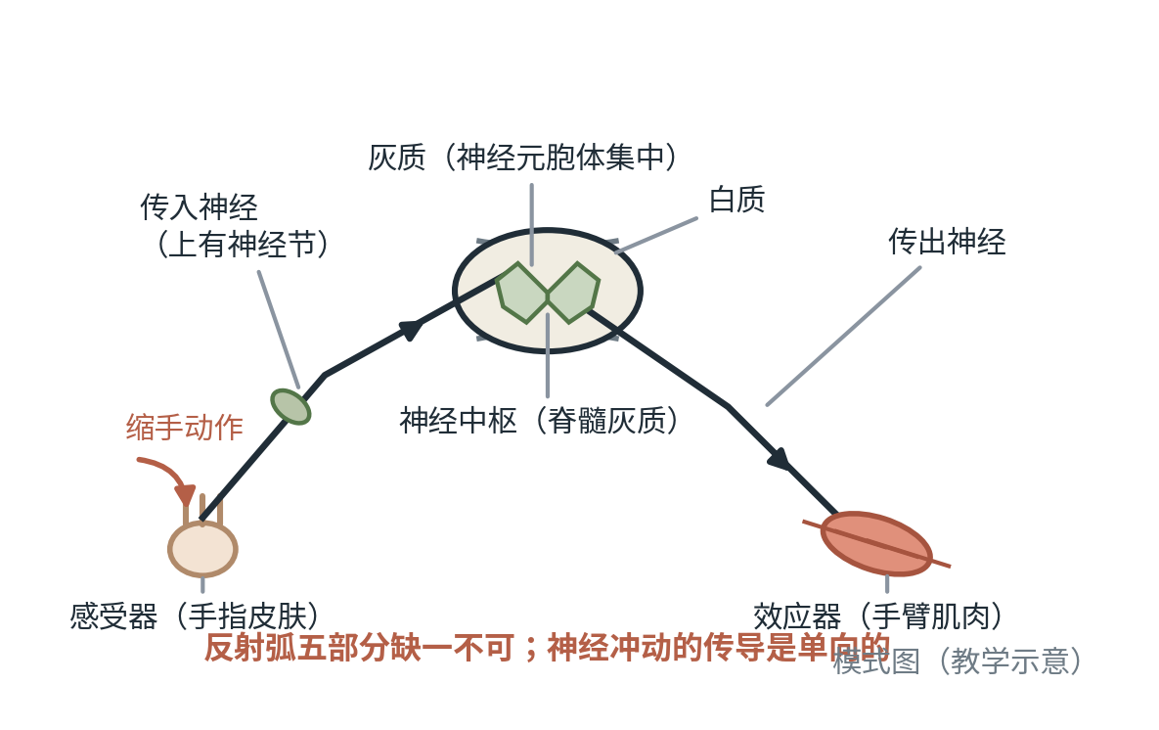
6.2 神经调节的基本方式 · 图示
学科专业图示（教学示意）
缩手反射的反射弧
画脊髓剖面与手臂缩手反射路径：感受器（手指皮肤中的感觉神经末梢）→传入神经（画神经节）→神经中枢（脊髓灰质内）→传出神经→效应器（手臂肌肉），用箭头标出神经冲动传导方向（单向）。
生物学 · 节级精细课件 ｜ 九科教辅规范包 v1.0 ｜ 130 / 261

Slide 131
6.3 眼与视觉、耳与听觉 · 讲解（讲解 1/2）
七年级下 第六章
导入 你看到的这个世界，其实是视网膜上的一张“倒立的缩小照片”，由大脑把它“正”过来——视觉的诞生路线值得走一遍。
核心术语
· 角膜
· 瞳孔
眼球结构用照相机类比：角膜和晶状体相当于镜头（晶状体曲度可以调节，是主要折光结构），瞳孔相当于光圈（虹膜调节其大小控制进光量），视网膜相当于底片。视觉形成路线：外界光线→角膜→瞳孔→晶状体→玻璃体→在视网膜上成像（倒立、缩小的像）→感光细胞产生神经冲动→沿视神经传到大脑皮层的视觉中枢→形成视觉。两个易错点：物像在视网膜形成、视觉在视觉中枢形成——眼球只能成像不能“看见”；视网膜上的像是倒立的，我们感觉正立是因为大脑的调整。
近视与远视的成因与矫正要成对记：长时间近距离用眼使晶状体曲度过大或眼球前后径过长，物像落在视网膜的前方，看不清远处物体——这是近视，配凹透镜矫正（凹透镜先发散光线）；远视相反，物像落在视网膜的后方，配凸透镜。预防近视要做到读写姿势端正、控制用眼时间、认真做眼保健操。
· 晶状体
· 视网膜
· 近视
易错警示
✗ 物像落在视网膜上，是倒立缩小的像；视觉在大脑皮层的视觉中枢形成
✗ 近视眼晶状体曲度过大，物像落在视网膜前方，用凹透镜矫正
生物学 · 节级精细课件 ｜ 九科教辅规范包 v1.0 ｜ 131 / 261

Slide 132
6.3 眼与视觉、耳与听觉 · 讲解（讲解 2/2）
七年级下 第六章
听觉形成按路线走：外界的声波经外耳道传到鼓膜，鼓膜振动；振动通过听小骨传到内耳，刺激耳蜗内对声波敏感的感觉细胞，产生神经冲动；神经冲动沿听觉神经传到大脑皮层的听觉中枢，形成听觉。鼓膜和听小骨只负责传导振动，感受声波刺激的是耳蜗；晕车晕船与内耳的半规管、前庭（感受头部位置变动）过度敏感有关。
生物学 · 节级精细课件 ｜ 九科教辅规范包 v1.0 ｜ 132 / 261

Slide 133
6.3 眼与视觉、耳与听觉 · 例题
分步解析（教师带练）
例题 将视觉形成的环节排序：A. 大脑皮层视觉中枢形成视觉；B. 光线经角膜、瞳孔进入眼球；C. 视网膜上的感光细胞产生神经冲动；D. 晶状体等折射，在视网膜上成像；E. 神经冲动沿视神经传导。
1
按光路与神经冲动传导路线排列：光线先进眼（B），经折射成像（D）。
2
成像后感光细胞产生神经冲动（C），冲动沿视神经上传（E），最后在大脑皮层形成视觉（A）。
3
排序：B→D→C→E→A。
解答 B→D→C→E→A。判定标准：先光路后神经通路；成像位置在视网膜、形成位置在视觉中枢两点不混淆。
生物学 · 节级精细课件 ｜ 九科教辅规范包 v1.0 ｜ 133 / 261

Slide 134
6.3 眼与视觉、耳与听觉 · 独立练习
先独立完成，再对照教师手册自评
练习 1 近视眼的成因和矫正方法分别是什么？
练习 2 听觉感受器位于何处？鼓膜的作用是什么？
完成后对照教师手册自评；答案与判定标准见 course.json · answer_text（不在放映页）
生物学 · 节级精细课件 ｜ 九科教辅规范包 v1.0 ｜ 134 / 261

Slide 135
6.4 激素调节 · 讲解（讲解 1/2）
七年级下 第六章
导入 同样是个子矮，有的孩子智力正常、有的智力受损；同样是血糖高，有人要终身注射胰岛素——激素的账本要算清。
核心术语
· 生长激素
· 甲状腺激素
激素由内分泌腺分泌。内分泌腺没有导管，分泌物（激素）直接进入腺体内的毛细血管，随血液循环运到全身——这与有导管、分泌物经导管排出的外分泌腺（如唾液腺）不同。激素在血液中含量极少，但作用显著，对生长发育和生殖等生命活动起调节作用。
三种主要激素的“过多过少”对照：生长激素由垂体分泌，幼年分泌过少患侏儒症（身材矮小但智力正常），过多患巨人症；甲状腺激素由甲状腺分泌，主要促进新陈代谢、促进生长发育、提高神经系统的兴奋性，幼年分泌过少患呆小症（身材矮小且智力低下——与侏儒症的区别就在智力），成年过多患甲亢（食量大增而身体消瘦、情绪易激动）；胰岛素由胰岛分泌，能降低血糖浓度，分泌不足患糖尿病。
· 胰岛素
· 激素调节
易错警示
✗ 激素由内分泌腺分泌后直接进入血液，通过体液运输到全身，不是由导管输送
✗ 幼年生长激素分泌过少患侏儒症，甲状腺激素分泌过少患呆小症，后者影响智力
生物学 · 节级精细课件 ｜ 九科教辅规范包 v1.0 ｜ 135 / 261

Slide 136
6.4 激素调节 · 讲解（讲解 2/2）
七年级下 第六章
胰岛素只能注射不能口服的原因要说清机制：胰岛素的化学本质是蛋白质，口服会被消化液中的蛋白酶分解而失去疗效，所以必须注射。糖尿病患者的典型症状是多饮、多食、多尿、体重减少，可通过检测血糖和尿糖诊断。激素调节与神经调节的关系：神经调节为主、激素调节为辅，两者共同协调人体生命活动；神经调节反应快、作用范围较局限，激素调节反应较慢、作用范围广、持续时间长。
生物学 · 节级精细课件 ｜ 九科教辅规范包 v1.0 ｜ 136 / 261

Slide 137
6.4 激素调节 · 例题
分步解析（教师带练）
例题 甲、乙两名儿童均身材矮小：甲智力正常，乙智力明显低下且反应迟钝。判断两人可能的病因，并说明区分依据。
1
先抓关键差别：甲智力正常、乙智力低下。
2
对照激素失调症：幼年生长激素分泌不足导致侏儒症——只影响身高、不影响智力；幼年甲状腺激素分泌不足导致呆小症——身高和智力都受影响。
3
对应诊断：甲可能为侏儒症（生长激素分泌不足），乙可能为呆小症（甲状腺激素分泌不足）。
解答 甲可能患侏儒症、乙可能患呆小症；区分依据是智力是否受损（呆小症伴智力障碍）。判定标准：侏儒症与呆小症、巨人症与甲亢的“多与少”关系准确。
生物学 · 节级精细课件 ｜ 九科教辅规范包 v1.0 ｜ 137 / 261

Slide 138
6.4 激素调节 · 独立练习
先独立完成，再对照教师手册自评
练习 1 为什么胰岛素只能注射不能口服？
练习 2 激素是通过什么途径运输到全身的？内分泌腺与外分泌腺的本质区别是什么？
完成后对照教师手册自评；答案与判定标准见 course.json · answer_text（不在放映页）
生物学 · 节级精细课件 ｜ 九科教辅规范包 v1.0 ｜ 138 / 261

Slide 139
第六章 · 人体生命活动的调节 · 小结与出口
先复述小结，再独立完成出口题
本节小结（学生能复述）
6.1 中枢（脑、脊髓）指挥、周围（脑神经、脊神经）传信；大脑最高级、小脑管平衡、脑干管生命；神经…
6.2 反射弧五环缺一不可、神经冲动单向流动；简单反射在脊髓、复杂反射在大脑皮层；对语言文字的反射…
6.3 成像在视网膜、视觉听觉都在大脑皮层；近视物像在前用凹透镜；声波振动经鼓膜听小骨到耳蜗产生冲…
6.4 内分泌腺无导管、激素入血全身运输；侏儒智力正常、呆小智力低下，胰岛素是蛋白质只能注射；神经…
章出口自检
学生把“视觉在眼球形成”当答案，你如何引导其重建形成路线？
生物学 · 节级精细课件 ｜ 九科教辅规范包 v1.0 ｜ 139 / 261

Slide 140
11
八年级上 · 生物的多样性 ｜ 考查：各类群代表动物的特征与适应、节肢动物与鸟类哺乳类的进阶特征是考查重点。
第一章 动物的主要类群
按由简单到复杂的顺序梳理无脊椎与脊椎动物，建立结构与功能相适应的观念。
1.1 无脊椎动物的主要类群
1.2 脊椎动物的主要类群
1.3 动物类群与环境的适应
本章 3 节 ｜ 每节：讲解 → 例题 → 练习

Slide 141
1.1 无脊椎动物的主要类群 · 讲解（讲解 1/2）
八年级上 第一章
导入 从一团圆软的水螅到“跳远冠军”蝗虫，无脊椎动物上演了一场亿年升级赛——升级的装备是“对称、分节、附肢”。
核心术语
· 腔肠动物
· 环节动物
按由简单到复杂的顺序过一遍：腔肠动物（水螅、海葵）身体辐射对称、有刺细胞、有口无肛门；扁形动物（涡虫、猪肉绦虫）左右对称、背腹扁平、有口无肛门；线虫动物（蛔虫）身体细长呈圆柱形、有口有肛门；环节动物（蚯蚓、沙蚕）身体由许多彼此相似的体节组成；软体动物（河蚌、蜗牛）身体柔软、大多有贝壳；节肢动物（蝗虫、虾、蜘蛛）身体分部、足和触角分节、体表有外骨骼，是动物界种类最多的类群。演化趋势：从辐射对称到左右对称、从不分节到分节、运动器官从无到有再到分节的附肢。
蚯蚓观察实验抓三点：用手触摸蚯蚓近前端腹面有粗糙感的是刚毛——协助运动；身体前段有几个体节愈合、颜色较浅膨大的是环带——与生殖有关；体表湿润黏滑——蚯蚓靠湿润的体壁呼吸，氧气先溶解在体表黏液中再进入体壁的毛细血管。所以蚯蚓必须生活在潮湿的土壤中，大雨后土壤缺氧，蚯蚓常爬出地面。实验中要保持蚯蚓体表湿润，实验后放回潮湿土壤。
· 软体动物
· 节肢动物
· 外骨骼
易错警示
✗ 蚯蚓靠湿润的体壁呼吸，离开湿润环境不能生存
✗ 昆虫的外骨骼限制生长，因此发育过程中要蜕皮
生物学 · 节级精细课件 ｜ 九科教辅规范包 v1.0 ｜ 141 / 261

Slide 142
1.1 无脊椎动物的主要类群 · 讲解（讲解 2/2）
八年级上 第一章
昆虫是节肢动物中最大的家族，结构上抓“三对足、两对翅、一对触角”：足和翅都着生在胸部（后足发达适于跳跃），腹部两侧有气门——气体进出，体表的外骨骼保护内部柔软器官、防止体内水分蒸发——这是昆虫适应陆生生活的关键。但外骨骼不能随身体长大，所以昆虫发育要蜕皮。辨析：蜘蛛有四对足不是昆虫；蜈蚣有多对足也不是；河蚌的贝壳和珍珠都由外套膜分泌形成。
生物学 · 节级精细课件 ｜ 九科教辅规范包 v1.0 ｜ 142 / 261

Slide 143
1.1 无脊椎动物的主要类群 · 例题
分步解析（教师带练）
例题 某动物特征描述为：身体分头、胸、腹三部，体表有外骨骼，胸部有三对足、两对翅。判断它属于哪类动物，并说明该类群种类繁盛的两个原因。
1
抓关键特征定位：身体分部、足和触角分节、有外骨骼——属于节肢动物；具有三对足、两对翅——进一步定位为昆虫。
2
繁盛原因从适应性找：有翅会飞，扩大了活动与分布范围；外骨骼防止水分蒸发、保护内脏，适应多样的陆地环境。
3
排除干扰：蜘蛛、蜈蚣虽同为节肢动物，但足数不符，不是昆虫。
解答 属于节肢动物门昆虫纲。繁盛原因如会飞行扩大分布、外骨骼适应陆生环境等（答出两点即可）。判定标准：先定节肢、再定昆虫，理由与特征对应。
生物学 · 节级精细课件 ｜ 九科教辅规范包 v1.0 ｜ 143 / 261

Slide 144
1.1 无脊椎动物的主要类群 · 独立练习
先独立完成，再对照教师手册自评
练习 1 蚯蚓靠什么呼吸？大雨过后为什么常见蚯蚓爬出地面？
练习 2 腔肠动物和扁形动物都有口无肛门，它们的主要区别是什么？
完成后对照教师手册自评；答案与判定标准见 course.json · answer_text（不在放映页）
生物学 · 节级精细课件 ｜ 九科教辅规范包 v1.0 ｜ 144 / 261

Slide 145
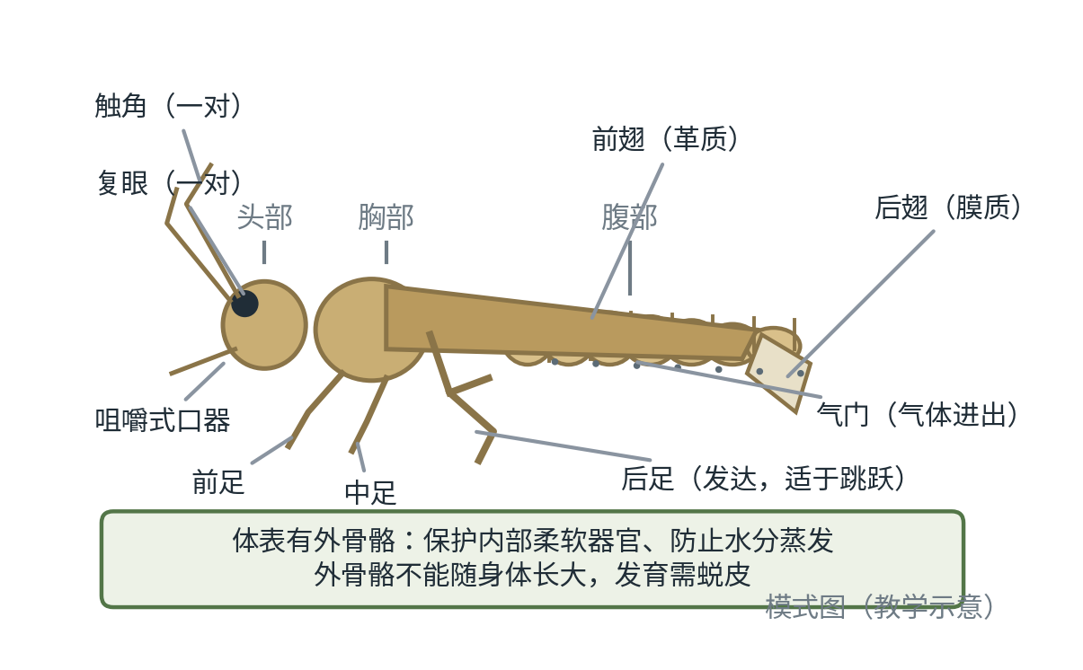
1.1 无脊椎动物的主要类群 · 图示
学科专业图示（教学示意）
蝗虫（昆虫）的外部形态
画蝗虫侧面简图分部标注：头部——触角一对、复眼一对、咀嚼式口器；胸部——前翅革质、后翅膜质，前足、中足、后足各一对（共三对足，后足发达适于跳跃）；腹部——体节两侧有气门（气体进出）。
生物学 · 节级精细课件 ｜ 九科教辅规范包 v1.0 ｜ 145 / 261

Slide 146
1.2 脊椎动物的主要类群 · 讲解（讲解 1/2）
八年级上 第一章
导入 鱼在水里游、蛙在岸边跳、鸟在空中飞、鲸也在海里游——同为脊椎动物，它们凭什么各霸一方？
核心术语
· 鱼类
· 两栖动物
按演化顺序梳理，每类抓呼吸、运动、生殖三关键：鱼类用鳃呼吸、用鳍游泳、体表常有鳞片和黏液，侧线能感知水流方向。两栖动物（青蛙、蟾蜍）幼体蝌蚪用鳃呼吸，成体主要用肺呼吸、皮肤辅助呼吸，生殖和幼体发育离不开水，是“水陆两栖”的过渡类群。爬行动物（蜥蜴、龟、蛇）体表覆盖角质的鳞片或甲（防水分蒸发）、用肺呼吸、在陆地上产卵，卵表面有坚韧的卵壳——生殖和发育摆脱了对水环境的依赖，是真正的陆生脊椎动物。
鸟类适于飞行的特征证据链：体形呈流线型减少飞行阻力；体表被覆羽毛，前肢变成翼；胸肌发达，牵动两翼完成飞行动作；骨骼轻薄、长骨中空减轻体重；食量大消化快、直肠短随时排便；用肺呼吸、体内有发达的气囊与肺相通——气囊辅助呼吸实现双重呼吸，即每呼吸一次空气两次经过肺、在肺内进行两次气体交换，提高供氧效率。注意：气囊只储存气体、辅助呼吸，气体交换的场所只有肺。鸟类和哺乳类体温恒定不随环境变化，是恒温动物。
· 爬行动物
· 恒温动物
· 双重呼吸
易错警示
✗ 两栖动物幼体用鳃呼吸、成体主要用肺兼皮肤呼吸，生殖离不开水
✗ 鲸是哺乳动物不是鱼类，用肺呼吸、胎生哺乳
生物学 · 节级精细课件 ｜ 九科教辅规范包 v1.0 ｜ 146 / 261

Slide 147
1.2 脊椎动物的主要类群 · 讲解（讲解 2/2）
八年级上 第一章
鲸的分类判断是高频题：鲸生活在水中但用肺呼吸、胎生、哺乳、体温恒定，属于哺乳动物而不是鱼类；鱼的尾是鳍、不是四肢。哺乳动物胎生、哺乳提高了后代的成活率，牙齿有门齿、犬齿、臼齿的分化——食性不同牙齿分化不同。
生物学 · 节级精细课件 ｜ 九科教辅规范包 v1.0 ｜ 147 / 261

Slide 148
1.2 脊椎动物的主要类群 · 例题
分步解析（教师带练）
例题 有人说“鲸用肺呼吸、胎生哺乳，所以不是鱼”：①判断该说法是否正确；②再从呼吸角度说明鸟类“双重呼吸”中气体交换发生在哪里。
1
①说法正确。判断类群抓关键特征：鲸用肺呼吸、胎生、哺乳、体温恒定，是哺乳动物；鱼类用鳃呼吸、卵生、变温。生活环境相似不等于同类。
2
②鸟类吸气时空气进入肺进行气体交换，同时一部分空气进入气囊储存；呼气时气囊中的气体再次经过肺，又一次在肺内完成气体交换——两次气体交换都发生在肺，气囊只是辅助（储存气体、减轻身体比重）。
解答 ①正确，鲸是哺乳动物；②双重呼吸的气体交换只在肺内进行，气囊不进行气体交换。判定标准：按呼吸、生殖、体温等关键特征归类；明确肺是唯一气体交换场所。
生物学 · 节级精细课件 ｜ 九科教辅规范包 v1.0 ｜ 148 / 261

Slide 149
1.2 脊椎动物的主要类群 · 独立练习
先独立完成，再对照教师手册自评
练习 1 两栖动物为什么不能算是真正的陆生动物？
练习 2 鸟类骨骼和消化方面有哪些与飞行相适应的特点？
完成后对照教师手册自评；答案与判定标准见 course.json · answer_text（不在放映页）
生物学 · 节级精细课件 ｜ 九科教辅规范包 v1.0 ｜ 149 / 261

Slide 150
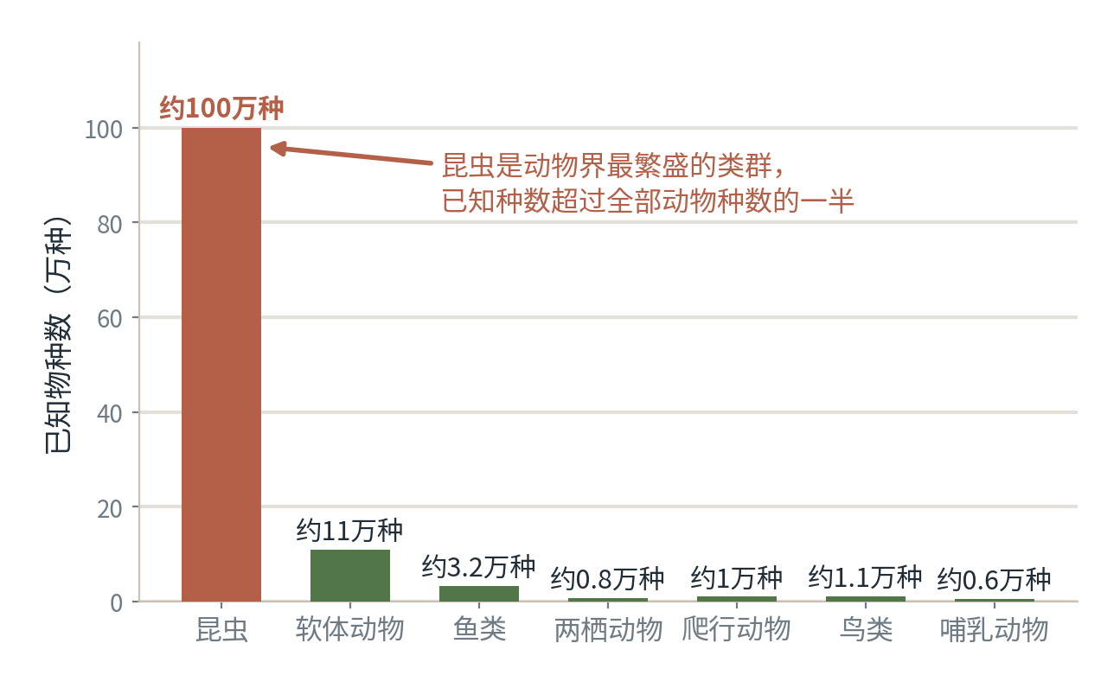
1.2 脊椎动物的主要类群 · 图示
学科专业图示（教学示意）
动物类群已知物种数统计（约值）
画条形图，横轴为动物类群，纵轴为已知物种数（数据为约值）：昆虫约 100 万种、软体动物约 11 万种、鱼类约 3.2 万种、两栖动物约 0.8 万种、爬行动物约 1 万种、鸟类约 1.1 万种、哺乳动物约 0.6 万种。
生物学 · 节级精细课件 ｜ 九科教辅规范包 v1.0 ｜ 150 / 261

Slide 151
1.3 动物类群与环境的适应 · 讲解
八年级上 第一章
导入 把一条鱼送上岸、把一只蝗虫按进水缸，它们都会很快丧命——陆生动物闯关上岸，练成了哪四样本事？
核心术语
· 结构与功能相适应
· 变温动物
对比水生与陆生环境：水中温度较稳定、有水的支撑、食物易得；陆地上缺水干燥、重力作用明显、氧气以气态存在、环境复杂多变。陆生动物的四方面适应：防失水——体表有外骨骼（节肢动物）或角质鳞片、甲（爬行动物）；支持躯体——有坚固的骨骼（脊椎动物）或外骨骼；呼吸——适应空气中呼吸的气管（昆虫）和肺（脊椎动物）；运动——发达的四肢便于行走、跳跃、飞行。
判断陌生动物类群的综合训练：给出特征描述，按“有无脊柱→呼吸方式→体表特征→生殖方式→体温类型”的顺序抓关键。例如某动物体表被毛、胎生、恒温——哺乳动物；体表覆盖鳞片、陆上产卵且卵有坚韧卵壳——爬行动物。单一特征（如“会游泳”）不能定类：鲸会游泳却是哺乳动物。
收束到生命观念：结构与功能相适应、生物与环境相适应。适应是长期自然选择的结果，不是动物的主观意愿——这一点到八年级下进化章节还会深化。恒温动物（鸟、哺乳）体温恒定，减少对环境的依赖，活动范围广；变温动物（鱼、两栖、爬行）体温随环境变化，冬季要冬眠。
· 恒温动物
易错警示
✗ 陆生动物的适应是长期演化的结果，不是动物的主观意愿
✗ 爬行动物能产羊膜卵（有坚韧卵壳），生殖和发育摆脱了对水环境的依赖
生物学 · 节级精细课件 ｜ 九科教辅规范包 v1.0 ｜ 151 / 261

Slide 152
1.3 动物类群与环境的适应 · 例题
分步解析（教师带练）
例题 某动物体表被覆鳞片，在陆地上产卵，卵有坚韧的卵壳，用肺呼吸。判断它属于哪一类，并说明其生殖发育比两栖动物高等的理由。
1
抓特征定位：体表鳞片防水分蒸发、用肺呼吸、陆地产卵且卵有坚韧卵壳——爬行动物。
2
对比两栖动物：两栖动物的生殖和幼体发育必须在水中进行。
3
推理高等之处：有坚韧卵壳的卵使生殖和发育完全摆脱对水环境的依赖，是真正的陆生脊椎动物。
解答 属于爬行动物；其陆地产卵、卵壳保护胚胎，生殖发育摆脱了水的限制，比两栖动物更适应陆地生活。判定标准：特征归类正确、能对“摆脱水的依赖”说理。
生物学 · 节级精细课件 ｜ 九科教辅规范包 v1.0 ｜ 152 / 261

Slide 153
1.3 动物类群与环境的适应 · 独立练习
先独立完成，再对照教师手册自评
练习 1 陆生动物防止体内水分蒸发的结构有哪些？各举一例动物。
练习 2 恒温动物有什么生存优势？
完成后对照教师手册自评；答案与判定标准见 course.json · answer_text（不在放映页）
生物学 · 节级精细课件 ｜ 九科教辅规范包 v1.0 ｜ 153 / 261

Slide 154
第一章 · 动物的主要类群 · 小结与出口
先复述小结，再独立完成出口题
本节小结（学生能复述）
1.1 无脊椎动物从腔肠到节肢，趋势是左右对称、身体分节、出现附肢；蚯蚓靠湿润体壁呼吸；昆虫三对足…
1.2 鱼鳃蛙肺爬行有甲、鸟肺气囊双重呼吸、哺乳胎生恒温；气体交换只在肺；鲸是哺乳动物。
1.3 陆生动物四样本事：防失水、有支持、能气呼吸、善运动；判断类群抓多特征组合；适应是演化的结果…
章出口自检
给学生一条陌生动物的特征描述，你如何训练其判断类群并说理？
生物学 · 节级精细课件 ｜ 九科教辅规范包 v1.0 ｜ 154 / 261

Slide 155
12
八年级上 · 动物的运动和行为 ｜ 考查：关节结构与屈肘伸肘的配合、先天性与学习行为的判别、社会行为特征是常考点。
第二章 动物的运动和行为
从运动系统到先天性行为、学习行为再到社会行为，理解动物适应环境的生存策略。
2.1 动物的运动
2.2 先天性行为和学习行为
2.3 社会行为
本章 3 节 ｜ 每节：讲解 → 例题 → 练习

Slide 156
2.1 动物的运动 · 讲解
八年级上 第二章
导入 做一个屈肘动作，你能感觉到上臂有块肌肉“鼓”起来——这块肌肉收缩时，另一块在干什么？
核心术语
· 关节
· 骨骼肌
先看图认关节结构三件套：关节面（关节头凸、关节窝凹，表面覆盖关节软骨）、关节囊（结缔组织膜，内外有韧带）、关节腔（内有滑液）。功能对应：关节软骨和滑液减少摩擦、缓冲震动——灵活性；关节囊和韧带使两骨牢固联系——牢固性。关节既灵活又牢固，是运动的支点。骨骼肌中间较粗的部分是肌腹，两端乳白色的肌腱分别附着在相邻的两块不同的骨上。
屈肘伸肘的肌肉配合要亲手感受：屈肘时肱二头肌收缩、肱三头肌舒张；伸肘时相反。双手自然下垂时两者都舒张，感觉轻松；直臂提重物时两者都收缩，容易疲劳。纠正误区：任何一个动作都不是一块肌肉独立完成的，至少需要两组肌肉协作，牵动骨绕关节活动。
运动产生的完整表述：骨本身不能动，骨骼肌受神经传来的刺激收缩，牵动骨绕关节活动，于是躯体产生运动。运动并不是仅靠运动系统完成的，还需要神经系统的调节，以及消化、呼吸、循环等系统的配合（供能供氧）——一句完整的因果链是考试标准答案。
· 屈肘动作
· 运动系统
易错警示
✗ 关节软骨能减少摩擦、缓冲震动；关节囊及其内外韧带使关节牢固
✗ 屈肘时肱二头肌收缩、肱三头肌舒张，伸肘时相反
生物学 · 节级精细课件 ｜ 九科教辅规范包 v1.0 ｜ 156 / 261

Slide 157
2.1 动物的运动 · 例题
分步解析（教师带练）
例题 判断下列状态下肱二头肌与肱三头肌的状态：①用力屈肘；②用力伸肘；③双手自然下垂；④直臂提一桶水。
1
①屈肘：肱二头肌收缩、肱三头肌舒张——可屈臂触摸感受肱二头肌变硬。
2
②伸肘：相反，肱二头肌舒张、肱三头肌收缩。
3
③自然下垂：两块肌肉都舒张，故手臂轻松。
4
④直臂提重物：为稳定关节对抗重力，两块肌肉都收缩，故容易疲劳。
解答 ①肱二头肌收缩、肱三头肌舒张；②相反；③两者都舒张；④两者都收缩。判定标准：能结合“两组肌肉协作牵动骨绕关节”的原理解释四种状态。
生物学 · 节级精细课件 ｜ 九科教辅规范包 v1.0 ｜ 157 / 261

Slide 158
2.1 动物的运动 · 独立练习
先独立完成，再对照教师手册自评
练习 1 关节的哪些结构使它既灵活又牢固？
练习 2 骨骼肌的肌腱附着在怎样的骨上？为什么？
完成后对照教师手册自评；答案与判定标准见 course.json · answer_text（不在放映页）
生物学 · 节级精细课件 ｜ 九科教辅规范包 v1.0 ｜ 158 / 261

Slide 159
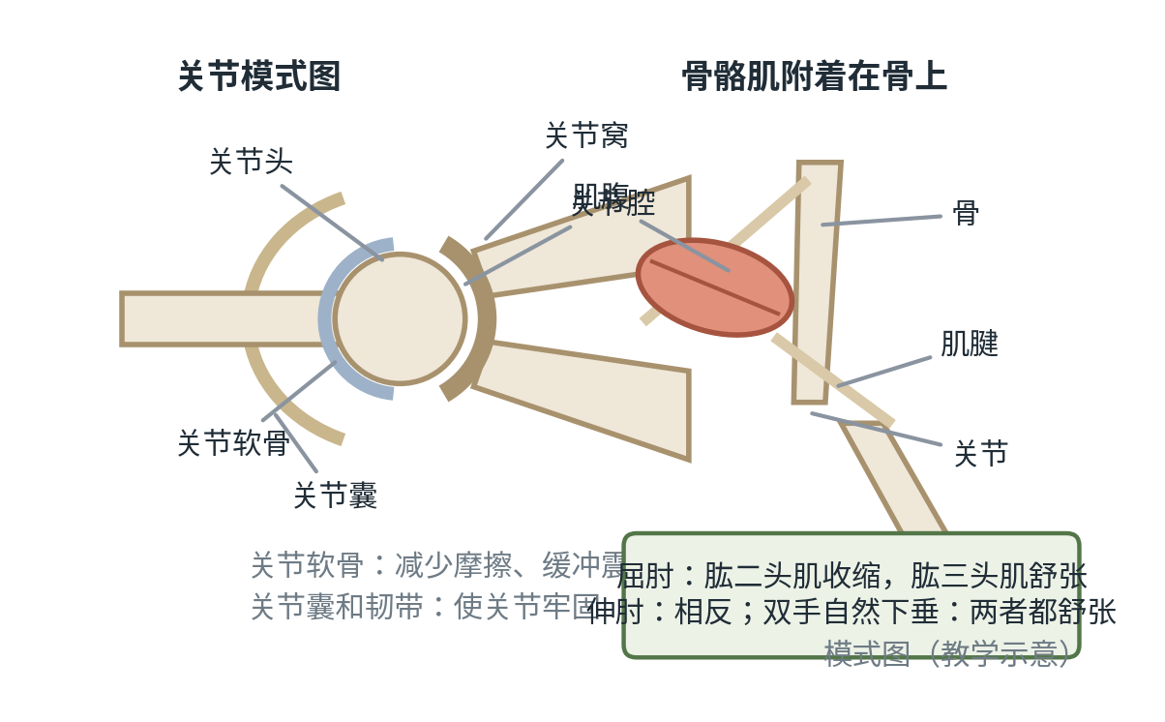
2.1 动物的运动 · 图示
学科专业图示（教学示意）
关节的结构与骨骼肌的附着
左侧画关节模式图：关节面（含关节头与关节窝，表面覆有关节软骨）、关节囊、关节腔；标注：关节软骨减少摩擦、缓冲震动，关节囊及韧带使关节牢固。
生物学 · 节级精细课件 ｜ 九科教辅规范包 v1.0 ｜ 159 / 261

Slide 160
2.2 先天性行为和学习行为 · 讲解
八年级上 第二章
导入 刚出生的小袋鼠自己会爬进育儿袋吃奶，而蚯蚓要走几十次迷宫才找到食物——两种“本领”的来路不同。
核心术语
· 先天性行为
· 学习行为
判别两类行为只看“获得途径”、不看复杂程度：先天性行为是动物生来就有的、由体内的遗传物质决定的行为，如小袋鼠爬向育儿袋吃奶、蜘蛛结网、蜜蜂采蜜、大雁南飞；学习行为是在遗传因素的基础上、通过环境因素的作用、由生活经验和学习而获得的行为，如蚯蚓走迷宫、小狗握手、鹦鹉学舌、老马识途。行为再复杂也可能是先天性的——蜘蛛结网很精巧但生来就会，这是最典型的判断陷阱。
“探究绕道取食”实验（如小鸡绕过障碍取食）：记录每只鸡找到食物的尝试次数，随训练次数增加、尝试次数减少，说明学习行为的建立需要“尝试与错误”。控制变量：实验前将动物饥饿处理（动机一致）、障碍位置不变、各组条件相同。
规律与应用：动物越高等，形态结构越复杂，学习能力越强，学习行为越复杂，“尝试与错误”的次数越少，对生存的意义越大——人类的学习能力最强，教育因此重要。学习行为以遗传因素为基础，不是凭空产生：狗经过训练能握手，但永远学不会人类的语言对话。
· 尝试与错误
易错警示
✗ 区分两类行为看是否生来就有，不看行为是否复杂
✗ 学习行为以遗传因素为基础，受环境和生活经历影响
生物学 · 节级精细课件 ｜ 九科教辅规范包 v1.0 ｜ 160 / 261

Slide 161
2.2 先天性行为和学习行为 · 例题
分步解析（教师带练）
例题 判断下列行为各属于先天性行为还是学习行为，并说出判据：①小袋鼠爬进育儿袋吃奶；②黑猩猩用树枝钓取白蚁；③大雁南飞；④小狗听到口令坐下。
1
判据只有一个：是否生来就有、由遗传物质决定。
2
①袋鼠吃奶：出生即会、未经学习，属先天性行为；②黑猩猩钓白蚁：通过模仿和学习获得，属学习行为。
3
③大雁南飞：生来具有的迁徙本能，属先天性行为——季节性周期与“复杂”无关；④小狗听口令坐下：训练建立的条件反射，属学习行为。
解答 ①③为先天性行为，②④为学习行为。判定标准：只问“是否生来就有、由遗传决定”，不看行为复杂程度。
生物学 · 节级精细课件 ｜ 九科教辅规范包 v1.0 ｜ 161 / 261

Slide 162
2.2 先天性行为和学习行为 · 独立练习
先独立完成，再对照教师手册自评
练习 1 蚯蚓走迷宫的实验说明了什么？
练习 2 学习行为对动物生存有什么意义？其建立的基础是什么？
完成后对照教师手册自评；答案与判定标准见 course.json · answer_text（不在放映页）
生物学 · 节级精细课件 ｜ 九科教辅规范包 v1.0 ｜ 162 / 261

Slide 163
2.3 社会行为 · 讲解
八年级上 第二章
导入 蜂群里一只蜂王、几百只雄蜂、几万只工蜂，各干各的活却井然有序——它们靠什么“开会”？
核心术语
· 社会行为
· 分工合作
社会行为的特征有三条，缺一不可：群体内部形成一定的组织；成员之间有明确的分工；有的群体中还形成等级。蜂群示范：蜂王专职产卵繁殖，雄蜂负责与蜂王交配，工蜂承担采蜜、筑巢、喂养幼虫、保卫蜂巢等全部劳动——有组织、有分工，是典型的社会行为。判断训练：一群鱼、一群蝗虫一起活动但无分工，不算社会行为；白蚁群体、猴群有分工和等级，算。
信息交流的方式配对记忆：声音——鸟的鸣叫、猴的嚎叫报警；动作（舞蹈）——蜜蜂的圆舞表示蜜源较近、“8”字舞指示蜜源的方向和距离；气味（性外激素等）——蝶蛾类雌虫分泌性外激素吸引雄虫，工蜂通过触角闻同伴的气味辨别身份。每提一种方式要能配代表动物。
应用落到生产：利用性外激素诱捕害虫——设置性外激素“陷阱”干扰雌雄交配，减少农药使用，是绿色防治的思路。社会行为的意义收尾：分工合作有利于群体的生存和繁衍，提高适应环境的能力——这是群体层面的适应性，不是个体之间的竞争。
· 信息交流
· 性外激素
易错警示
✗ 有群体不等于社会行为，必须有组织、有分工、有信息交流
✗ 蜜蜂通过舞蹈告诉同伴蜜源的方向和距离
生物学 · 节级精细课件 ｜ 九科教辅规范包 v1.0 ｜ 163 / 261

Slide 164
2.3 社会行为 · 例题
分步解析（教师带练）
例题 判断下列群体是否具有社会行为，并说明依据：①蜂群；②一群在河里游动的鱼；③白蚁群。
1
对照社会行为三特征：有组织、有分工、（有的）有等级。
2
①蜂群：蜂王、雄蜂、工蜂分工明确，有组织——是社会行为。
3
②鱼群：只是同种个体聚集，无分工、无组织——不是社会行为。
4
③白蚁群：蚁后产卵、工蚁筑巢觅食、兵蚁保卫，分工等级分明——是社会行为。
解答 ①③具有社会行为，②没有。判定标准：三特征对照，“聚集”不等于“社会行为”。
生物学 · 节级精细课件 ｜ 九科教辅规范包 v1.0 ｜ 164 / 261

Slide 165
2.3 社会行为 · 独立练习
先独立完成，再对照教师手册自评
练习 1 蜜蜂通过什么方式告诉同伴蜜源的位置？
练习 2 蝶蛾类雌虫如何吸引雄虫？这一原理可怎样用于防治害虫？
完成后对照教师手册自评；答案与判定标准见 course.json · answer_text（不在放映页）
生物学 · 节级精细课件 ｜ 九科教辅规范包 v1.0 ｜ 165 / 261

Slide 166
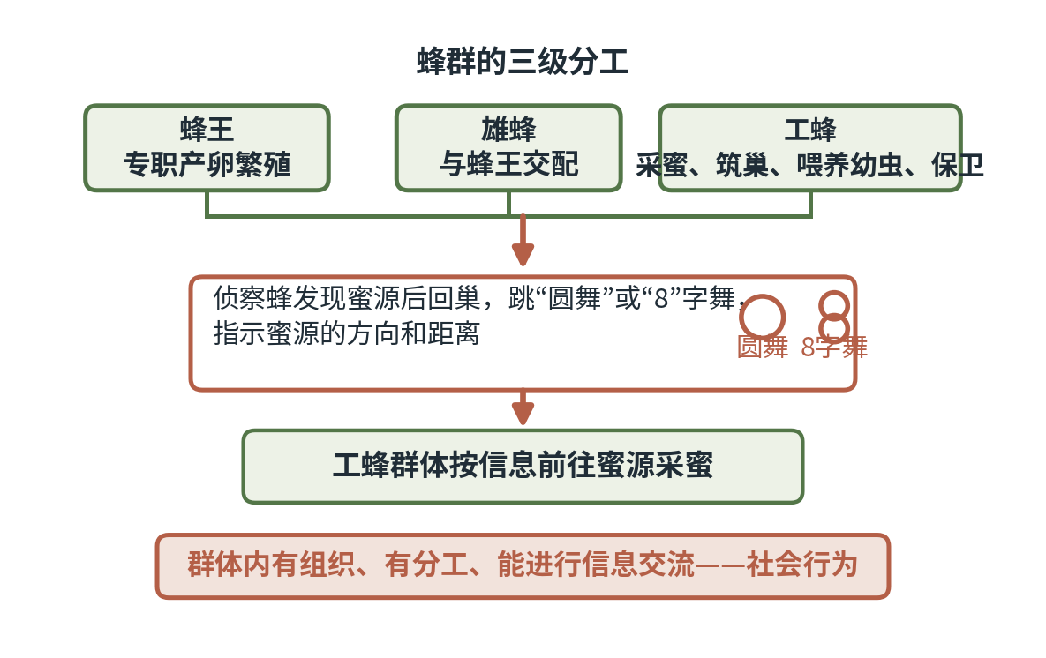
2.3 社会行为 · 图示
学科专业图示（教学示意）
蜂群的分工与信息交流
画流程：蜂群三级分工框——蜂王（专职产卵繁殖）、雄蜂（与蜂王交配）、工蜂（采蜜、筑巢、喂养幼虫、保卫蜂巢）；箭头指向“侦察蜂发现蜜源回巢，跳圆舞或 8 字舞指示蜜源方向和距离”；再箭头指向“工蜂群体按信息前往采蜜”。
生物学 · 节级精细课件 ｜ 九科教辅规范包 v1.0 ｜ 166 / 261

Slide 167
第二章 · 动物的运动和行为 · 小结与出口
先复述小结，再独立完成出口题
本节小结（学生能复述）
2.1 关节三件套软骨滑液求灵活、囊带求牢固；屈肘伸肘两肌交替收缩舒张；动作＝神经调节下肌肉牵骨绕…
2.2 判据只有一个——获得途径：生来就有是先天性行为，经验学习来的是学习行为；越高等学习越重要。
2.3 社会行为三特征：有组织、有分工、有等级；信息交流靠声音、动作（舞蹈）、气味；性外激素可用于…
章出口自检
学生认为“狗握手是先天性行为”，你如何引导其判别并说理？
生物学 · 节级精细课件 ｜ 九科教辅规范包 v1.0 ｜ 167 / 261

Slide 168
13
八年级上 · 生物的多样性 ｜ 考查：分类依据与等级、检索表使用、生物多样性三层次及其保护是常见考点。
第三章 生物的分类与多样性
从分类方法到分类等级再到生物多样性，建立“认识—定位—保护”的多样性观念。
3.1 尝试对生物进行分类
3.2 从种到界
3.3 生物多样性及其保护
本章 3 节 ｜ 每节：讲解 → 例题 → 练习

Slide 169
3.1 尝试对生物进行分类 · 讲解
八年级上 第三章
导入 把一大堆文具按用途归好类、找到要找的笔——生物分类做的是同样的事，只不过依据换成了“特征”。
核心术语
· 生物分类
· 分类依据
生物分类是研究生物的一种基本方法，主要依据是生物在形态结构和生理功能等方面的特征。分类的基本思路：找共同特征、逐级归类、制定检索表。分类的目的是弄清不同类群之间的亲缘关系和进化关系，并便于认识和研究生物——不是“看起来像”就归一类，要看本质特征。
植物分类抓两类器官：被子植物分类的重要依据是花、果实、种子（生殖器官），因为生殖器官在植物一生中出现得晚、生存时间短、受环境影响小、特征稳定，比根茎叶更可靠。按特征逐级比较：有无种子分种子植物与孢子植物；种子有无果皮包被分被子植物与裸子植物。动物分类先看有无脊柱分脊椎动物与无脊椎动物，再按形态结构、生理功能细分。
微生物的位置也要摆正：细菌没有成形的细胞核、多为异养；真菌有真正的细胞核；病毒没有细胞结构、按寄主（动物、植物、细菌）分类——它们都纳入生物分类体系。分类训练的要领是“逐级比较、循序渐进”，不能一步到位随意归类。
易错警示
✗ 分类依据主要是形态结构和生理功能等特征，不是单一的生活习性
✗ 病毒没有细胞结构，也纳入分类体系，按寄主类型分类
生物学 · 节级精细课件 ｜ 九科教辅规范包 v1.0 ｜ 169 / 261

Slide 170
3.1 尝试对生物进行分类 · 例题
分步解析（教师带练）
例题 将下列生物按特征逐级分类：玉米、松树、肾蕨、海带。提示：先按有无种子，再按种子有无果皮包被。
1
第一级按能否产生种子：玉米、松树产生种子，属种子植物；肾蕨、海带不结种子、用孢子繁殖，属孢子植物。
2
第二级在种子植物内按种子是否裸露：松树种子裸露、无果皮包被，是裸子植物；玉米种子外有果皮包被，是被子植物。
3
第三级在孢子植物内比较：肾蕨有根茎叶分化，属蕨类植物；海带无根茎叶分化，属藻类植物。
解答 玉米—被子植物；松树—裸子植物；肾蕨—蕨类（孢子）植物；海带—藻类（孢子）植物。判定标准：逐级比较特征，不以“外观像不像”为据。
生物学 · 节级精细课件 ｜ 九科教辅规范包 v1.0 ｜ 170 / 261

Slide 171
3.1 尝试对生物进行分类 · 独立练习
先独立完成，再对照教师手册自评
练习 1 被子植物分类的重要依据为什么是花、果实和种子，而不是根、茎、叶？
练习 2 病毒没有细胞结构，能对它分类吗？依据是什么？
完成后对照教师手册自评；答案与判定标准见 course.json · answer_text（不在放映页）
生物学 · 节级精细课件 ｜ 九科教辅规范包 v1.0 ｜ 171 / 261

Slide 172
3.2 从种到界 · 讲解
八年级上 第三章
导入 老虎和猫究竟是什么关系？顺着“界门纲目科属种”七级台阶走下来，答案自然浮出。
核心术语
· 分类等级
· 界门纲目科属种
生物分类从大到小有七个等级：界、门、纲、目、科、属、种。以虎为例自下而上推：虎属于豹属、猫科、食肉目、哺乳纲、脊索动物门、动物界——每一个等级都是“向上归队”。规律性结论：分类单位越小，包含的生物种类越少，生物之间的共同特征越多，亲缘关系越近；分类单位越大则相反。类比记忆：“边界越粗，共同点越少”。
种是最基本的分类单位，同种生物的雌雄个体可以交配并产生可育的后代。用玉米和水稻检验：两者同科（禾本科）不同属，共同特征少于同属生物之间；而马和驴同属马属却是不同的种——它们杂交生下的骡子不可育，“种”的边界正在于能否产生可育后代。
命名规范是科学家的“户口登记”：林奈提出双名法，每个物种的学名由属名＋种加词组成，用拉丁文斜体书写，如虎 Panthera tigris。双名法使全球科学家有了统一的“身份证名”，避免同名异物和同物异名的混乱。
· 双名法
易错警示
✗ 分类等级从大到小是界、门、纲、目、科、属、种，种是最基本单位
✗ 分类单位越小，共同特征越多、亲缘关系越近、包含的生物种类越少
生物学 · 节级精细课件 ｜ 九科教辅规范包 v1.0 ｜ 172 / 261

Slide 173
3.2 从种到界 · 例题
分步解析（教师带练）
例题 虎与狮同属不同种，虎与猫同科不同属。判断虎与狮、虎与猫哪两者共同特征更多、亲缘关系更近，并说明理由。
1
回顾规律：分类单位越小，包含的生物种类越少、共同特征越多、亲缘关系越近。
2
比较分类单位：“属”小于“科”——虎与狮同属，虎与猫同科。
3
得出结论：虎与狮之间的分类单位更小，共同特征更多，亲缘关系更近。
解答 虎与狮亲缘关系更近。判定标准：会用“分类单位越小、共同特征越多”推理；能补充种是最基本的分类单位。
生物学 · 节级精细课件 ｜ 九科教辅规范包 v1.0 ｜ 173 / 261

Slide 174
3.2 从种到界 · 独立练习
先独立完成，再对照教师手册自评
练习 1 分类等级从大到小依次是什么？哪个等级内生物共同特征最多？
练习 2 马和驴杂交产生的骡子不可育，这说明什么？
完成后对照教师手册自评；答案与判定标准见 course.json · answer_text（不在放映页）
生物学 · 节级精细课件 ｜ 九科教辅规范包 v1.0 ｜ 174 / 261

Slide 175
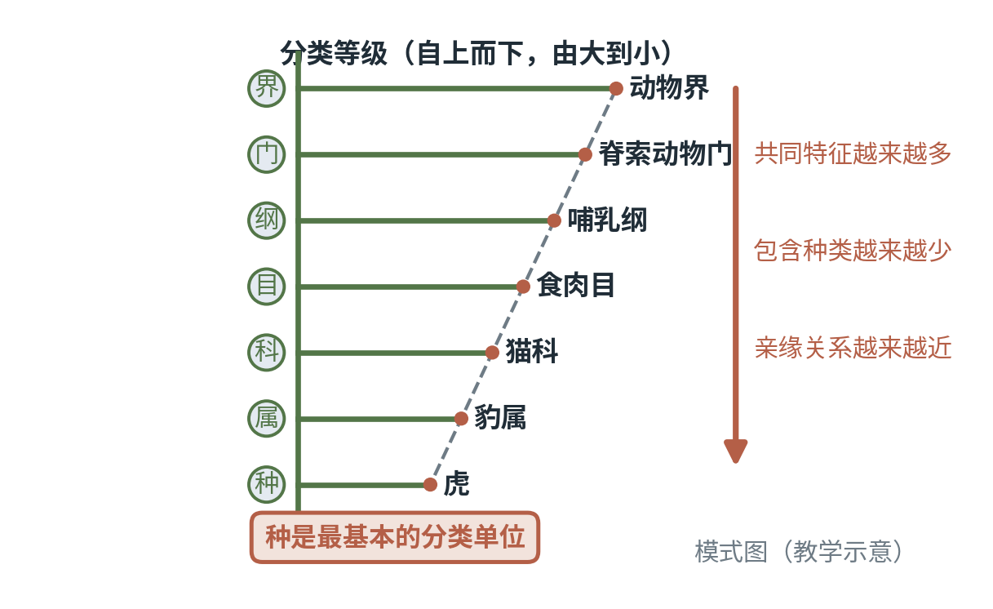
3.2 从种到界 · 图示
学科专业图示（教学示意）
以虎为例的分类等级树状图
画自上而下的树状图：动物界→脊索动物门→哺乳纲→食肉目→猫科→豹属→虎（种）。
生物学 · 节级精细课件 ｜ 九科教辅规范包 v1.0 ｜ 175 / 261

Slide 176
3.3 生物多样性及其保护 · 讲解（讲解 1/2）
八年级上 第三章
导入 朱鹮从 1981 年重新发现时的 7 只恢复到如今约 1 万只——生物多样性保护不是口号，是可量化的成绩单。
核心术语
· 生物多样性
· 就地保护
生物多样性有三个层次，逐层举例讲清：基因（遗传）多样性——同种生物不同个体基因组成的多样性，如不同品种的水稻；物种（种类）多样性——物种种类的丰富程度，如我国已知鸟类一千多种；生态系统多样性——森林、草原、海洋、湿地等生态系统的多样化。三个层次的关系：基因多样性构成物种多样性，物种多样性构成生态系统多样性。只把多样性理解成“物种多少”是片面的。
保护措施按类梳理：就地保护——建立自然保护区，把含保护对象在内的一定面积的陆地或水体划分出来保护，是保护生物多样性最为有效的措施（如四川卧龙大熊猫自然保护区）；迁地保护——把濒危物种迁出原地，移入动物园、植物园、水族馆进行特殊保护和管理；还有建立种质库（保护珍贵的遗传资源），以及加强教育和法制管理。
· 自然保护区
· 迁地保护
易错警示
✗ 生物多样性不只是物种多少，还包括基因（遗传）多样性和生态系统多样性
✗ 建立自然保护区（就地保护）是保护生物多样性最有效的措施
生物学 · 节级精细课件 ｜ 九科教辅规范包 v1.0 ｜ 176 / 261

Slide 177
3.3 生物多样性及其保护 · 讲解（讲解 2/2）
八年级上 第三章
用数据讲成效与责任：朱鹮由 7 只恢复到约 1 万只（含人工繁育个体），藏羚羊由不足 7 万只恢复到约 30 万只，大熊猫野外种群约 1900 只——就地保护的成绩可见一斑。同时要澄清：保护不是禁止一切利用，而是合理、可持续地利用；每个人都能做的：不食用野生动物、不购买野生动物制品、参与植树和爱鸟活动。
生物学 · 节级精细课件 ｜ 九科教辅规范包 v1.0 ｜ 177 / 261

Slide 178
3.3 生物多样性及其保护 · 例题
分步解析（教师带练）
例题 判断下列措施各属于哪类保护方式，并指出其中最有效的一类：①建立卧龙自然保护区；②把濒危植物移入植物园栽培；③将种子存入种质库。
1
①就地保护：在原地把保护对象连同其栖息环境一起保护——最有效，因为物种与环境的相互关系也被保留。
2
②迁地保护：把濒危生物迁出原地、移入植物园等场所保护和管理。
3
③种质库：保存遗传资源，是保护基因（遗传）多样性的补充手段。
解答 ①就地保护（最有效）；②迁地保护；③种质资源保护。判定标准：能按保护对象所处场所归类，并说清就地保护“连栖息环境一起保”的优势。
生物学 · 节级精细课件 ｜ 九科教辅规范包 v1.0 ｜ 178 / 261

Slide 179
3.3 生物多样性及其保护 · 独立练习
先独立完成，再对照教师手册自评
练习 1 生物多样性包括哪三个层次？基因多样性举一例。
练习 2 “保护生物多样性就要禁止利用一切生物资源”，对吗？
完成后对照教师手册自评；答案与判定标准见 course.json · answer_text（不在放映页）
生物学 · 节级精细课件 ｜ 九科教辅规范包 v1.0 ｜ 179 / 261

Slide 180
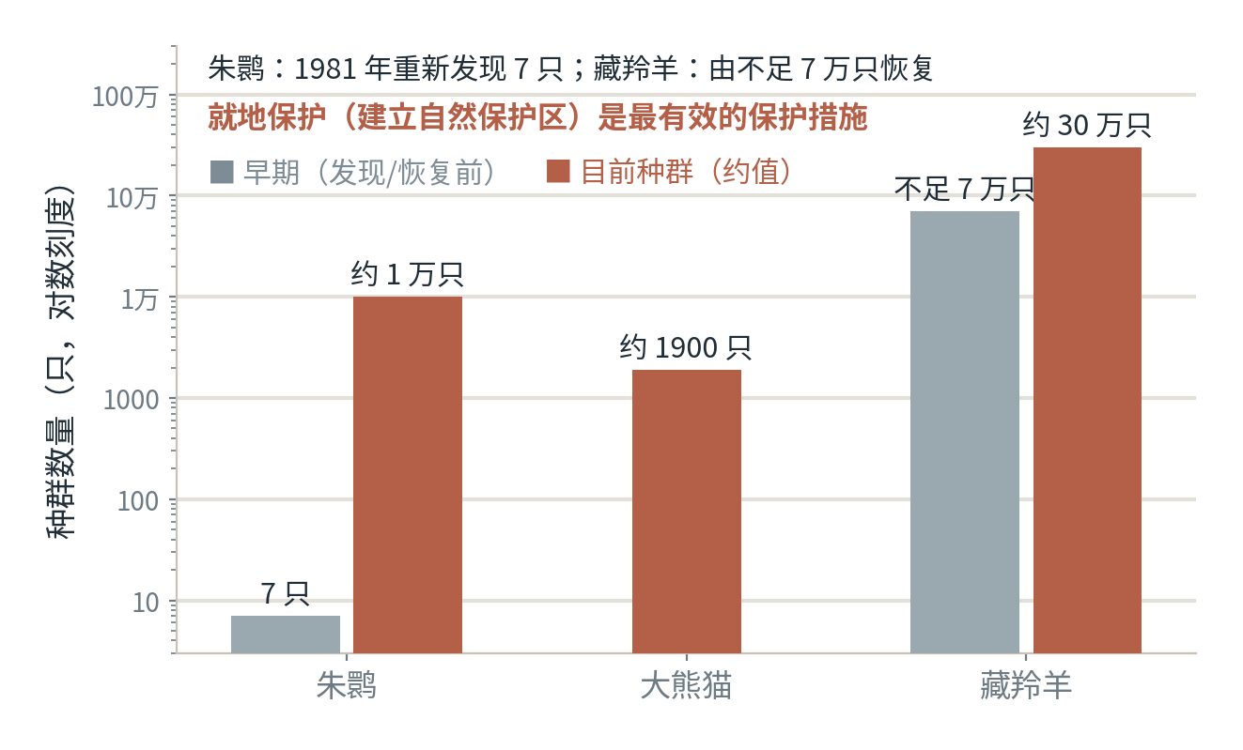
3.3 生物多样性及其保护 · 图示
学科专业图示（教学示意）
我国部分珍稀动物种群变化（约值）
画对比条形图（数据为公开报道约值）：朱鹮——1981 年重新发现时 7 只，目前种群约 1 万只（含人工繁育个体）；大熊猫——野外种群约 1900 只；藏羚羊——由不足 7 万只恢复到约 30 万只。
生物学 · 节级精细课件 ｜ 九科教辅规范包 v1.0 ｜ 180 / 261

Slide 181
第三章 · 生物的分类与多样性 · 小结与出口
先复述小结，再独立完成出口题
本节小结（学生能复述）
3.1 分类依据形态结构与生理功能，逐级比较归类；植物看花果实种子，动物先看脊柱，病毒按寄主分类。
3.2 七级分类从大到小界门纲目科属种；单位越小共同特征越多亲缘越近；种是基本单位，学名用双名法斜…
3.3 多样性三层次：基因、物种、生态系统；就地保护（自然保护区）最有效；保护是合理可持续利用而非…
章出口自检
学生认为“保护生物多样性就是多建动物园”，你如何系统纠正？
生物学 · 节级精细课件 ｜ 九科教辅规范包 v1.0 ｜ 181 / 261

Slide 182
14
八年级上 · 生物的多样性 ｜ 考查：细菌、真菌、病毒的结构对比，培养菌落的方法，微生物与人类关系的判别。
第四章 细菌、真菌和病毒
从分布到结构到与人类的关系，认识肉眼看不见的微生物世界。
4.1 细菌和真菌的分布
4.2 细菌
4.3 真菌
4.4 病毒
本章 4 节 ｜ 每节：讲解 → 例题 → 练习

Slide 183
4.1 细菌和真菌的分布 · 讲解
八年级上 第四章
导入 教室地板上、手机屏幕上、连冰箱里都有它们的“居民”——细菌真菌看不见，但菌落会给它们“画像”。
核心术语
· 菌落
· 培养基
培养细菌真菌的一般方法四步，每步的目的要说清：配制含营养物质的培养基——提供营养；高温灭菌——杀死培养基和器皿中原有的杂菌、排除干扰；冷却后接种——把少量细菌或真菌转移到培养基上；恒温培养——提供适宜温度让它们繁殖成菌落。若不先灭菌，结果就无法说明长出来的菌是接种的还是原本混入的——这是对照与排除干扰的思想。
菌落判断靠“大小、形态、颜色”三看：细菌菌落比较小，表面或光滑黏稠、或粗糙干燥，颜色多为白色；真菌菌落一般比较大，呈绒毛状、絮状或蜘蛛网状，颜色有红、褐、绿、黑、灰等多种（青霉菌落呈青绿色、曲霉菌落可呈黑色黄色）。肉眼可见的每一个菌落由一个或多个菌体繁殖而成。
分布规律与检测活动：细菌和真菌几乎无处不在——土壤、水里、空气中、身体表面和内部都有，但它们的生存需要水分、适宜的温度和有机物，在严寒、极热、很干的环境中难以存活；罐头食品经灭菌密封可长期保存就是这个道理。检测教室或手机表面微生物：用无菌棉签蘸取后涂抹接种到培养基上恒温培养，观察菌落数量——结果提示我们要勤洗手、常清洁。
· 接种
· 灭菌
易错警示
✗ 接种前高温灭菌是为了排除杂菌干扰，防止原有微生物污染结果
✗ 细菌菌落小、表面光滑黏稠；真菌菌落大、呈绒毛状絮状或蜘蛛网状
生物学 · 节级精细课件 ｜ 九科教辅规范包 v1.0 ｜ 183 / 261

Slide 184
4.1 细菌和真菌的分布 · 例题
分步解析（教师带练）
例题 某小组探究“洗手前后手上的细菌数量变化”：取两块相同培养基均高温灭菌，分别用洗手前、洗手后的手指在两块培养基上涂抹（接种），恒温培养两天后计数菌落。指出实验中两个关键设计及其目的。
1
关键设计一：培养基预先高温灭菌——目的是杀死原有杂菌，保证长出的菌落只来自手指涂抹，排除干扰。
2
关键设计二：洗手前后各接种一块相同的培养基——形成对照，唯一变量是“是否洗手”。
3
结果预测与结论：洗手前接种的菌落数明显多于洗手后，说明洗手能减少手上的细菌。
解答 灭菌排除杂菌干扰、洗手前后对照保证单一变量。判定标准：能说出每一步设计的目的，而不只是复述步骤。
生物学 · 节级精细课件 ｜ 九科教辅规范包 v1.0 ｜ 184 / 261

Slide 185
4.1 细菌和真菌的分布 · 独立练习
先独立完成，再对照教师手册自评
练习 1 细菌菌落与真菌菌落在大小、形态上有什么区别？
练习 2 罐头食品为什么能保存较长时间？
完成后对照教师手册自评；答案与判定标准见 course.json · answer_text（不在放映页）
生物学 · 节级精细课件 ｜ 九科教辅规范包 v1.0 ｜ 185 / 261

Slide 186
4.2 细菌 · 讲解（讲解 1/2）
八年级上 第四章
导入 一个细菌每 20–30 分钟就能分裂一次，照这个速度一天就能繁殖出天文数字的后代——它没有“核”靠什么当家？
核心术语
· 荚膜
· 鞭毛
看电镜照片和模式图认结构：细菌是单细胞生物，从外到内依次是荚膜（有些细菌有，最外层的保护结构）、细胞壁、细胞膜、细胞质，中心是 DNA 集中的区域——细菌没有成形的细胞核，只有 DNA 集中的区域，这是它与真菌、动植物细胞最关键的区别，所以细菌属于原核生物。有的细菌还有鞭毛——帮助游动。与植物细胞相比，细菌没有叶绿体，只能利用现成的有机物生活（异养），营腐生或寄生生活。
三个特殊结构的功能定位别混：荚膜——保护；鞭毛——运动；芽孢——休眠体。芽孢是细菌遇到不良环境时形成的休眠体，对干旱、严寒、高温等恶劣环境有很强的抵抗力，条件适宜时再萌发成细菌。强调：一个细菌只能形成一个芽孢，一个芽孢也只萌发成一个细菌，个体数量没有增加，所以芽孢不是生殖细胞。
· 芽孢
· 分裂生殖
易错警示
✗ 细菌没有成形的细胞核，只有 DNA 集中的区域，属于原核生物
✗ 芽孢是抵抗不良环境的休眠体，一个细菌只形成一个芽孢，不是生殖
生物学 · 节级精细课件 ｜ 九科教辅规范包 v1.0 ｜ 186 / 261

Slide 187
4.2 细菌 · 讲解（讲解 2/2）
八年级上 第四章
细菌的生殖方式是分裂生殖，速度快，约每 20–30 分钟分裂一次。这也是食品保存的逻辑：低温、干燥能抑制细菌繁殖但不能杀死全部细菌，所以食物要冷藏并尽快食用。大多数细菌对人类有益——腐生细菌是生态系统中的重要分解者，参与物质循环；只有少数种类使动植物和人患病。
生物学 · 节级精细课件 ｜ 九科教辅规范包 v1.0 ｜ 187 / 261

Slide 188
4.2 细菌 · 例题
分步解析（教师带练）
例题 判断并说明理由：①“芽孢是细菌的生殖细胞”；②“细菌没有成形的细胞核，属于原核生物”；③“细菌与植物细胞相比，没有叶绿体、不能自己制造有机物”。
1
①错误。芽孢是休眠体：一个细菌形成一个芽孢、再萌发回一个细菌，个体数量不增加，不属生殖；细菌的生殖方式是分裂生殖。
2
②正确。细菌只有 DNA 集中的区域、无成形的细胞核，是原核生物的本质特征。
3
③正确（就营养方式而言）。细菌无叶绿体、只能利用现成有机物生活；但细菌与动植物细胞更根本的区别是无成形的细胞核。
解答 ①错（休眠体不是生殖细胞）；②对（原核生物）；③对（无叶绿体、异养），但根本区别是无成形细胞核。判定标准：生殖、原核、异养三个概念各自定位准确。
生物学 · 节级精细课件 ｜ 九科教辅规范包 v1.0 ｜ 188 / 261

Slide 189
4.2 细菌 · 独立练习
先独立完成，再对照教师手册自评
练习 1 细菌的生殖方式是什么？速度如何？
练习 2 为什么说大多数细菌对人类是有益的？举例说明。
完成后对照教师手册自评；答案与判定标准见 course.json · answer_text（不在放映页）
生物学 · 节级精细课件 ｜ 九科教辅规范包 v1.0 ｜ 189 / 261

Slide 190
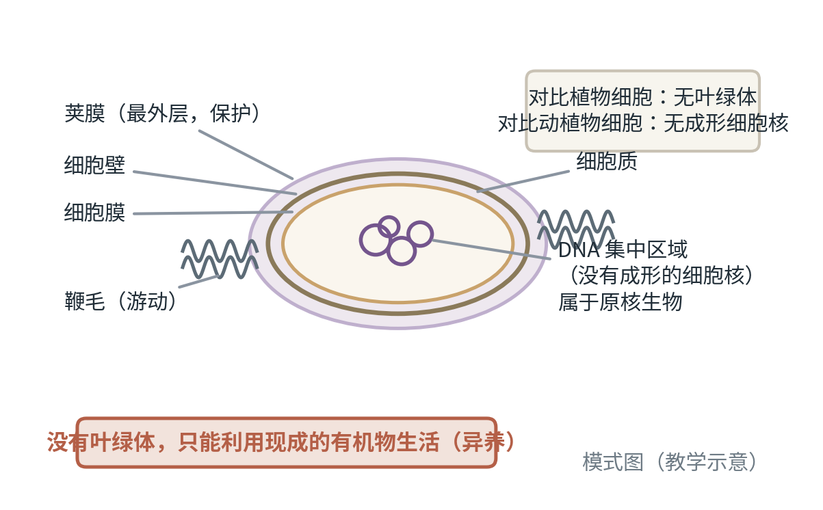
4.2 细菌 · 图示
学科专业图示（教学示意）
细菌细胞的结构
画细菌模式图，从外到内标注：荚膜（最外层，保护）、细胞壁、细胞膜、细胞质、DNA 集中区域（标注“没有成形的细胞核，属于原核生物”）、鞭毛（游动）。
生物学 · 节级精细课件 ｜ 九科教辅规范包 v1.0 ｜ 190 / 261

Slide 191
4.3 真菌 · 讲解
八年级上 第四章
导入 蒸馒头的酵母、发霉面包上的青霉、雨后的蘑菇——大小悬殊，凭什么同属真菌家族？
核心术语
· 酵母菌
· 霉菌
真菌既有单细胞的（酵母菌），也有多细胞的（霉菌、蘑菇）。酵母菌是卵形的单细胞，结构有细胞壁、细胞膜、细胞质、细胞核和大液泡——有真正的细胞核，属于真核生物，这是与细菌的根本区别。多细胞真菌由菌丝构成：营养菌丝深入基质内吸收有机物，直立菌丝顶端产生孢子。蘑菇的大型“地上部分”其实是菌丝集合成的子实体，地下蔓延的菌丝才是主体。
生殖方式按种类分：酵母菌环境适宜时主要进行出芽生殖（母体上长出芽体、脱落成新个体），环境不良时产生孢子；霉菌和蘑菇主要靠孢子生殖。辨认两种常见霉菌看孢子着生方式与颜色：青霉的直立菌丝顶端呈扫帚状，孢子青绿色；曲霉的直立菌丝顶端膨大成球状（放射状），孢子有黑色、黄色等。
营养方式与细菌类似：真菌细胞内没有叶绿体，不能自己制造有机物，营腐生生活（分解动植物遗体）或寄生生活（如引起足癣的真菌）。蘑菇不是植物——没有叶绿体、不能进行光合作用，靠菌丝吸收现成的有机物。真菌与人类关系：酵母菌发酵做面包馒头、酿酒；霉菌制酱制腐乳；但黄曲霉能产生强致癌的黄曲霉毒素，蘑菇中也有毒蕈，不可随意采食。
· 蘑菇
· 孢子生殖
· 出芽生殖
易错警示
✗ 真菌有真正的细胞核，属于真核生物，与细菌区分
✗ 酵母菌在环境适宜时出芽生殖，不良环境中产生孢子
生物学 · 节级精细课件 ｜ 九科教辅规范包 v1.0 ｜ 191 / 261

Slide 192
4.3 真菌 · 例题
分步解析（教师带练）
例题 从细胞结构上说明“真菌比细菌高等”的依据，并比较酵母菌与青霉在细胞数目和生殖方式上的不同。
1
结构依据：真菌有真正的细胞核，属真核生物；细菌只有 DNA 集中的区域、无成形的细胞核，属原核生物——有无成形的细胞核是关键。
2
酵母菌：单细胞；条件适宜时主要出芽生殖，不良环境产生孢子。
3
青霉：多细胞（菌丝体）；主要通过孢子生殖，直立菌丝顶端扫帚状、孢子青绿色。
解答 真菌有成形的细胞核（真核），比细菌（原核）高等；酵母菌单细胞、出芽生殖为主，青霉多细胞、孢子生殖。判定标准：真核原核之分、单多细胞与生殖方式对应。
生物学 · 节级精细课件 ｜ 九科教辅规范包 v1.0 ｜ 192 / 261

Slide 193
4.3 真菌 · 独立练习
先独立完成，再对照教师手册自评
练习 1 怎样从形态上区分青霉和曲霉？
练习 2 蘑菇是植物吗？它靠什么获得营养？
完成后对照教师手册自评；答案与判定标准见 course.json · answer_text（不在放映页）
生物学 · 节级精细课件 ｜ 九科教辅规范包 v1.0 ｜ 193 / 261

Slide 194
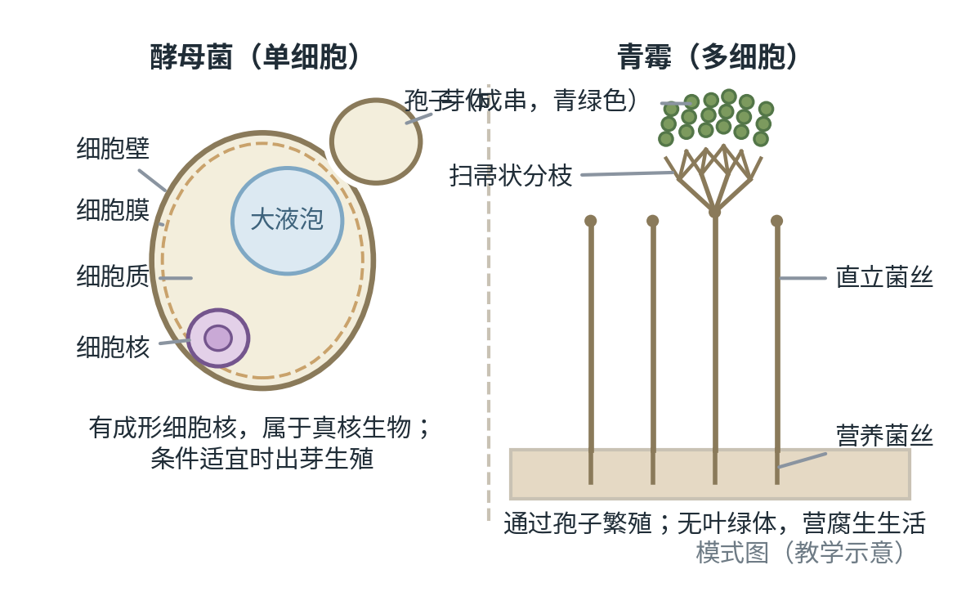
4.3 真菌 · 图示
学科专业图示（教学示意）
酵母菌与青霉的结构对比
左右对比图。左：酵母菌（单细胞），画卵圆形细胞并标注细胞壁、细胞膜、细胞质、细胞核、大液泡，旁注“有成形细胞核，真核生物；条件适宜时出芽生殖”。
生物学 · 节级精细课件 ｜ 九科教辅规范包 v1.0 ｜ 194 / 261

Slide 195
4.4 病毒 · 讲解
八年级上 第四章
导入 一个病毒小到要放大几万倍才能看清，没有细胞结构，却能让整个细胞为它“打工”——结构最简，手段最狠。
核心术语
· 病毒的结构
· 噬菌体
病毒的结构极简：蛋白质外壳＋内部的遗传物质，没有细胞结构。个体极小，必须用电子显微镜才能观察到。不能因为结构简单就把它排除在生物之外：它有遗传物质、能繁殖（自我复制）、能变异，具备生物的基本特征。
病毒不能独立生活，必须寄生在其他生物的活细胞内，离开活细胞通常会变成结晶体、不表现出生命活动。按寄主分三类，用实例配对：动物病毒——流感病毒；植物病毒——烟草花叶病毒；细菌病毒（噬菌体）——大肠杆菌噬菌体。病毒的专一性强：噬菌体只寄生在细菌体内。繁殖方式是以自身的遗传物质为模板，利用细胞内的物质“自我复制”出大量病毒，导致细胞裂解死亡。
与人类的关系要两面讲：一面是危害——流感等疾病由病毒引起，预防靠控制传染源、切断传播途径、保护易感人群（接种疫苗）；另一面是利用——制成疫苗（处理后的病毒刺激人体产生抗体）、利用噬菌体治疗细菌感染、在基因工程中作运载体。辩证看待“最简单的生命”，是科学素养的一部分。
· 寄生
· 流感病毒
易错警示
✗ 病毒没有细胞结构，由蛋白质外壳和内部的遗传物质组成
✗ 病毒不能独立生活，必须寄生在活细胞内，离开活细胞通常变成结晶体
生物学 · 节级精细课件 ｜ 九科教辅规范包 v1.0 ｜ 195 / 261

Slide 196
4.4 病毒 · 例题
分步解析（教师带练）
例题 完成细菌、真菌、病毒的三栏对比：有无细胞结构？有无成形的细胞核？营养（增殖）方式？各举一代表生物。
1
细菌：有细胞结构（单细胞）；无成形的细胞核（原核生物）；多数异养（腐生或寄生）；代表——乳酸菌。
2
真菌：有细胞结构（单细胞或多细胞）；有成形的细胞核（真核生物）；异养（腐生或寄生）；代表——酵母菌、青霉。
3
病毒：无细胞结构，仅蛋白质外壳和内部遗传物质；无细胞核可言；专性寄生、在活细胞内自我复制；代表——流感病毒。
解答 见上表。判定标准：抓住“有无细胞、有无成形细胞核、营养（增殖）方式”三项定位三者差异，各配一个代表生物。
生物学 · 节级精细课件 ｜ 九科教辅规范包 v1.0 ｜ 196 / 261

Slide 197
4.4 病毒 · 独立练习
先独立完成，再对照教师手册自评
练习 1 病毒离开活细胞后一般会怎样？它为什么仍被认为是生物？
练习 2 大肠杆菌噬菌体属于哪类病毒？它寄生在什么生物体内？
完成后对照教师手册自评；答案与判定标准见 course.json · answer_text（不在放映页）
生物学 · 节级精细课件 ｜ 九科教辅规范包 v1.0 ｜ 197 / 261

Slide 198
第四章 · 细菌、真菌和病毒 · 小结与出口
先复述小结，再独立完成出口题
本节小结（学生能复述）
4.1 培养四步：配培养基、灭菌、接种、恒温培养，灭菌为排除干扰；细菌菌落小而黏稠、真菌菌落大呈绒…
4.2 细菌无成形细胞核属原核生物、无叶绿体营异养；荚膜保护、鞭毛运动、芽孢休眠；分裂生殖速度极快…
4.3 真菌有成形细胞核属真核；酵母菌单细胞出芽生殖、霉菌蘑菇孢子生殖；青霉扫帚状青绿、曲霉放射状…
4.4 病毒无细胞结构、由蛋白质外壳和内部遗传物质组成；必须寄生活细胞、自我复制繁殖；按寄主分动物…
章出口自检
如何设计一张三栏对比表让学生快速区分细菌、真菌、病毒的结构？
生物学 · 节级精细课件 ｜ 九科教辅规范包 v1.0 ｜ 198 / 261

Slide 199
15
八年级下 · 生物的生殖与发育 ｜ 考查：有性与无性生殖的判别、完全与不完全变态发育对比、鸟卵的结构是重点。
第一章 生物的生殖和发育
从植物无性生殖到代表动物的发育历程，理解生殖方式多样与发育的阶段性。
1.1 植物的生殖
1.2 昆虫的生殖和发育
1.3 两栖动物的生殖和发育
1.4 鸟的生殖和发育
本章 4 节 ｜ 每节：讲解 → 例题 → 练习

Slide 200
1.1 植物的生殖 · 讲解
八年级下 第一章
导入 椒草的一片叶插进土里长出新植株，马铃薯块茎发芽成株——不开花不结果也能“传宗接代”，这条路叫无性生殖。
核心术语
· 有性生殖
· 无性生殖
两类生殖的判据只有一条：有无两性生殖细胞（精子与卵细胞）的结合。经过两性生殖细胞的结合、由受精卵发育成新个体的生殖方式是有性生殖（如种子繁殖）；不经过两性生殖细胞的结合、由母体直接产生新个体的生殖方式是无性生殖（如椒草叶插、马铃薯块茎发芽、草莓匍匐茎繁殖）。注意与“是否开花结果”无关——马铃薯也会开花，但用块茎繁殖仍是无性生殖。
无性生殖的生产应用：扦插——剪取一段带芽的枝条插入湿润土壤（杨、柳、月季常用）；嫁接——把一个植物体的芽或枝（接穗）接在另一个植物体（砧木）上，成活的关键是接穗与砧木的形成层紧密结合，长成的新植株表现接穗的性状（苹果树嫁接保持优良品种）；嫁接分芽接和枝接。无性生殖的优点是繁殖速度快、能保持亲本的优良性状。
组织培养把无性生殖推向工业化：在无菌条件下，把花药、子房、叶片等放入含营养物质的培养基上培养，发育成完整植株。原理是植物细胞的全能性。优点：繁殖快、受季节影响小、可培育无病毒植株（如脱毒马铃薯苗）、便于自动化管理。
· 嫁接
· 扦插
· 组织培养
易错警示
✗ 有性生殖的判据是经过两性生殖细胞结合，与是否开花结果无关
✗ 嫁接成活的关键是接穗与砧木的形成层紧密结合
生物学 · 节级精细课件 ｜ 九科教辅规范包 v1.0 ｜ 200 / 261

Slide 201
1.1 植物的生殖 · 例题
分步解析（教师带练）
例题 判断下列生殖方式属于有性生殖还是无性生殖，并说出判据：①用花生种子繁殖；②用马铃薯块茎繁殖；③用月季枝条扦插；④水稻开花传粉后结出种子。
1
判据：看有没有经过两性生殖细胞的结合。
2
①④经过开花、传粉、受精形成种子（胚由受精卵发育而来），是有性生殖。
3
②③由母体的一部分直接长成新个体，没有两性生殖细胞的结合，是无性生殖。
解答 ①④有性生殖；②③无性生殖。判定标准：只以“有无两性生殖细胞的结合”为据，与是否开花结果无关。
生物学 · 节级精细课件 ｜ 九科教辅规范包 v1.0 ｜ 201 / 261

Slide 202
1.1 植物的生殖 · 独立练习
先独立完成，再对照教师手册自评
练习 1 嫁接成活的关键是什么？嫁接后的植株表现谁的性状？
练习 2 植物组织培养的原理和优点是什么？
完成后对照教师手册自评；答案与判定标准见 course.json · answer_text（不在放映页）
生物学 · 节级精细课件 ｜ 九科教辅规范包 v1.0 ｜ 202 / 261

Slide 203
1.2 昆虫的生殖和发育 · 讲解
八年级下 第一章
导入 家蚕吐丝结茧化蛹，破茧而出变成蛾；蝗虫从若虫到成虫只是“长大”——两种发育差的就是一个阶段。
核心术语
· 完全变态发育
· 不完全变态发育
完全变态发育（家蚕）经历四个时期：受精卵→幼虫→蛹→成虫，幼虫与成虫的形态结构和生活习性差异很大——蚕吃桑叶、蚕蛾有翅不取食，差别最大的转折就是蛹期。不完全变态发育（蝗虫）经历三个时期：受精卵→若虫→成虫，没有蛹期；若虫（蝗虫的若虫叫跳蝻）形态结构和生活习性与成虫相似，只是身体较小、生殖器官没有发育成熟、翅未长成（只有翅芽）。
对比记忆抓关键差异：有无蛹期。完全变态：卵、幼虫、蛹、成虫四期；不完全变态：卵、若虫、成虫三期。同类代表：完全变态——家蚕、蜜蜂、蝴蝶、蚊子、苍蝇；不完全变态——蝗虫、蟋蟀、蟑螂、蝼蛄、蝉。
应用落点：灭蝗最好在若虫期（跳蝻期），因为若虫翅未长成、只能跳跃爬行，活动范围小、集中分布，便于集中消灭；若等到成虫翅发育完全、能飞行扩散，防治就困难了。掌握发育规律才能抓住防治的“窗口期”，这是生物学服务农业的实例。
· 若虫
· 蛹
易错警示
✗ 完全变态经历卵、幼虫、蛹、成虫四期，不完全变态没有蛹期
✗ 蝗虫的若虫叫跳蝻，形态结构与成虫相似，但翅未长成
生物学 · 节级精细课件 ｜ 九科教辅规范包 v1.0 ｜ 203 / 261

Slide 204
1.2 昆虫的生殖和发育 · 例题
分步解析（教师带练）
例题 比较家蚕和蝗虫的发育：①写出两者的发育顺序；②指出关键差异；③消灭蝗虫宜在哪个时期进行？为什么？
1
①家蚕：受精卵→幼虫→蛹→成虫（完全变态）；蝗虫：受精卵→若虫（跳蝻）→成虫（不完全变态）。
2
②关键差异：家蚕有蛹期，幼虫与成虫形态差异大；蝗虫无蛹期，若虫与成虫相似但翅未长成、生殖器官未成熟。
3
③宜在若虫期（跳蝻期）：翅未长成、活动范围小、密集分布，利于集中杀灭，防止其羽化后扩散危害。
解答 如上；差异为有无蛹期；灭蝗宜在若虫期。判定标准：两流程完整、差异点到蛹期、防治理由联系翅与活动范围。
生物学 · 节级精细课件 ｜ 九科教辅规范包 v1.0 ｜ 204 / 261

Slide 205
1.2 昆虫的生殖和发育 · 独立练习
先独立完成，再对照教师手册自评
练习 1 蚊子、苍蝇的发育属于哪种类型？为什么？
练习 2 若虫和成虫的主要区别是什么？
完成后对照教师手册自评；答案与判定标准见 course.json · answer_text（不在放映页）
生物学 · 节级精细课件 ｜ 九科教辅规范包 v1.0 ｜ 205 / 261

Slide 206
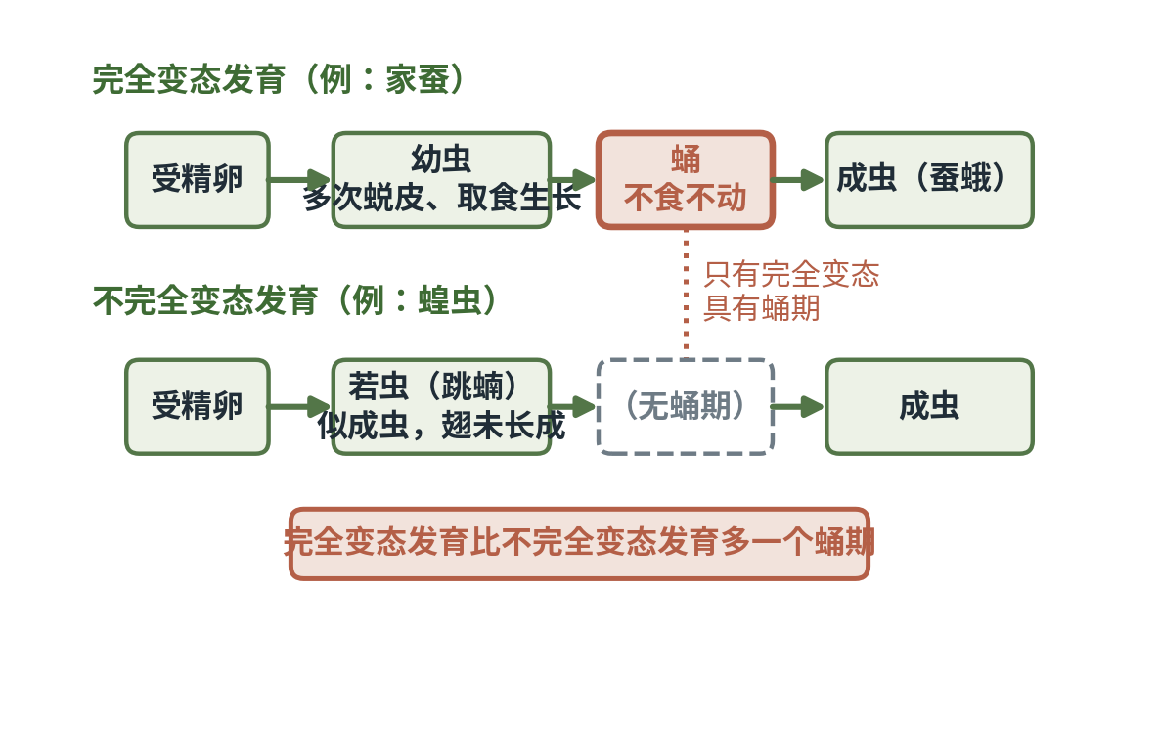
1.2 昆虫的生殖和发育 · 图示
学科专业图示（教学示意）
昆虫完全变态与不完全变态发育对比
画两条并列流程：完全变态（家蚕）——受精卵→幼虫（多次蜕皮，取食生长）→蛹→成虫（蚕蛾）；不完全变态（蝗虫）——受精卵→若虫（跳蝻，形态与成虫相似、翅未长成）→成虫。
生物学 · 节级精细课件 ｜ 九科教辅规范包 v1.0 ｜ 206 / 261

Slide 207
1.3 两栖动物的生殖和发育 · 讲解
八年级下 第一章
导入 春天池塘边蛙声一片，“抱对”的青蛙并不是在交配——它们在为水中产卵做准备。
核心术语
· 抱对
· 变态发育
青蛙的生殖过程：春末夏初，雄蛙鸣叫吸引雌蛙，雌雄蛙抱对——抱对不是交配，作用是刺激雌蛙排出卵细胞、雄蛙排出精子，提高体外受精的受精率。精子和卵细胞在水中结合形成受精卵，所以青蛙的受精方式是体外受精，生殖离不开水。
发育属于变态发育：受精卵→蝌蚪→幼蛙→成蛙。蝌蚪生活在水中、用鳃呼吸、用尾游泳；发育中先长出后肢、再长出前肢，尾逐渐消失，肺逐渐形成，发育成幼蛙；成蛙水陆两栖，主要用肺呼吸、皮肤裸露湿润辅助呼吸。幼体与成体在形态结构和生活习性上差异显著，这种发育叫变态发育。
环境对发育的影响要落到责任：水质污染（农药、重金属）会使蛙卵不能正常孵化、蝌蚪畸形率上升，水域减少使青蛙失去繁殖场所——两栖动物的生殖和幼体发育都离不开水，对环境变化敏感，是环境监测的“指示动物”。保护青蛙就是保护水域环境，也不应捕食野生蛙类。
· 鳃
· 肺
易错警示
✗ 两栖动物的生殖和幼体发育离不开水，受精在水中完成
✗ 幼体用鳃呼吸，成体主要用肺呼吸、皮肤辅助
生物学 · 节级精细课件 ｜ 九科教辅规范包 v1.0 ｜ 207 / 261

Slide 208
1.3 两栖动物的生殖和发育 · 例题
分步解析（教师带练）
例题 将青蛙的发育阶段排序：A. 幼蛙；B. 受精卵；C. 长出四肢、尾逐渐消失的蝌蚪；D. 用鳃呼吸、有尾的蝌蚪；E. 成蛙。
1
起点是在水中受精形成的受精卵（B）。
2
受精卵孵化成有尾、用鳃呼吸、水中生活的蝌蚪（D）。
3
继续发育长出四肢、尾部逐渐萎缩消失（C），形成可在陆上生活的幼蛙（A），最终发育为成蛙（E）。
4
排序：B→D→C→A→E。
解答 B→D→C→A→E。判定标准：体现鳃变肺、尾消失的变态发育方向，先水中、后水陆两栖。
生物学 · 节级精细课件 ｜ 九科教辅规范包 v1.0 ｜ 208 / 261

Slide 209
1.3 两栖动物的生殖和发育 · 独立练习
先独立完成，再对照教师手册自评
练习 1 青蛙的“抱对”是交配吗？其意义是什么？
练习 2 为什么说两栖动物的生殖和发育离不开水？
完成后对照教师手册自评；答案与判定标准见 course.json · answer_text（不在放映页）
生物学 · 节级精细课件 ｜ 九科教辅规范包 v1.0 ｜ 209 / 261

Slide 210
1.4 鸟的生殖和发育 · 讲解
八年级下 第一章
导入 一枚鸡蛋破壳前已经是“全套装备”：营养、水、空气、防震系统一应俱全——解剖一颗卵认识每个部件。
核心术语
· 胚盘
· 气室
鸟卵结构按“先看外观、再剖内部”观察：卵壳和卵壳膜——保护，卵壳上有气孔透气；气室——储存空气，为胚胎发育提供氧气；卵白——保护和提供水分和养料；卵黄——鸟卵的主要营养部位；卵黄膜——相当于细胞膜；系带——固定卵黄使其位于中央；胚盘——卵黄表面上的一个白色小点，内含细胞核，是进行胚胎发育的部位。
关键辨析：鸟卵中真正的卵细胞由胚盘、卵黄和卵黄膜三部分构成，不是整个鸟卵——卵白、卵壳、卵壳膜、系带等是保护和辅助结构。受精后胚盘色浓而大，发育成胚胎。
鸟的生殖发育过程一般包括六个阶段：求偶、交配、筑巢、产卵、孵卵、育雏，求偶是起点。但并非所有鸟都经历全部阶段——杜鹃不筑巢、不孵卵、不育雏，把卵产在其他鸟的巢中（巢寄生），说明各阶段可以省略。早成鸟（鸡、鸭）孵出后即被有羽毛、睁眼、能随亲鸟觅食；晚成鸟（麻雀、鸽子）出壳时裸露无羽、需亲鸟育雏。爱鸟护鸟体现在不掏鸟巢、不拾鸟卵。
· 卵黄
· 孵卵
· 早成鸟
易错警示
✗ 胚盘含细胞核，是胚胎发育的部位；卵黄是主要营养来源
✗ 鸟卵中真正的卵细胞由胚盘、卵黄、卵黄膜构成，不是整个鸟卵
生物学 · 节级精细课件 ｜ 九科教辅规范包 v1.0 ｜ 210 / 261

Slide 211
1.4 鸟的生殖和发育 · 例题
分步解析（教师带练）
例题 指出鸟卵中相当于卵细胞的结构组合，并说明胚盘和气室的功能。
1
卵细胞＝胚盘（内含细胞核）＋卵黄（营养）＋卵黄膜（相当于细胞膜）；卵白、卵壳、卵壳膜、系带等不属于卵细胞本身。
2
胚盘：内含细胞核，是进行胚胎发育的部位；受精后色深而大。
3
气室：位于鸟卵钝端，储存空气，为胚胎发育提供氧气（卵壳上的气孔也参与气体交换）。
解答 胚盘、卵黄、卵黄膜构成卵细胞；胚盘是胚胎发育的部位、气室供氧。判定标准：“整个鸟卵不等于一个卵细胞”这一辨析必须明确。
生物学 · 节级精细课件 ｜ 九科教辅规范包 v1.0 ｜ 211 / 261

Slide 212
1.4 鸟的生殖和发育 · 独立练习
先独立完成，再对照教师手册自评
练习 1 杜鹃的生殖发育缺少哪些阶段？说明什么问题？
练习 2 早成鸟和晚成鸟的区别是什么？各举一例。
完成后对照教师手册自评；答案与判定标准见 course.json · answer_text（不在放映页）
生物学 · 节级精细课件 ｜ 九科教辅规范包 v1.0 ｜ 212 / 261

Slide 213
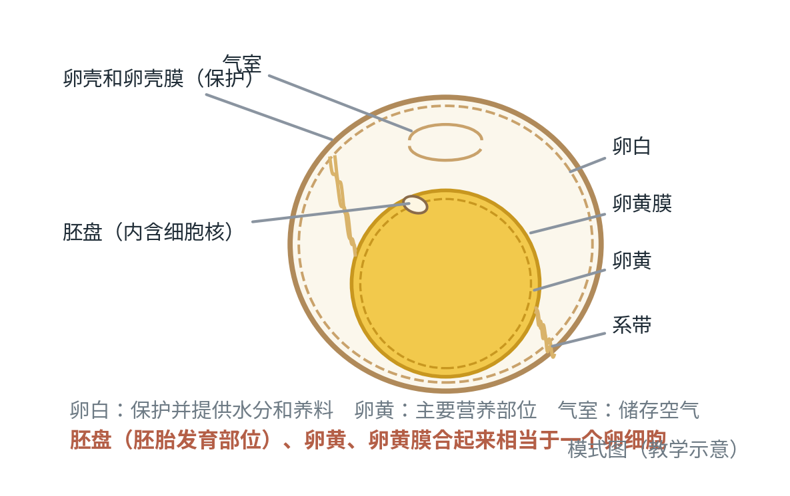
1.4 鸟的生殖和发育 · 图示
学科专业图示（教学示意）
鸟卵的结构
画鸟卵剖面图并标注：卵壳和卵壳膜（保护）、气室（储存空气，供胚胎发育呼吸）、卵白（保护和提供水分养料）、卵黄（主要营养部位）、卵黄膜、胚盘（卵黄表面小白点，内含细胞核，胚胎发育部位）、系带（固定卵黄）。
生物学 · 节级精细课件 ｜ 九科教辅规范包 v1.0 ｜ 213 / 261

Slide 214
第一章 · 生物的生殖和发育 · 小结与出口
先复述小结，再独立完成出口题
本节小结（学生能复述）
1.1 判有无两性生殖细胞的结合分有性无性；扦插、嫁接、组织培养都属无性生殖，嫁接关键在形成层贴合…
1.2 完全变态有蛹期四阶段、不完全变态无蛹期三阶段；若虫似成虫但翅未长成；灭蝗抓若虫期窗口。
1.3 青蛙体外受精于水中、抱对提高受精率；变态发育鳃变肺、尾消失；两栖类生殖和幼体发育离不开水，…
1.4 鸟卵中卵细胞＝胚盘＋卵黄＋卵黄膜；胚盘含核是发育部位、气室供氧；六个阶段不齐全（杜鹃）；早…
章出口自检
学生常把鸟蛋说成“一个卵细胞”，你如何纠正？
生物学 · 节级精细课件 ｜ 九科教辅规范包 v1.0 ｜ 214 / 261

Slide 215
16
八年级下 · 遗传与变异 ｜ 考查：性状与相对性状判别、染色体 DNA 基因的关系、显隐性遗传图解与性别决定是核心。
第二章 生物的遗传与变异
从性状到基因再到遗传图解，讲清遗传物质如何在亲子代间传递并产生变异。
2.1 基因控制生物的性状
2.2 基因在亲子代间的传递
2.3 基因的显性和隐性
2.4 人的性别遗传与生物的变异
本章 4 节 ｜ 每节：讲解 → 例题 → 练习

Slide 216
2.1 基因控制生物的性状 · 讲解
八年级下 第二章
导入 同一对父母，孩子有的单眼皮有的双眼皮——“长相”背后的指挥官是谁？
核心术语
· 性状
· 相对性状
遗传学中的概念先立稳：性状是生物体形态结构、生理和行为等特征的统称，如豌豆的圆粒皱粒、人的血型、兔毛的颜色。相对性状必须同时满足三个条件：同种生物、同一性状、不同表现类型——人的双眼皮与单眼皮是相对性状，而人的双眼皮与狗的卷毛不是（不同种生物），人的身高与肤色也不是（不同性状）。
基因控制性状的经典证据是转基因超级鼠实验：把大鼠生长激素基因注入小鼠受精卵，发育成的个体比同窝普通小鼠大得多，说明该基因控制了个体大小这一性状，证明基因控制生物的性状。转基因技术把一种生物的某个基因转入另一种生物的基因组中，培育出转基因生物。
辩证补充：性状的表现是基因与环境共同作用的结果。同一品种的作物种在肥沃与贫瘠的土壤中长势不同；人的肤色除基因外还受日晒影响。所以完整的表述是“基因控制生物的性状，性状表现受环境影响”——只答基因一半会丢分。
· 转基因
易错警示
✗ 相对性状必须是同种生物同一性状的不同表现类型
✗ 性状受基因控制，也受环境影响，如肤色与日晒有关
生物学 · 节级精细课件 ｜ 九科教辅规范包 v1.0 ｜ 216 / 261

Slide 217
2.1 基因控制生物的性状 · 例题
分步解析（教师带练）
例题 下列各组性状中，属于相对性状的是哪几组？①人的双眼皮与单眼皮；②人的身高与体重；③豌豆的圆粒与菜豆的皱粒；④兔的长毛与短毛。
1
用三要素逐组检验：同种生物、同一性状、不同表现类型。
2
①人、眼睑性状、两种表现——是相对性状。
3
②身高与体重是两种不同性状——不是；③圆粒与皱粒虽都是粒形，但豌豆与菜豆是不同种生物——不是。
4
④兔、毛的长度、长短两种表现——是相对性状。
解答 ①④是相对性状。判定标准：三条件缺一即排除，特别注意“同种生物”和“同一性状”两条。
生物学 · 节级精细课件 ｜ 九科教辅规范包 v1.0 ｜ 217 / 261

Slide 218
2.1 基因控制生物的性状 · 独立练习
先独立完成，再对照教师手册自评
练习 1 转基因超级鼠实验说明了什么？
练习 2 “只要基因相同，性状表现就一定相同”对吗？
完成后对照教师手册自评；答案与判定标准见 course.json · answer_text（不在放映页）
生物学 · 节级精细课件 ｜ 九科教辅规范包 v1.0 ｜ 218 / 261

Slide 219
2.2 基因在亲子代间的传递 · 讲解
八年级下 第二章
导入 你的 46 条染色体，23 条来自父亲、23 条来自母亲——这套“对半分与再配对”的机制保证了代代稳定。
核心术语
· 染色体
· DNA
三层包含关系用“套娃”讲清：细胞核中有染色体，染色体是细胞核中容易被碱性染料染成深色的物质，主要由 DNA 和蛋白质组成；一条染色体上通常含有一个 DNA 分子；DNA 分子上具有特定遗传效应的片段叫基因，一个 DNA 上有许多个基因。所以关系链是：染色体包含 DNA，DNA 上有基因（基因是 DNA 的片段）。
数目变化规律用板书推演：人的体细胞中染色体成对存在，共 23 对（46 条），每对一条来自父方、一条来自母方；在形成生殖细胞（精子或卵细胞）的细胞分裂中，染色体都要减少一半，而且不是任意的一半——是每对染色体中各有一条进入生殖细胞，所以生殖细胞中染色体成单存在，为 23 条；受精时精子与卵细胞结合，受精卵的染色体又恢复到 23 对（46 条）。“减半—恢复”保证亲子代之间染色体数目的恒定。
为什么是成对减半而不是随机乱分：成对的染色体分离时一条进精子、一条进卵细胞，受精后每对染色体又是一条父源、一条母源。这也解释了为什么生殖细胞中的基因也随之成单——为遗传图解的学习打下结构基础。
· 基因
· 成对存在
易错警示
✗ 体细胞中染色体成对存在，生殖细胞中成单不成对
✗ 一条染色体上通常含一个 DNA 分子，一个 DNA 分子上有许多基因
生物学 · 节级精细课件 ｜ 九科教辅规范包 v1.0 ｜ 219 / 261

Slide 220
2.2 基因在亲子代间的传递 · 例题
分步解析（教师带练）
例题 人的体细胞中有 23 对染色体：①精子和卵细胞中的染色体数目各是多少？成对还是成单？②受精卵中的染色体数目是多少？③用一句话说明该机制的意义。
1
①生殖细胞形成时染色体减半：精子 23 条、卵细胞 23 条，成单不成对。
2
②受精时精子与卵细胞结合，受精卵染色体数恢复为 23 对（46 条），一条来自父方、一条来自母方，恢复成对。
3
③意义：保证亲子代间染色体数目（遗传物质）的恒定，使遗传信息稳定传递。
解答 ①各 23 条、成单；②23 对；③保证亲代与子代间染色体数目恒定、遗传稳定。判定标准：“减半—恢复”两步数目准确、成对成单表述无误。
生物学 · 节级精细课件 ｜ 九科教辅规范包 v1.0 ｜ 220 / 261

Slide 221
2.2 基因在亲子代间的传递 · 独立练习
先独立完成，再对照教师手册自评
练习 1 染色体主要由什么组成？基因与 DNA 是什么关系？
练习 2 生殖细胞中的染色体为什么成单存在？
完成后对照教师手册自评；答案与判定标准见 course.json · answer_text（不在放映页）
生物学 · 节级精细课件 ｜ 九科教辅规范包 v1.0 ｜ 221 / 261

Slide 222
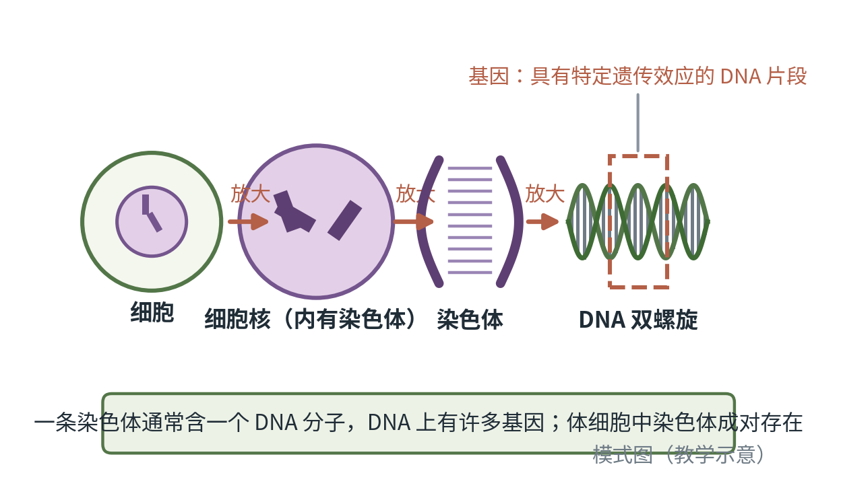
2.2 基因在亲子代间的传递 · 图示
学科专业图示（教学示意）
染色体、DNA 与基因的关系
画阶梯式放大图：细胞→细胞核（内含棒状染色体）→放大一条染色体（呈螺旋棒状）→放大为 DNA 双螺旋长链→在链上截取一段标注“基因：具有特定遗传效应的 DNA 片段”。
生物学 · 节级精细课件 ｜ 九科教辅规范包 v1.0 ｜ 222 / 261

Slide 223
2.3 基因的显性和隐性 · 讲解
八年级下 第二章
导入 父母都是双眼皮，孩子却可能是单眼皮——“隐姓埋名”的基因是怎么露面的？
核心术语
· 显性基因
· 隐性基因
显隐性关系用符号规范表达：显性基因用大写字母表示（如 A），隐性基因用小写字母表示（如 a）。基因组成 AA 和 Aa 时，显性基因控制的性状表现出来（双眼皮）；基因组成 aa 时，隐性基因控制的性状才表现（单眼皮）。所以表现显性性状的个体，基因组成可能是 AA 或 Aa 两种。
遗传图解按三步规范书写：亲本基因型→生殖细胞（基因成单）→后代组合。以双眼皮 Aa×双眼皮 Aa 为例：父母各产生含 A 或含 a 的生殖细胞，比例各半；后代组合有 AA、Aa、Aa、aa 四种，基因型比 AA:Aa:aa＝1:2:1，性状比双眼皮:单眼皮＝3:1。检验规律：“父显母显子隐”可以发生（父母都携带 a），但“父隐母隐子显”不会发生（父母只能提供 a，孩子只能是 aa）。
应用落到优生：近亲（直系血亲和三代以内的旁系血亲）之间携带同一种隐性致病基因的可能性大，婚配后子女隐性致病基因纯合（aa）的几率大大增加，患隐性遗传病的概率升高，所以我国婚姻法禁止近亲结婚。遗传图解不只是解题工具，也是科学决策的依据。
· 基因组成
· 遗传图解
易错警示
✗ 表现显性性状的基因组成可能是 AA 或 Aa 两种
✗ 父母都表现显性性状时孩子可能出现隐性性状，反之不会
生物学 · 节级精细课件 ｜ 九科教辅规范包 v1.0 ｜ 223 / 261

Slide 224
2.3 基因的显性和隐性 · 例题
分步解析（教师带练）
例题 一对夫妇均为双眼皮（基因组成均为 Aa）：①画出遗传图解（列出亲本、生殖细胞与后代组合）；②他们的孩子表现为单眼皮的概率是多少？
1
第一步写亲本：父 Aa、母 Aa，均表现为显性性状（双眼皮）。
2
第二步写生殖细胞：各产生含 A 或含 a 的两种生殖细胞，比例各 1:1。
3
第三步组合后代：AA、Aa、Aa、aa，其中 aa 表现单眼皮，占总组合的 1/4。
解答 孩子为单眼皮（aa）的概率是 1/4（25%）；双眼皮与单眼皮的性状比为 3:1。判定标准：图解三步完整、基因型比与性状比不混淆。
生物学 · 节级精细课件 ｜ 九科教辅规范包 v1.0 ｜ 224 / 261

Slide 225
2.3 基因的显性和隐性 · 独立练习
先独立完成，再对照教师手册自评
练习 1 表现显性性状的个体，其基因组成有哪几种可能？
练习 2 为什么禁止近亲结婚？
完成后对照教师手册自评；答案与判定标准见 course.json · answer_text（不在放映页）
生物学 · 节级精细课件 ｜ 九科教辅规范包 v1.0 ｜ 225 / 261

Slide 226
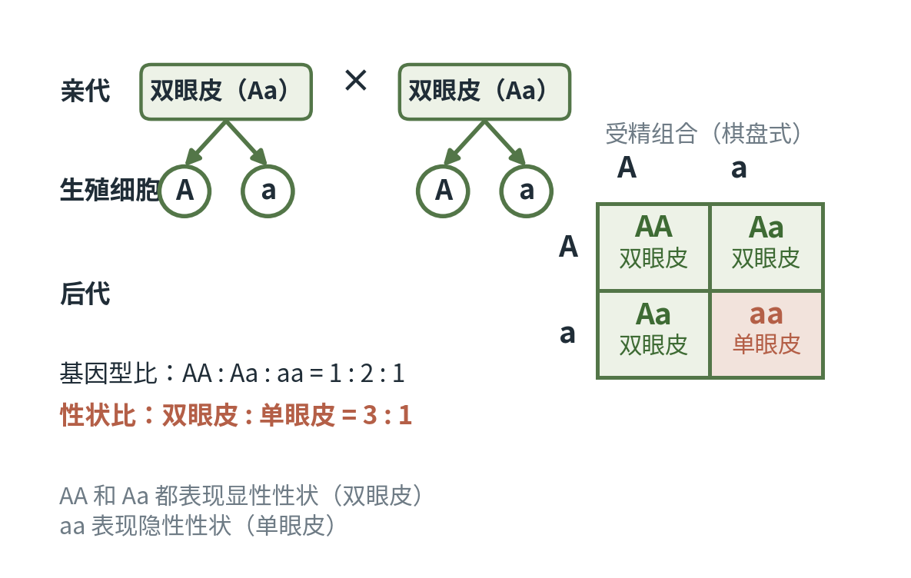
2.3 基因的显性和隐性 · 图示
学科专业图示（教学示意）
一对相对性状的遗传图解（双眼皮示例）
画棋盘式遗传图解：亲代为双眼皮 Aa 与双眼皮 Aa；各自产生生殖细胞 A 和 a；2×2 组合表格得到后代基因型 AA、Aa、Aa、aa。
生物学 · 节级精细课件 ｜ 九科教辅规范包 v1.0 ｜ 226 / 261

Slide 227
2.4 人的性别遗传与生物的变异 · 讲解
八年级下 第二章
导入 “生男生女责任在女方”是流传最广的科学错误——一张遗传图解就能纠正它。
核心术语
· 性染色体
· 可遗传变异
性别的秘密在性染色体：人的 23 对染色体中有 22 对与性别无关，叫常染色体；第 23 对是性染色体。女性的一对性染色体形态相同，记为 XX；男性的一对一大一小，记为 XY。体细胞中性染色体也成对存在；生殖细胞中成单：卵细胞都含一条 X 染色体，精子有两种——含 X 染色体的和含 Y 染色体的，比例各半。
生男生女的推理：若含 X 染色体的精子与卵细胞结合，后代 XX 为女孩；若含 Y 染色体的精子与卵细胞结合，后代 XY 为男孩。两种精子与卵细胞结合的机会均等，所以生男生女的比例约为 1:1。孩子的性别由父亲提供的精子类型（含 X 还是含 Y）决定——这是科学结论，与社会偏见无关，要纠正“责任归因于母亲”的错误观念。
变异按“遗传物质是否改变”分类：可遗传的变异——遗传物质发生改变，可传给后代，如有性生殖中的基因重组、基因突变、染色体变异；不可遗传的变异——仅由环境引起、遗传物质未变，如晒黑的皮肤、营养不良导致的矮小。应用：杂交育种（利用基因重组，如高产杂交水稻）、太空育种（诱变使遗传物质改变，可遗传）都是变异的利用。
· 不可遗传变异
· 杂交育种
易错警示
✗ 性别由父亲提供的精子类型（含 X 或 Y）决定，两种精子与卵细胞结合机会均等
✗ 性染色体在体细胞中也成对存在，不是只在生殖细胞中有
生物学 · 节级精细课件 ｜ 九科教辅规范包 v1.0 ｜ 227 / 261

Slide 228
2.4 人的性别遗传与生物的变异 · 例题
分步解析（教师带练）
例题 一对夫妇已生有一个女孩：①画出性别遗传图解；②若他们再生育一个孩子，是男孩的概率是多少？生男生女由谁决定？
1
父亲体细胞为 XY，产生含 X 和含 Y 的两种精子（比例 1:1）；母亲为 XX，只产生含 X 染色体的卵细胞。
2
组合：含 X 的精子＋卵细胞→XX 女孩；含 Y 的精子＋卵细胞→XY 男孩；两种组合机会均等，比例 1:1。
3
结论：再次生育为男孩的概率为 50%；孩子性别由父亲提供的精子类型决定，与母亲无关。
解答 男孩概率 50%（男女各半）；性别由父亲的精子类型决定。判定标准：图解组合完整、“机会均等”和“父方决定”两点明确。
生物学 · 节级精细课件 ｜ 九科教辅规范包 v1.0 ｜ 228 / 261

Slide 229
2.4 人的性别遗传与生物的变异 · 独立练习
先独立完成，再对照教师手册自评
练习 1 晒黑的皮肤会遗传给下一代吗？为什么？
练习 2 男性的性染色体组成是什么？其精子中的性染色体有几种？
完成后对照教师手册自评；答案与判定标准见 course.json · answer_text（不在放映页）
生物学 · 节级精细课件 ｜ 九科教辅规范包 v1.0 ｜ 229 / 261

Slide 230
第二章 · 生物的遗传与变异 · 小结与出口
先复述小结，再独立完成出口题
本节小结（学生能复述）
2.1 性状＝形态结构生理行为特征；相对性状三条件：同种生物、同一性状、不同表现；基因控制性状、环…
2.2 染色体含 DNA，DNA 上有基因；体细胞成对 23 对、生殖细胞成单 23 条、受精卵恢…
2.3 显性基因压住隐性基因：AA、Aa 表现显性、aa 表现隐性；Aa×Aa 后代性状比 3:1…
2.4 女性 XX、男性 XY，卵细胞全是 X、精子含 X/Y 各半，男女比例约 1:1、由父方决…
章出口自检
学生画 Aa×Aa 遗传图解常漏写生殖细胞一步，你如何规范指导？
生物学 · 节级精细课件 ｜ 九科教辅规范包 v1.0 ｜ 230 / 261

Slide 231
17
八年级下 · 生物的进化 ｜ 考查：生命起源的假说与证据、进化历程与趋势、自然选择学说的分析应用是重点。
第三章 生命起源和生物进化
从化学起源说到达尔文自然选择学说，讲清生命由来与生物多样性的进化解释。
3.1 地球上生命的起源
3.2 生物进化的历程
3.3 生物进化的原因
本章 3 节 ｜ 每节：讲解 → 例题 → 练习

Slide 232
3.1 地球上生命的起源 · 讲解（讲解 1/2）
八年级下 第三章
导入 四十亿年前的地球什么样？没有氧气、电闪雷鸣——生命正是在这样的“炼狱”里从无机物一步步“炼”出来的吗？
核心术语
· 原始大气
· 米勒实验
化学起源说的基本图景分阶段：原始地球温度很高，电闪雷鸣、火山喷发频繁；原始大气来自火山喷发，成分有水蒸气、氢气、氨、甲烷、二氧化碳、硫化氢等——注意原始大气中没有氧气，这与现代大气完全不同。在紫外线、闪电、高温等条件作用下，无机小分子合成有机小分子（如氨基酸）；随降雨汇入原始海洋，经过漫长岁月演变为有机大分子，再逐步形成能进行原始物质交换的体系，最终形成原始生命。原始海洋被称为“生命的摇篮”。
米勒实验是本节的证据核心，按装置流程讲：在密闭装置中模拟原始大气（通入甲烷、氨、氢气、水蒸气等，不含氧气），进行火花放电（模拟闪电），反应产物经冷凝流入底部模拟原始海洋的液体；一周后检测出多种氨基酸。结论边界要划清：米勒实验证明了在原始地球条件下由无机小分子生成有机小分子是可能的，它不能证明生命起源的全过程——科学假说需要证据与逻辑的持续支撑。
· 化学起源说
易错警示
✗ 原始大气中没有氧气，与现在大气成分不同
✗ 米勒实验证明了无机小分子可生成有机小分子，不能证明生命自然产生全过程
生物学 · 节级精细课件 ｜ 九科教辅规范包 v1.0 ｜ 232 / 261

Slide 233
3.1 地球上生命的起源 · 讲解（讲解 2/2）
八年级下 第三章
科学方法层面强调：生命起源是几十亿年前的过程，无法直接观察，所以化学起源说是基于证据（原始大气成分推断、米勒实验、化石记录）和逻辑推理的科学假说。区分科学想象与臆测：有证据链支撑的推理是科学想象，无凭据的断言是臆测。
生物学 · 节级精细课件 ｜ 九科教辅规范包 v1.0 ｜ 233 / 261

Slide 234
3.1 地球上生命的起源 · 例题
分步解析（教师带练）
例题 米勒实验：①装置中的火花放电模拟什么？②原料气体为何不含氧气？③实验得出了什么结论？该结论的边界是什么？
1
①火花放电模拟原始地球上的闪电，为无机小分子合成有机小分子提供能量。
2
②因为根据科学推断，原始大气中没有氧气——氧气是后来出现光合生物后才逐渐积累的。
3
③结论：在原始地球条件下，无机小分子能生成氨基酸等有机小分子；边界：实验只证明了“有机小分子可以由无机物生成”这一步，不能证明生命起源的全过程。
解答 放电模拟闪电；原始大气无氧；实验证明无机小分子可生成有机小分子，但不能证明生命起源的全过程。判定标准：证据链与结论边界都要答到。
生物学 · 节级精细课件 ｜ 九科教辅规范包 v1.0 ｜ 234 / 261

Slide 235
3.1 地球上生命的起源 · 独立练习
先独立完成，再对照教师手册自评
练习 1 原始大气的成分与现代大气的主要区别是什么？
练习 2 为什么说原始海洋是“生命的摇篮”？
完成后对照教师手册自评；答案与判定标准见 course.json · answer_text（不在放映页）
生物学 · 节级精细课件 ｜ 九科教辅规范包 v1.0 ｜ 235 / 261

Slide 236
3.2 生物进化的历程 · 讲解
八年级下 第三章
导入 越往地下挖，化石里的生物越古老简单——地层就像一部“倒序的进化史书”，进化树则是它的目录。
核心术语
· 化石
· 进化树
化石是研究生物进化最直接、最重要的证据：化石是保存在地层中的古代生物的遗体、遗物或遗迹（多是矿化的硬体部分，不是完整的生物遗存）。规律：越古老地层中的化石，生物越简单、越低等、水生的越多；越晚近地层中的化石，生物越复杂、越高等、陆生的越多。始祖鸟化石兼具爬行动物特征和鸟类特征，是过渡类型的典型证据。
读进化树抓三点：所有类群都有共同的祖先（原始生命）；分支的时间反映出现早晚——越靠上越晚出现；总体趋势由简单到复杂、由低等到高等、由水生到陆生。动物进化主线：原始单细胞生物→原始无脊椎动物→原始鱼类→原始两栖类→原始爬行类→原始鸟类和哺乳类；植物主线：原始藻类→原始苔藓和蕨类→原始种子植物。
补充证据扩展视野：比较解剖学证据——同源器官（如鸟的翼、蝙蝠的翼手、鲸的鳍、人的上肢，骨骼排列基本一致），说明它们来自共同的祖先；胚胎学证据——脊椎动物早期胚胎都有鳃裂和尾，说明有共同的水生祖先。人类与现代类人猿有共同的森林古猿祖先，人不是由现代类人猿“变成”的——这是常见误读。
· 同源器官
易错警示
✗ 化石多是生物遗体、遗迹经矿化形成的，不是完整的生物遗存
✗ 进化总趋势：由简单到复杂、由低等到高等、由水生到陆生
生物学 · 节级精细课件 ｜ 九科教辅规范包 v1.0 ｜ 236 / 261

Slide 237
3.2 生物进化的历程 · 例题
分步解析（教师带练）
例题 在某地区发现了三块化石：A 为三叶虫化石，B 为恐龙蛋化石，C 为古人类头骨化石。按地层埋藏由深到浅的顺序推测三者的相对年代，并说明理由。
1
先对应类群出现时间：三叶虫是古老的海生无脊椎动物，恐龙是中生代爬行动物，古人类出现最晚。
2
按“越古老的地层埋藏越深”排序：A 三叶虫最深、B 恐龙居中、C 古人类最浅。
3
理由：化石在地层中的顺序反映生物出现的先后——简单、低等、水生的生物化石埋藏在古老地层中。
解答 由深到浅：A 三叶虫→B 恐龙→C 古人类。判定标准：类群出现顺序与地层规律对应正确。
生物学 · 节级精细课件 ｜ 九科教辅规范包 v1.0 ｜ 237 / 261

Slide 238
3.2 生物进化的历程 · 独立练习
先独立完成，再对照教师手册自评
练习 1 研究生物进化最直接的证据是什么？它在古老地层和晚近地层中的分布规律如何？
练习 2 “人是由现代类人猿进化来的”这句话错在哪里？
完成后对照教师手册自评；答案与判定标准见 course.json · answer_text（不在放映页）
生物学 · 节级精细课件 ｜ 九科教辅规范包 v1.0 ｜ 238 / 261

Slide 239
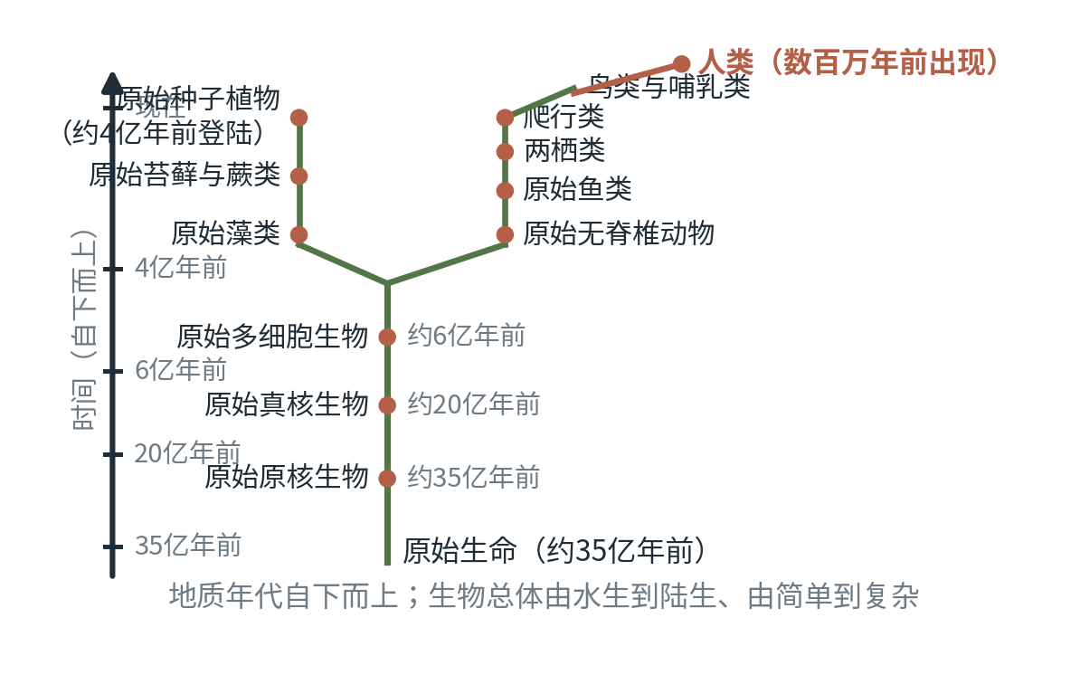
3.2 生物进化的历程 · 图示
学科专业图示（教学示意）
生物进化的大致历程（进化树）
画树状图，主干底部标注“原始生命（约 35 亿年前）”，向上分支并标注大致时间（数据为约值）：原始原核生物（约 35 亿年前）→原始真核生物（约 20 亿年前）→原始多细胞生物（约 6 亿年前）。
生物学 · 节级精细课件 ｜ 九科教辅规范包 v1.0 ｜ 239 / 261

Slide 240
3.3 生物进化的原因 · 讲解（讲解 1/2）
八年级下 第三章
导入 “长颈鹿为了吃到树叶把脖子拉长了”——这个流传百年的解释恰恰是错的，达尔文给了另一种答案。
核心术语
· 自然选择
· 生存斗争
拉马克的“用进废退”认为生物为适应环境而主动产生变化并遗传——长颈鹿“努力伸长脖子”。达尔文的自然选择学说给出另一种解释：古代长颈鹿群体中本来就存在颈长、颈短的个体差异（变异不定向）；食物有限时，颈长者能吃到高处树叶，生存并繁殖后代（生存斗争、适者生存），颈短者被淘汰；后代中颈长的比例逐代增大（选择定向）。关键差别：变异在先、选择在后，不是“想长就长”。
自然选择学说的四点要义：过度繁殖——生物产生大量后代；生存斗争——资源有限，个体间进行竞争；遗传变异——变异不定向、可遗传；适者生存——适应环境的变异被保留。核心逻辑链：变异是不定向的，自然选择是定向的，选择的方向由环境决定。人工选择与自然选择对比：选择者不同（人与自然环境）、目的不同（满足人类需要与适应环境）、速度不同（人工选择较快），结果都是性状逐代积累。
· 适者生存
· 人工选择
易错警示
✗ 自然选择保留适应环境的变异，选择的方向由环境决定
✗ 生物的变异是不定向的，自然选择是定向的
生物学 · 节级精细课件 ｜ 九科教辅规范包 v1.0 ｜ 240 / 261

Slide 241
3.3 生物进化的原因 · 讲解（讲解 2/2）
八年级下 第三章
用细菌抗药性案例检验学说应用：使用抗生素后细菌大量死亡，但个别本来就携带抗药性变异的细菌存活下来并大量繁殖，逐代选择后抗药性细菌成为优势种群。纠正误答：不是细菌“为了生存练出了抗药性”，而是药物把不抗药的个体淘汰、把抗药的个体筛选出来了。这也警示我们：滥用抗生素会加速“超级细菌”的出现。
生物学 · 节级精细课件 ｜ 九科教辅规范包 v1.0 ｜ 241 / 261

Slide 242
3.3 生物进化的原因 · 例题
分步解析（教师带练）
例题 使用某抗生素初期疗效显著，多年后很多细菌产生了抗药性。用达尔文自然选择学说解释这一现象，并纠正“细菌为了适应药物产生了抗药性变异”的说法。
1
先摆事实：细菌群体中本来就存在抗药性强弱的个体差异（变异不定向、先于用药就存在）。
2
再讲选择：抗生素起了选择作用，不抗药的个体被杀死，抗药性强的个体存活并繁殖后代（适者生存）。
3
积累过程：抗药性变异逐代遗传积累，使抗药性细菌的比例越来越高；不是细菌主动产生变异去适应药物。
解答 抗药性细菌增多是药物定向选择的结果：变异先存在、药物淘汰不抗药个体、抗药个体繁衍积累。判定标准：因果顺序“变异在先、选择定向”不能颠倒。
生物学 · 节级精细课件 ｜ 九科教辅规范包 v1.0 ｜ 242 / 261

Slide 243
3.3 生物进化的原因 · 独立练习
先独立完成，再对照教师手册自评
练习 1 自然选择学说的中心思想是什么？选择的方向由谁决定？
练习 2 比较自然选择与人工选择的异同。
完成后对照教师手册自评；答案与判定标准见 course.json · answer_text（不在放映页）
生物学 · 节级精细课件 ｜ 九科教辅规范包 v1.0 ｜ 243 / 261

Slide 244
第三章 · 生命起源和生物进化 · 小结与出口
先复述小结，再独立完成出口题
本节小结（学生能复述）
3.1 原始大气无氧；米勒实验用放电模拟闪电，证明无机小分子可生成有机小分子，但不证明全过程；生命…
3.2 化石是最直接证据，地层越深化石越古老简单；进化总趋势由简单到复杂、由低等到高等、由水生到陆…
3.3 变异不定向、选择定向；自然选择四要点：过度繁殖、生存斗争、遗传变异、适者生存；抗药性是药物…
章出口自检
学生认为“长颈鹿为了吃到高处叶子把脖子拉长了”，你如何用自然选择纠正？
生物学 · 节级精细课件 ｜ 九科教辅规范包 v1.0 ｜ 244 / 261

Slide 245
18
八年级下 · 人体生理与健康 ｜ 考查：传染病三环节与预防措施的对应、特异性与非特异性免疫的判别、用药急救情境题。
第四章 健康地生活
以传染病预防为主线串联免疫、用药与急救，建立科学健康观与责任意识。
4.1 传染病及其预防
4.2 免疫与计划免疫
4.3 用药与急救
4.4 了解自己 增进健康
本章 4 节 ｜ 每节：讲解 → 例题 → 练习

Slide 246
4.1 传染病及其预防 · 讲解
八年级下 第四章
导入 一次流感放倒半个班，而另一些接触过病人的人却安然无恙——传染病流行的“三环节”缺一环就流行不起来。
核心术语
· 病原体
· 传染源
传染病是由病原体（细菌、病毒、寄生虫等）引起的、能在人与人之间或人与动物之间传播的疾病，具有传染性和流行性。流行的三个基本环节：传染源——能够散播病原体的人或动物（患病者、病原体携带者）；传播途径——病原体离开传染源到达健康人所经过的途径（空气飞沫、饮食、接触、生物媒介等）；易感人群——对某种传染病缺乏免疫力而容易感染该病的人群。辨析：流感病毒是病原体，患流感的学生是传染源。
预防措施与三环节一一对应：控制传染源——对病人做到早发现、早报告、早隔离、早治疗，对患传染病的动物及时处理；切断传播途径——讲究个人卫生和环境卫生、消毒、戴口罩、消灭蚊蝇；保护易感人群——锻炼身体提高免疫力、接种疫苗。判断训练：给病人隔离是控制传染源，对教室喷洒消毒液是切断传播途径，给同学接种疫苗是保护易感人群——三者不能混淆。
态度责任落点：传染病的传播途径有限，如艾滋病只通过血液、性接触和母婴三种途径传播，与患者的日常接触（同桌、握手、共餐）不会传染，不应歧视患者；预防艾滋病要洁身自好、拒绝毒品、不共用针具。科学认知＋同理心，才是对待传染病的正确姿态。
· 传播途径
· 易感人群
易错警示
✗ 传染源指能够散播病原体的人或动物，不是病原体本身
✗ 隔离病人属控制传染源，环境消毒属切断传播途径，不能混判
生物学 · 节级精细课件 ｜ 九科教辅规范包 v1.0 ｜ 246 / 261

Slide 247
4.1 传染病及其预防 · 例题
分步解析（教师带练）
例题 流感流行期间，学校采取了以下措施：①对患病学生进行居家隔离；②教室开窗通风并用消毒液擦拭课桌；③组织未患病且未感染过的学生接种流感疫苗。请将各措施与三环节对应并说明理由。
1
①针对的是患病学生——他们能散播病原体，属于控制传染源。
2
②消毒通风清除环境中的病原体、阻断飞沫和接触路径，属于切断传播途径。
3
③接种疫苗使易感者获得对流感病毒的特异性免疫力，属于保护易感人群。
4
核对：三措施分别对应三环节，切断任何一环，流行链条就被打断。
解答 ①控制传染源；②切断传播途径；③保护易感人群。判定标准：措施的对象（病人、环境、健康人）决定所属环节。
生物学 · 节级精细课件 ｜ 九科教辅规范包 v1.0 ｜ 247 / 261

Slide 248
4.1 传染病及其预防 · 独立练习
先独立完成，再对照教师手册自评
练习 1 传染源与病原体有什么区别？
练习 2 为什么不能歧视艾滋病病毒感染者？
完成后对照教师手册自评；答案与判定标准见 course.json · answer_text（不在放映页）
生物学 · 节级精细课件 ｜ 九科教辅规范包 v1.0 ｜ 248 / 261

Slide 249
4.2 免疫与计划免疫 · 讲解
八年级下 第四章
导入 同样的病毒，有人中招有人没事——人体自带的“三层防线”和后天习得的“精准导弹”各显神通。
核心术语
· 抗原
· 抗体
三道防线按图定位：第一道防线——皮肤和黏膜，阻挡病原体侵入、分泌物杀菌、纤毛清扫异物；第二道防线——体液中的杀菌物质（如溶菌酶）和吞噬细胞，溶解、吞噬病原体。这两道防线人人生来就有，对多种病原体都有效、不针对某一种，属于非特异性免疫（先天性免疫）。
第三道防线——免疫器官（胸腺、淋巴结、脾脏等）和免疫细胞（淋巴细胞）：病原体（抗原）侵入后，刺激淋巴细胞产生一种抵抗该病原体的特殊蛋白质——抗体；抗体与抗原结合将其清除。抗原与抗体结合的特异性好比“钥匙与锁”：一种抗体只针对特定的抗原——患过麻疹的人不再患麻疹，但对流感病毒无防护。这种出生以后逐渐建立、只针对特定病原体有效的免疫叫特异性免疫（后天性免疫）。
免疫的功能三方面与异常表现：防御感染（过强则出现过敏反应，如对花粉过敏）；清除体内衰老、死亡和损伤的细胞；监视、识别和清除体内产生的异常细胞（如肿瘤细胞）。计划免疫是卫生部门根据传染病流行规律，给儿童按程序接种相关疫苗（如出生接种卡介苗预防结核病），使其产生特异性免疫——接种疫苗属于保护易感人群，也是特异性免疫的应用。
· 特异性免疫
· 非特异性免疫
· 计划免疫
易错警示
✗ 第一、二道防线生来就有，对多种病原体有效，属非特异性免疫
✗ 抗体是淋巴细胞受抗原刺激产生的蛋白质，只针对特定抗原
生物学 · 节级精细课件 ｜ 九科教辅规范包 v1.0 ｜ 249 / 261

Slide 250
4.2 免疫与计划免疫 · 例题
分步解析（教师带练）
例题 判断下列免疫属于非特异性免疫还是特异性免疫，并说明依据：①皮肤的屏障作用；②吞噬细胞吞噬病原体；③接种麻疹疫苗后获得对麻疹的抵抗力；④泪液中的溶菌酶杀菌。
1
先定判据：非特异性免疫生来就有、对多种病原体有效；特异性免疫后天获得、只针对特定病原体。
2
①皮肤屏障、②吞噬细胞吞噬、④溶菌酶杀菌都属于第一、二道防线，生来就有、不针对特定病原体——非特异性免疫。
3
③疫苗刺激淋巴细胞产生针对麻疹病毒的抗体，是第三道防线、后天获得的特异性免疫。
解答 ①②④非特异性免疫，③特异性免疫。判定标准：第一、二道防线先天广谱为非特异，第三道防线后天特异；接种疫苗、患病后获得的免疫都是特异性的。
生物学 · 节级精细课件 ｜ 九科教辅规范包 v1.0 ｜ 250 / 261

Slide 251
4.2 免疫与计划免疫 · 独立练习
先独立完成，再对照教师手册自评
练习 1 抗体和抗原分别指什么？两者关系如何？
练习 2 为什么接种过水痘疫苗的人一般不再患水痘，但仍可能患流感？
完成后对照教师手册自评；答案与判定标准见 course.json · answer_text（不在放映页）
生物学 · 节级精细课件 ｜ 九科教辅规范包 v1.0 ｜ 251 / 261

Slide 252
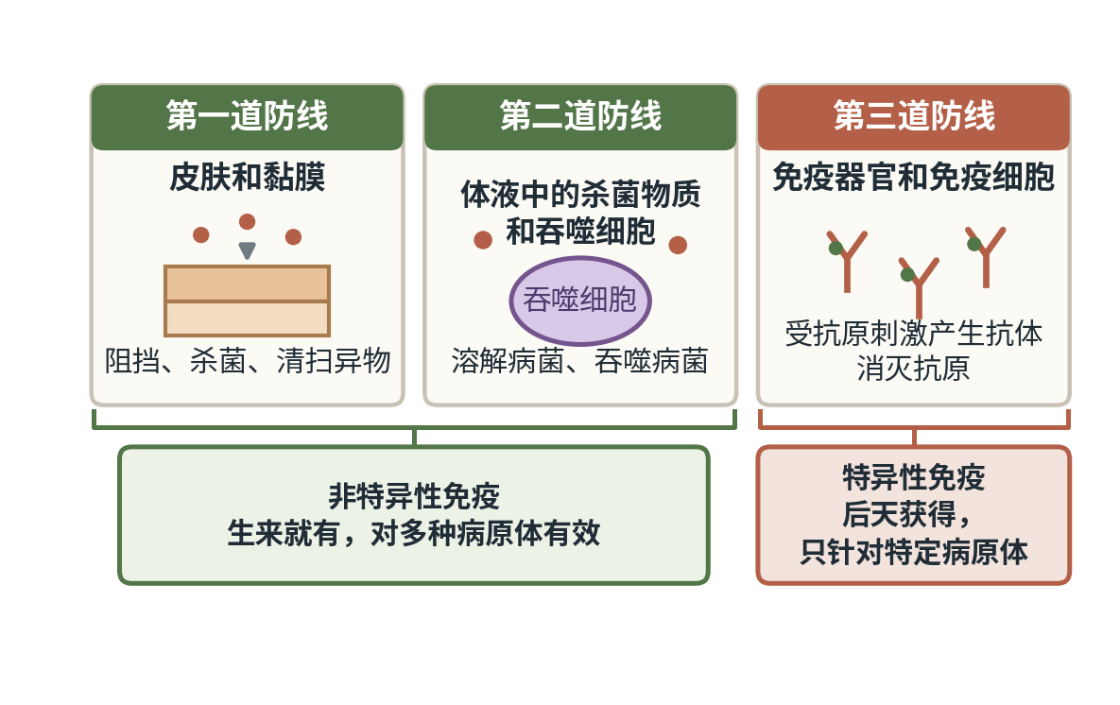
4.2 免疫与计划免疫 · 图示
学科专业图示（教学示意）
人体三道防线与免疫类型
画三道并列防线框：第一道防线——皮肤和黏膜（阻挡、杀菌、清扫异物）；第二道防线——体液中的杀菌物质和吞噬细胞（溶解病菌、吞噬病菌）；第三道防线——免疫器官和免疫细胞（受抗原刺激产生抗体，消灭抗原）。
生物学 · 节级精细课件 ｜ 九科教辅规范包 v1.0 ｜ 252 / 261

Slide 253
4.3 用药与急救 · 讲解
八年级下 第四章
导入 药盒上的“OTC”三个字母、胸口按压的节奏、按压止血的位置——关键时刻，这些知识就是生命通道。
核心术语
· 处方药
· 非处方药
安全用药先分两类：处方药必须凭执业医师或执业助理医师的处方才可以购买，并按医嘱服用；非处方药不需要医生处方即可购买，标识为 OTC。无论哪类药，服用前都要按说明书“五查”：查名称与适应症、查用法用量、查不良反应与禁忌、查生产日期和有效期、查批准文号。OTC 虽可自行购买，也不能随意加量。
心肺复苏的步骤按口诀走：判断意识（轻拍呼唤）→立即呼救并拨打急救电话→胸外心脏按压。按压位置在两乳头连线中点（胸骨下半部），按压频率每分钟 100–120 次；有条件时配合人工呼吸（开放气道、捏鼻、口对口吹气），持续到专业人员到达或患者恢复。位置与频率是考核要点。
出血判断与止血对应：毛细血管和小静脉出血——血色红、缓慢渗出或流出，消毒后包扎即可；动脉出血——血色鲜红、血流呈喷射状或随心跳一股股涌出，危险最大，应在伤口的近心端压迫止血（因为动脉血由心脏流向肢体远端）；静脉出血——血色暗红、缓慢流出，在伤口的远心端压迫。大出血现场压迫无效时用止血带并记录时间，尽快送医。
· 心肺复苏
· 止血
易错警示
✗ OTC 是非处方药标志，仍须按说明书服用，不能随意加量
✗ 心肺复苏按压位置在两乳头连线中点，频率每分钟 100–120 次
生物学 · 节级精细课件 ｜ 九科教辅规范包 v1.0 ｜ 253 / 261

Slide 254
4.3 用药与急救 · 例题
分步解析（教师带练）
例题 某人手臂被利器划伤，伤口血流呈鲜红色并随脉搏一股股涌出：①判断出血类型；②应在哪里压迫止血？说明理由。
1
按血色与血流特征判断：鲜红、随心跳一股股涌出（喷射状），是动脉出血的特征；静脉出血暗红缓慢，毛细血管出血红色渗出。
2
定位止血点：动脉血由心脏流向肢体远端，应在伤口的近心端（靠近心脏一侧）用手指或绷带压迫。
3
补充措施：同时拨打急救电话，抬高伤肢；压迫无效时用止血带并记录时间，尽快送医。
解答 动脉出血，应在伤口近心端压迫止血。判定标准：类型判断依据血色与血流方式，止血位置与血流方向对应。
生物学 · 节级精细课件 ｜ 九科教辅规范包 v1.0 ｜ 254 / 261

Slide 255
4.3 用药与急救 · 独立练习
先独立完成，再对照教师手册自评
练习 1 非处方药的标识是什么？服用非处方药还需要阅读说明书吗？
练习 2 胸外心脏按压的位置和频率要求是什么？
完成后对照教师手册自评；答案与判定标准见 course.json · answer_text（不在放映页）
生物学 · 节级精细课件 ｜ 九科教辅规范包 v1.0 ｜ 255 / 261

Slide 256
4.4 了解自己 增进健康 · 讲解
八年级下 第四章
导入 不生病就是健康吗？有人身体没病却夜夜失眠、与人难以相处——健康原来有三个维度。
核心术语
· 健康
· 生活方式病
健康的定义按世界卫生组织的标准有三个维度：身体健康——躯体结构与功能良好；心理健康——情绪稳定、能正确认识自己、有自信心和抗挫折能力；社会适应良好——能与人和谐相处、适应环境变化。三者相互影响：长期焦虑会引起失眠、食欲下降，进而影响身体；缺乏运动也会加重情绪低落。自评健康时要三个维度都看，不能只看“有没有病”。
生活方式病是本节的现实落点：心脑血管疾病、恶性肿瘤、糖尿病等慢性非传染性疾病，与吸烟、酗酒、高糖高脂饮食、缺乏运动、熬夜等不良生活方式密切相关——这些因素对青少年的生长发育危害更显著。预防生活方式病靠长期的健康习惯，不能指望短期治疗解决。
出口任务是行动方案：制定一份“健康生活行动计划”，要素包括作息（保证充足睡眠）、运动（每天坚持适量中高强度活动）、饮食（三餐规律、控糖减油）、情绪管理（倾诉、运动宣泄）、远离烟酒。计划要具体到时间与场景、可执行可检查，让健康观落到可持续的日常行为。
易错警示
✗ 健康不仅是没有疾病，还包括心理健康和良好的社会适应状态
✗ 青少年吸烟饮酒对生长发育危害更显著
生物学 · 节级精细课件 ｜ 九科教辅规范包 v1.0 ｜ 256 / 261

Slide 257
4.4 了解自己 增进健康 · 例题
分步解析（教师带练）
例题 小林近期表现：每天熬夜到凌晨、常吃外卖炸鸡、情绪烦躁、不愿与同学交流。用健康的三个维度分析他的状态并提出改进建议。
1
身体健康维度：熬夜与高油高糖饮食影响睡眠质量和营养结构，长期会导致免疫力下降、肥胖。
2
心理健康维度：情绪烦躁提示心理压力未能有效疏解。
3
社会适应维度：回避与同学交流说明社会适应状态欠佳。
4
建议：固定就寝时间保证睡眠；三餐规律、减少油炸食品；每天运动并主动与同学家人沟通，必要时寻求老师或心理老师帮助。
解答 小林在身体健康、心理健康、社会适应三个维度都有隐患；改进方案按作息、饮食、运动、社交四项展开。判定标准：三维度分析完整、建议具体可执行。
生物学 · 节级精细课件 ｜ 九科教辅规范包 v1.0 ｜ 257 / 261

Slide 258
4.4 了解自己 增进健康 · 独立练习
先独立完成，再对照教师手册自评
练习 1 健康的完整含义是什么？
练习 2 为什么说生活方式病要靠长期习惯预防？
完成后对照教师手册自评；答案与判定标准见 course.json · answer_text（不在放映页）
生物学 · 节级精细课件 ｜ 九科教辅规范包 v1.0 ｜ 258 / 261

Slide 259
第四章 · 健康地生活 · 小结与出口
先复述小结，再独立完成出口题
本节小结（学生能复述）
4.1 传染病流行需传染源、传播途径、易感人群三环节；预防措施一一对应：控制传染源、切断传播途径、…
4.2 第一、二道防线生来广谱为非特异免疫；第三道防线（免疫器官和免疫细胞）抗原刺激产生抗体为特异…
4.3 OTC 可自购但仍按说明书；心肺复苏按压两乳头连线中点、每分钟 100–120 次；动脉出…
4.4 健康三维：身体、心理、社会适应；生活方式病由不良习惯累积而成；健康生活计划要具体、可执行、…
章出口自检
如何用一道情境题训练学生区分“控制传染源”与“切断传播途径”？
生物学 · 节级精细课件 ｜ 九科教辅规范包 v1.0 ｜ 259 / 261

Slide 260
考试聚焦
章章有侧重
七年级上 第一章 显微镜操作与成像判断、动植物细胞结构的区分、细胞各…
七年级下 第六章 反射弧的结构分析、眼球耳的结构与视觉听觉形成、激素…
七年级上 第二章 细胞分裂与分化的区别、动植物体结构层次的对比是概念…
八年级上 第一章 各类群代表动物的特征与适应、节肢动物与鸟类哺乳类的…
七年级上 第三章 生态因素辨析、生态系统组成与食物链书写、生态平衡与…
八年级上 第二章 关节结构与屈肘伸肘的配合、先天性与学习行为的判别、…
七年级上 第四章 种子结构与萌发条件、根尖结构与生长、花的结构与果实…
八年级上 第三章 分类依据与等级、检索表使用、生物多样性三层次及其保…
七年级下 第一章 生殖系统结构与功能的对应、胚胎发育过程与营养来源、…
八年级上 第四章 细菌、真菌、病毒的结构对比，培养菌落的方法，微生物…
七年级下 第二章 三大营养物质的消化过程、小肠结构与吸收功能相适应、…
八年级下 第一章 有性与无性生殖的判别、完全与不完全变态发育对比、鸟…
七年级下 第三章 呼吸运动与气体交换的原理、肺泡结构与功能相适应、空…
八年级下 第二章 性状与相对性状判别、染色体 DNA 基因的关系、显…
七年级下 第四章 三种血细胞的功能与异常、三类血管的判别、心脏结构与…
八年级下 第三章 生命起源的假说与证据、进化历程与趋势、自然选择学说…
七年级下 第五章 肾单位结构与尿液形成的两步过程、血浆原尿尿液成分对…
八年级下 第四章 传染病三环节与预防措施的对应、特异性与非特异性免疫…
生物学 · 节级精细课件 ｜ 九科教辅规范包 v1.0 ｜ 260 / 261

Slide 261
学科出口自检（独立完成）
合上课本完成以下任务；评价标准在教师手册（course.json），先独立作答再对照自评。
1
七年级上 学生写食物链“草→兔→狐→分解者”，你如何纠正并归纳书写规则？
2
七年级下 学生认为“是人主动把空气吸进肺里”，你如何用模型实验讲清呼吸的动力？
3
八年级下 学生认为“长颈鹿为了吃到高处叶子把脖子拉长了”，你如何用自然选择纠正？
薄弱分支：讲解页回看对应节；例题卡壳 → 回例题页跟步骤重做；练习出错 → 找教师按提示阶梯重做。

